Slide 1
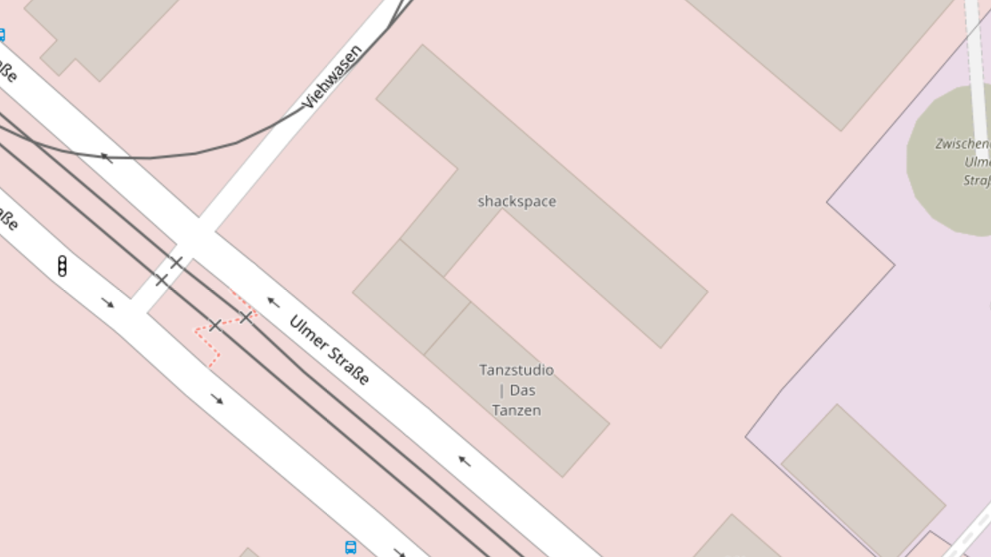
Thundertalks 2017.1
you are here
Was wäre wenn Weltenraum weiß wäre?
Ein Baubericht in Bildern
(ein Fortsetzungsroman 2017-02-18)
Weltenraum
Antennen
Wald
0
www.openstreetmap.org

Slide 2
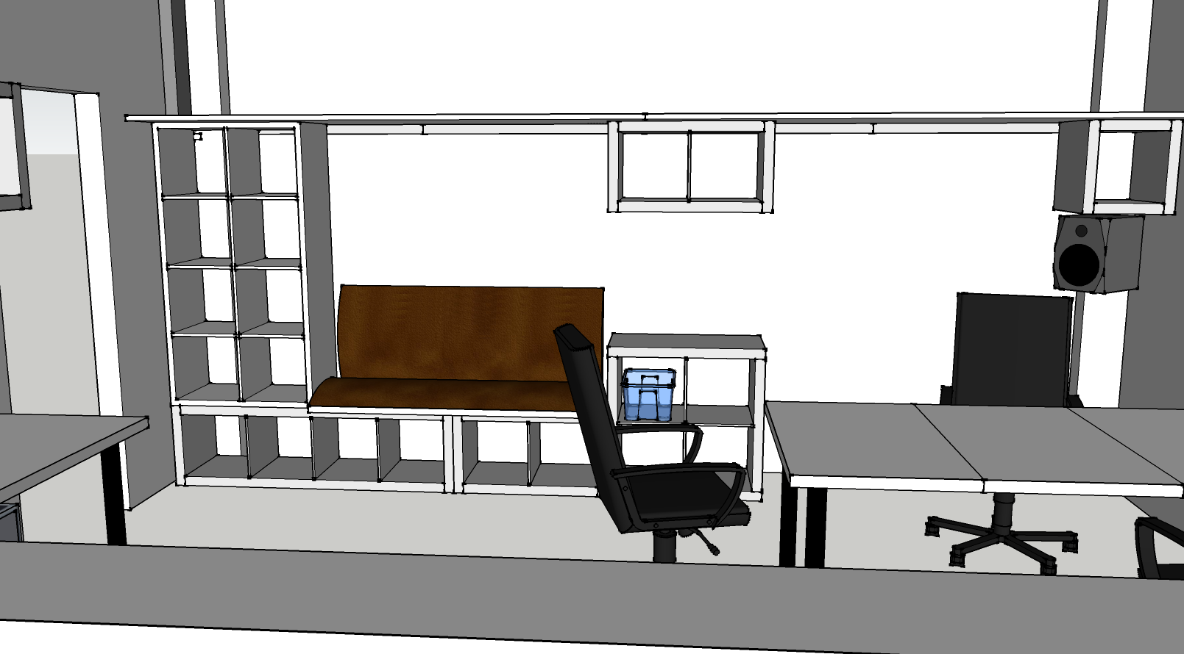
Are we there yet?
Many slides! How far will I go? Read steady go!

Slide 3
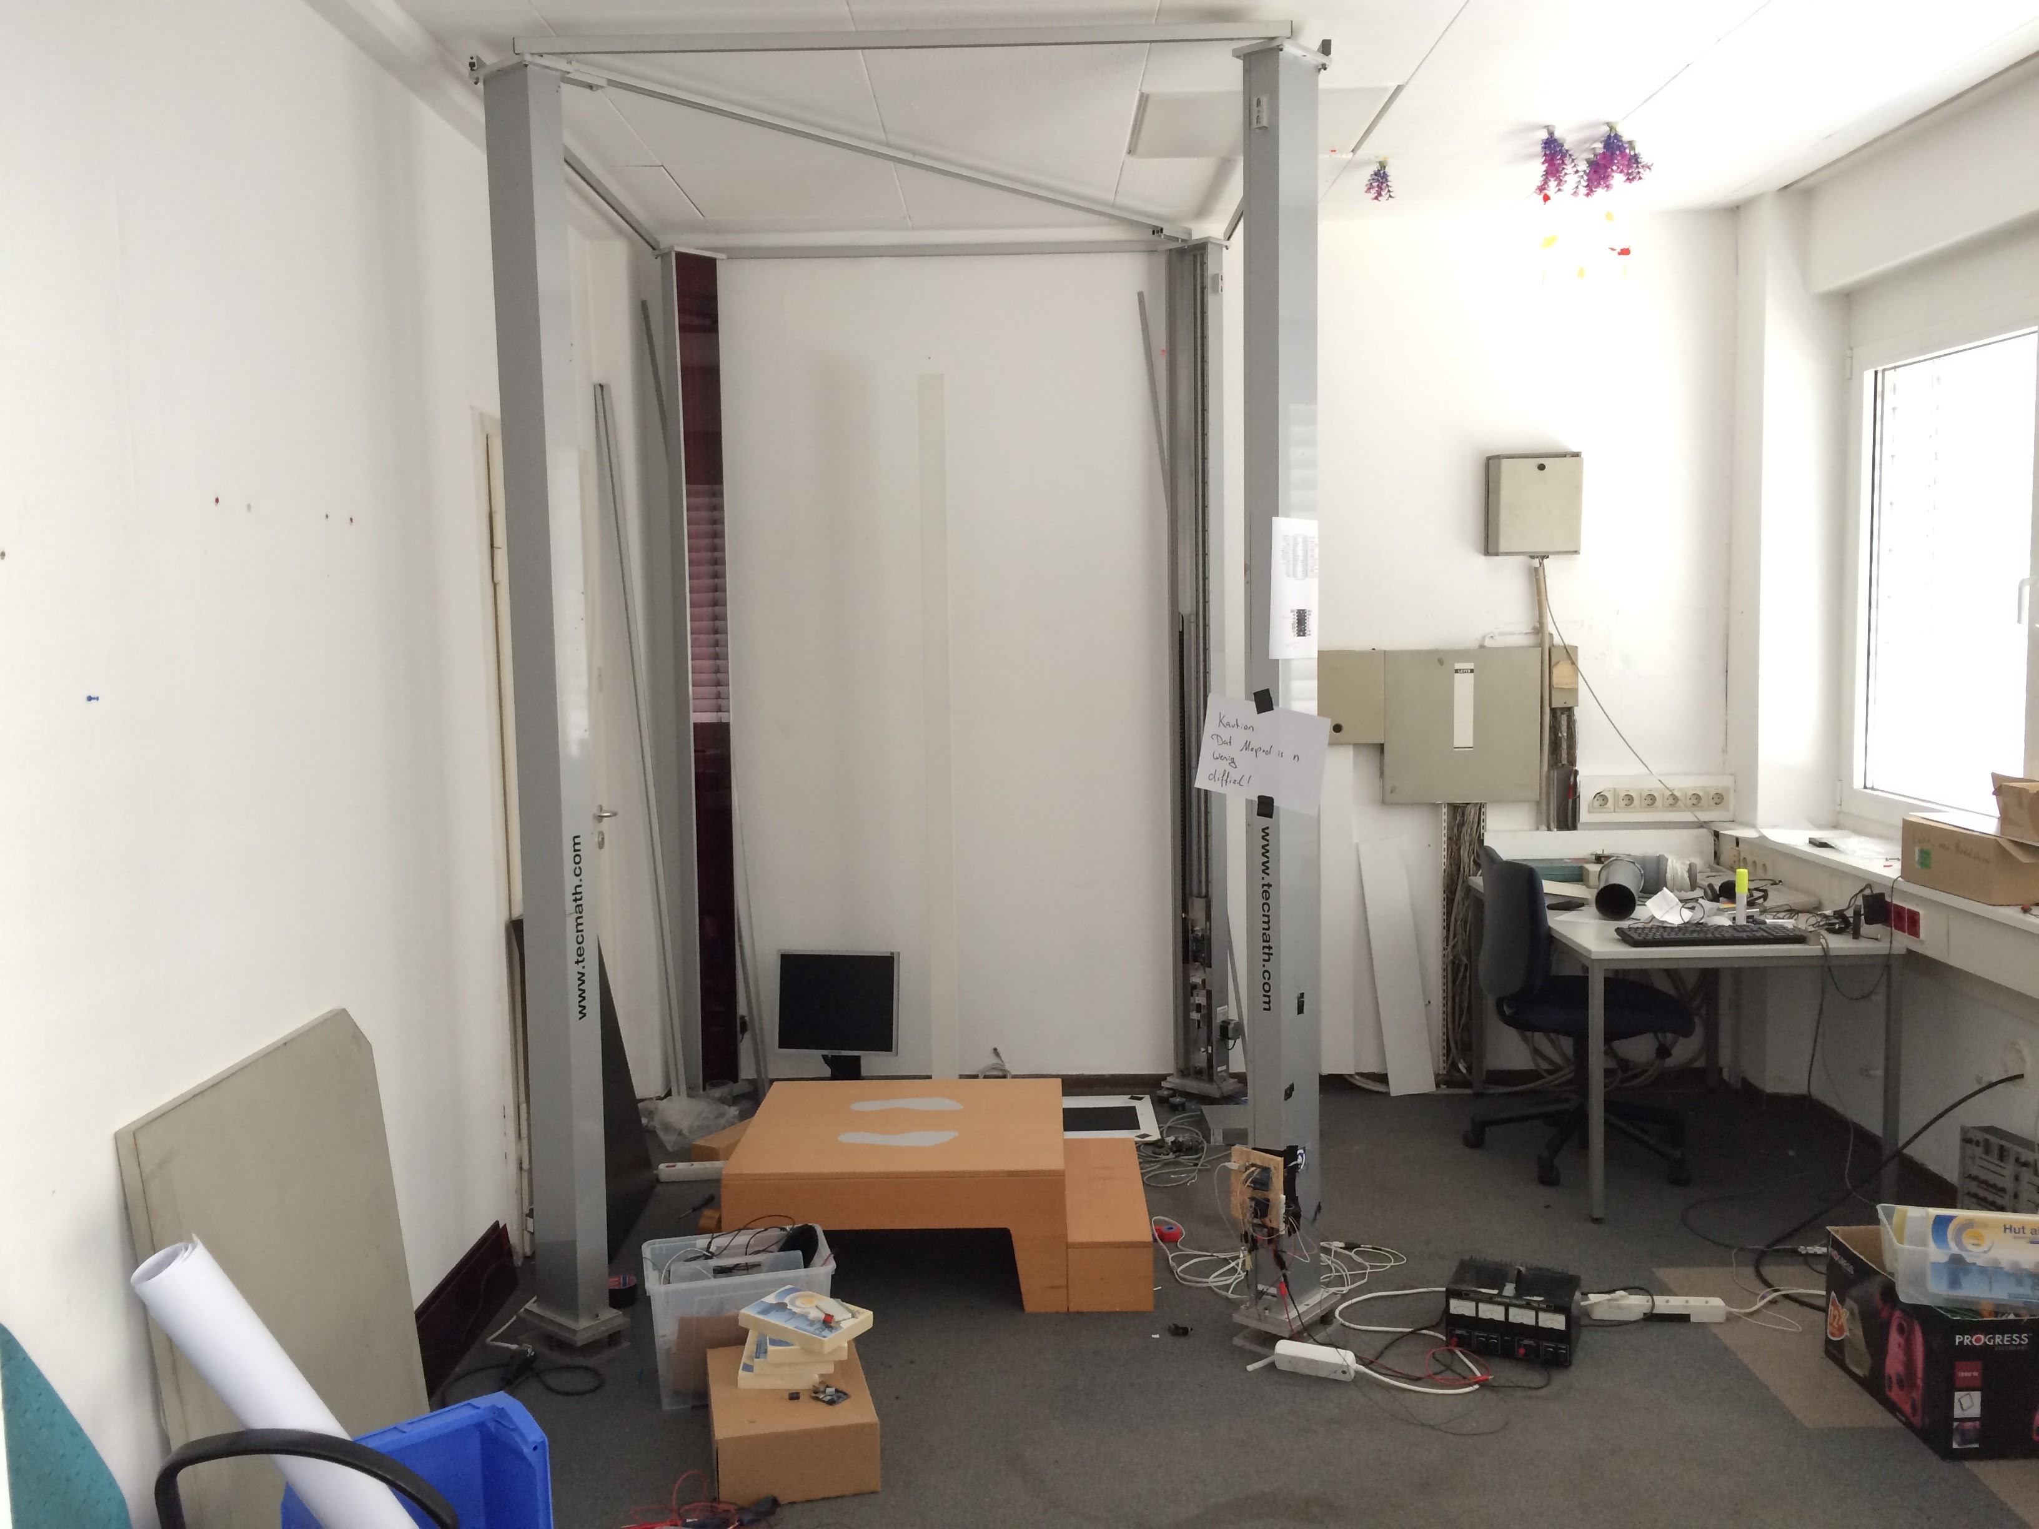
Vorher OR4…
09.2016

Slide 4
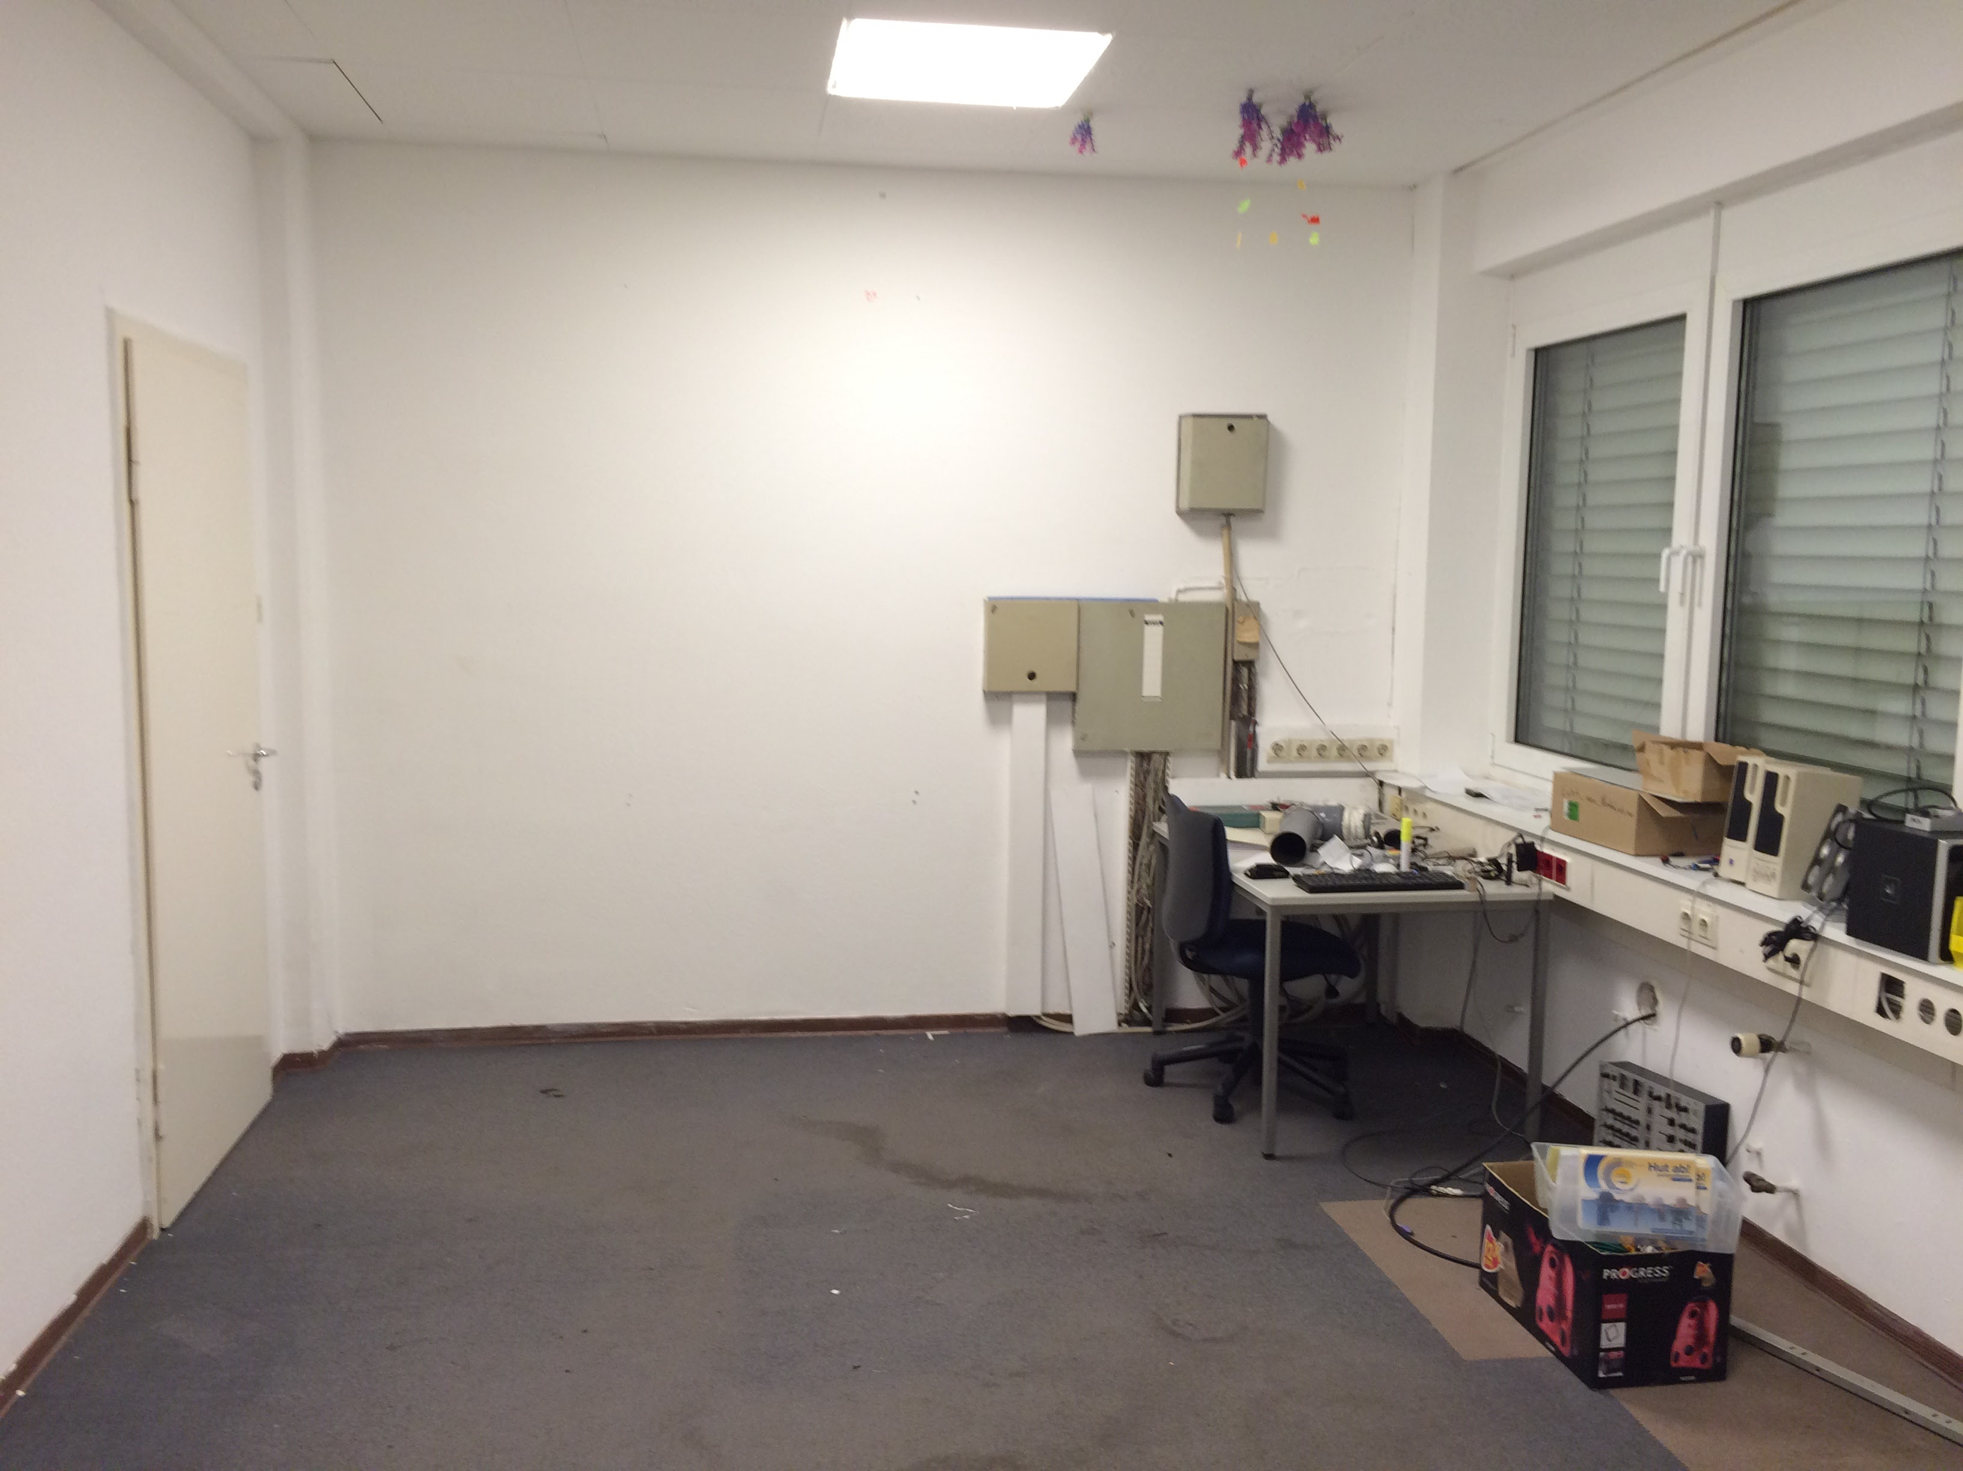
Weltenraum begins…
09.2016

Slide 5
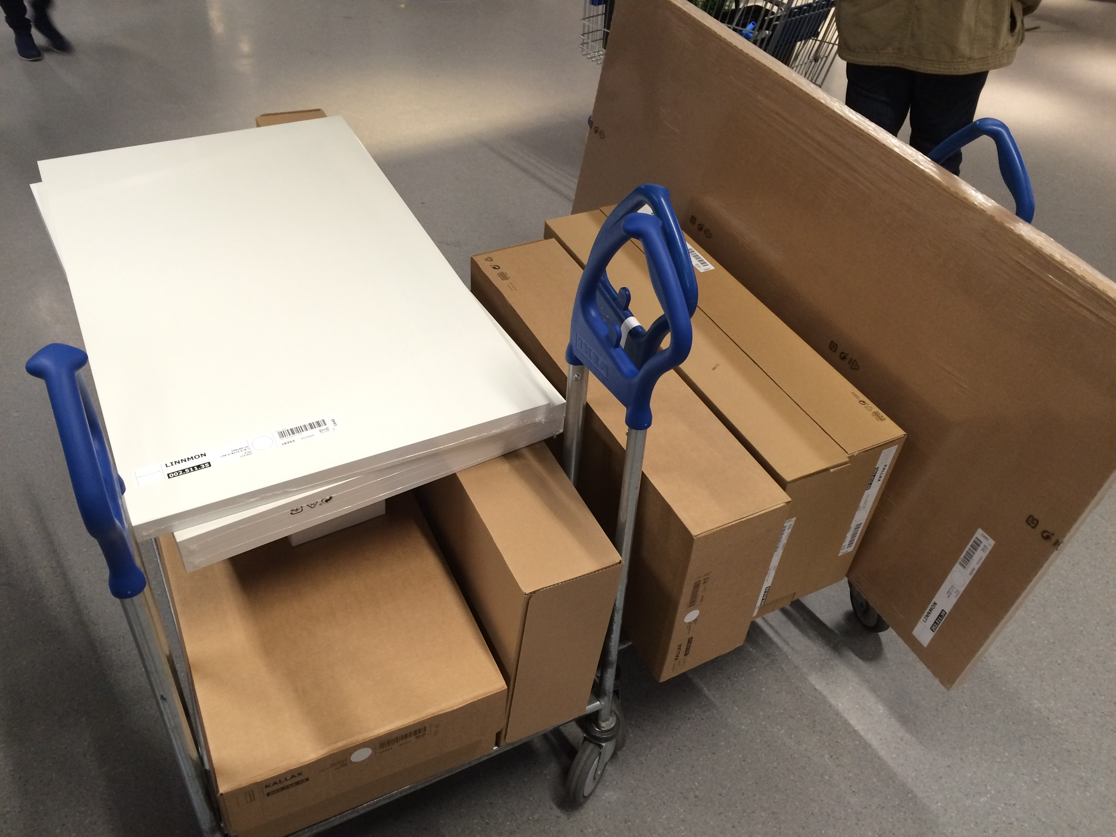
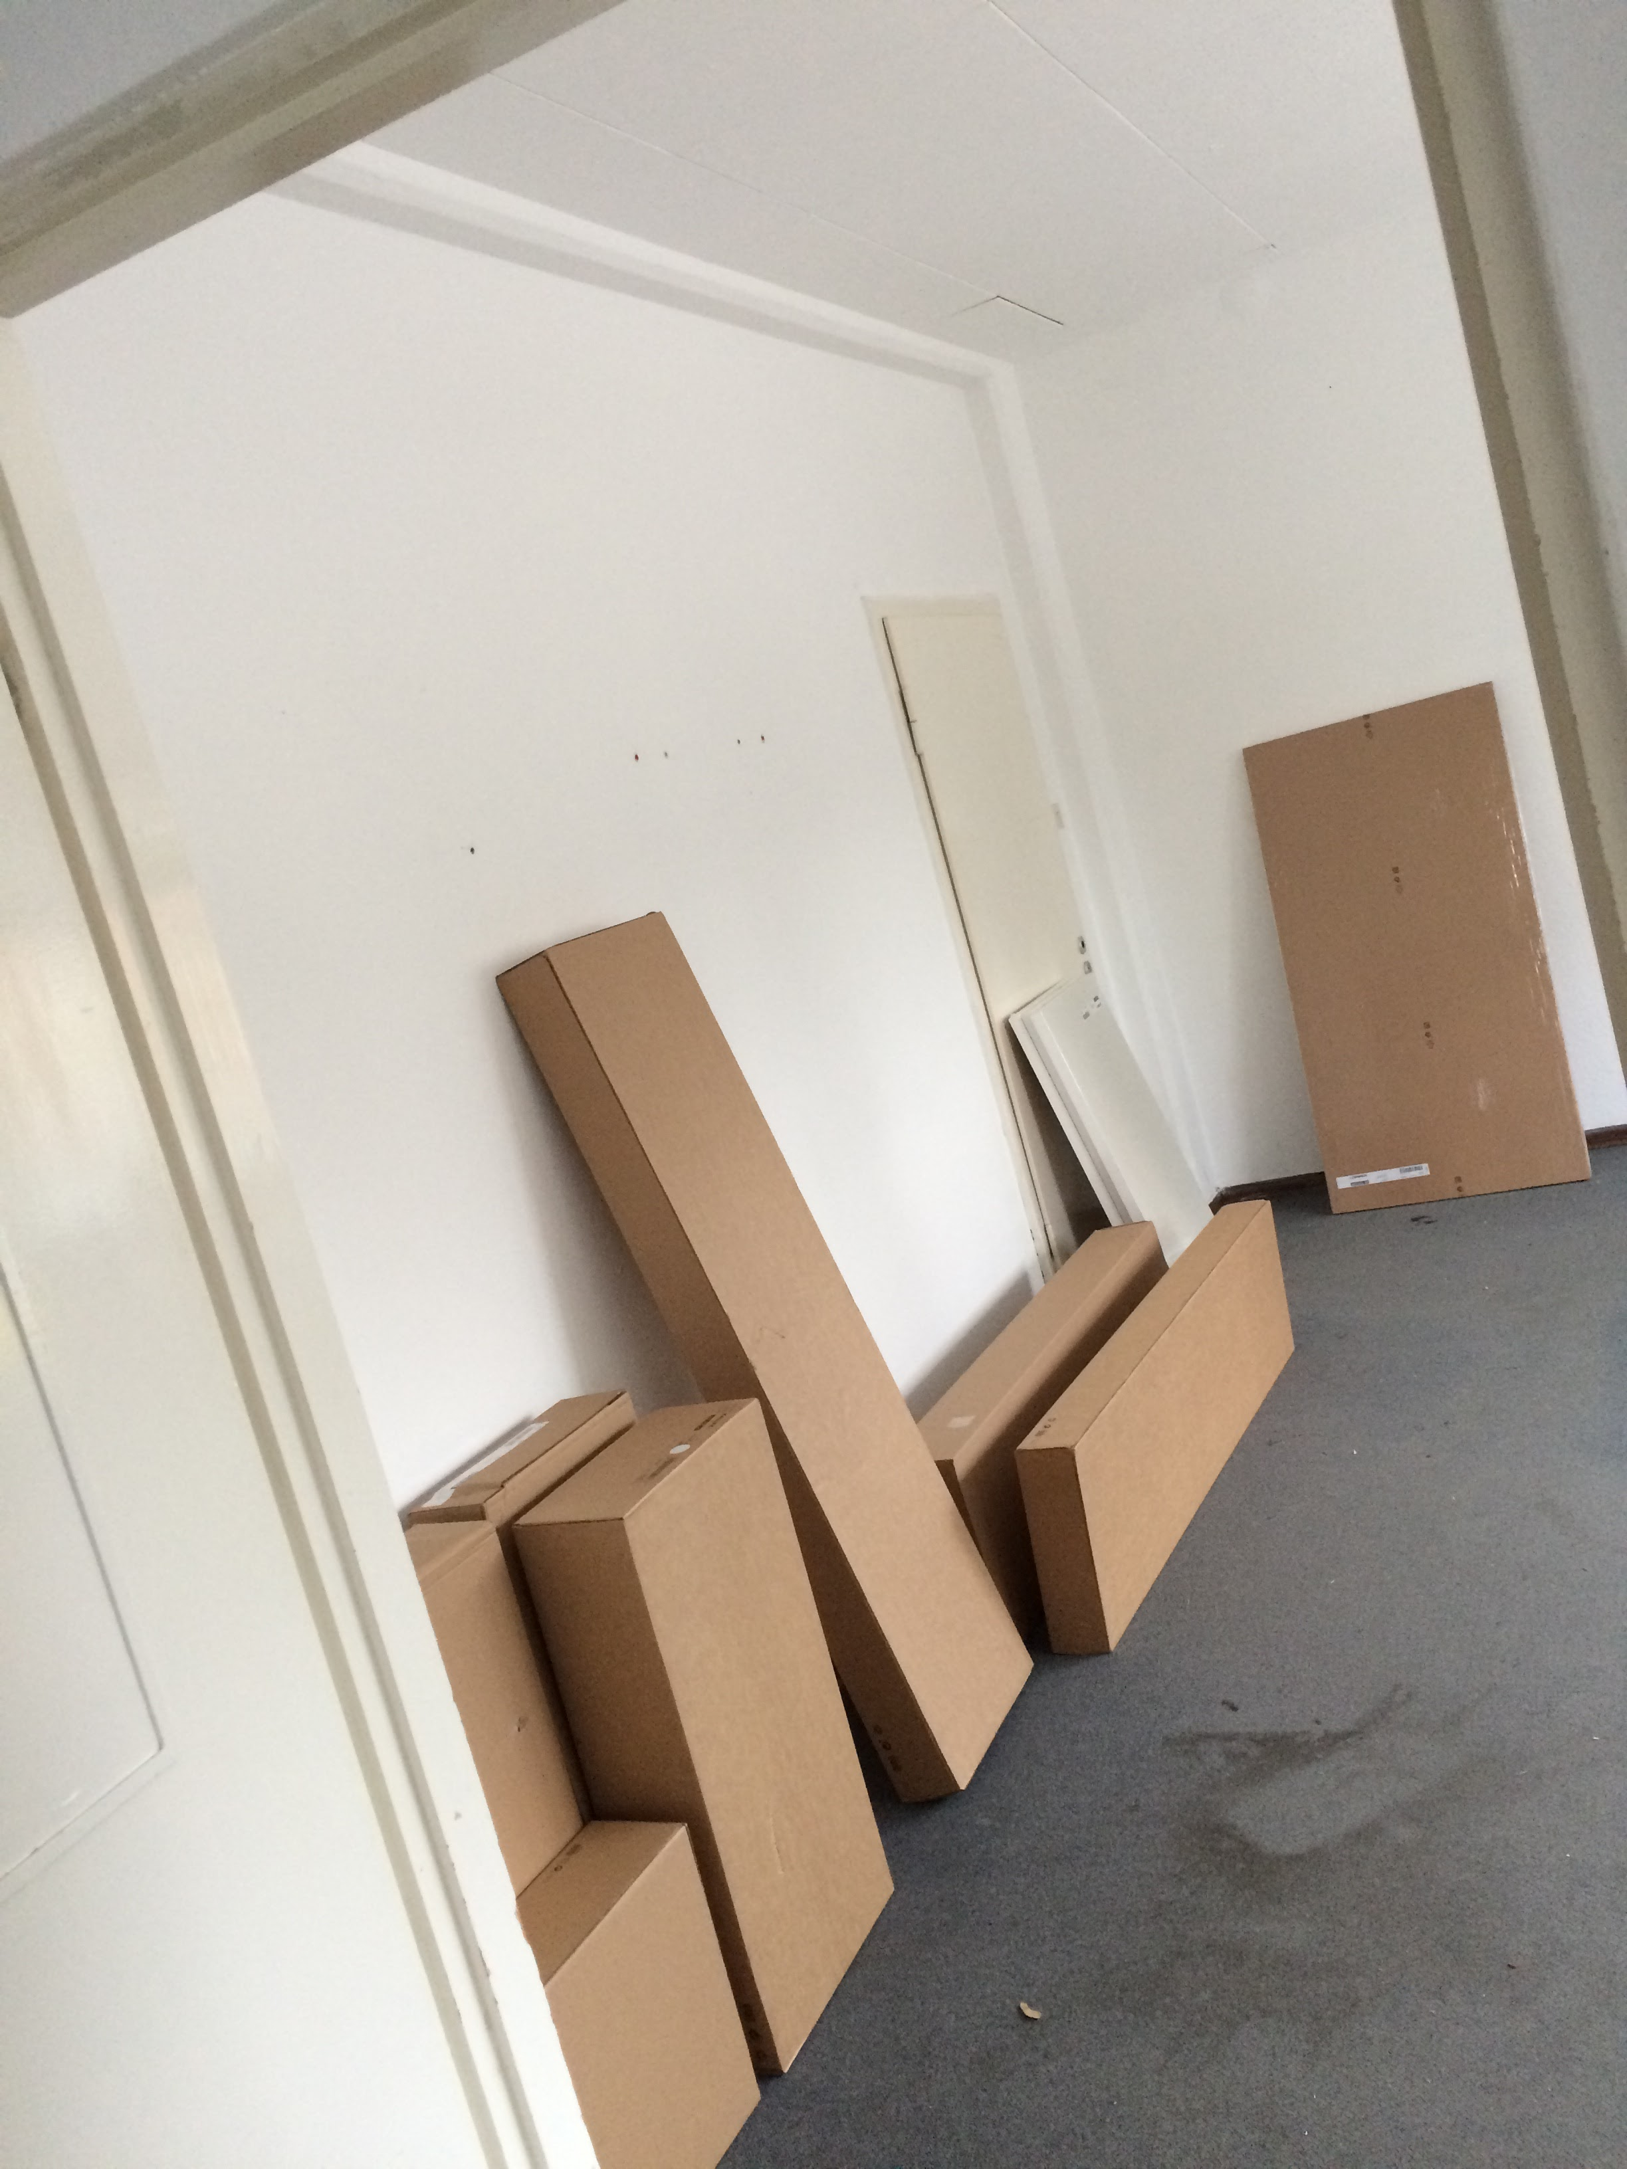
Danke Roy für IKEA Action!
10.2016

Slide 6
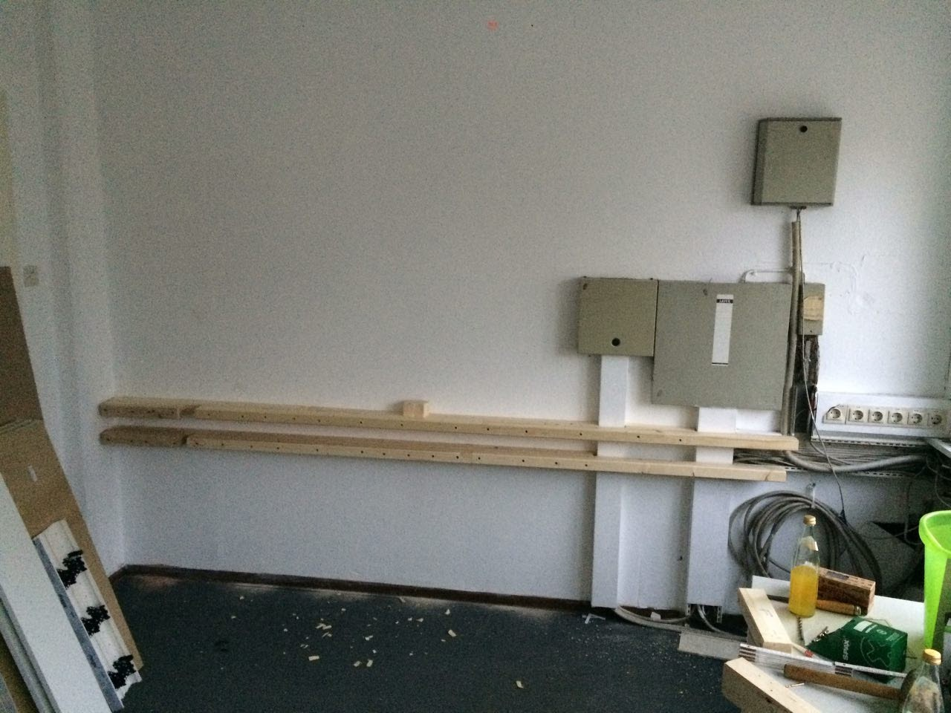
Brüstungskanel mit Holz dran…
15.11.2016

Slide 7
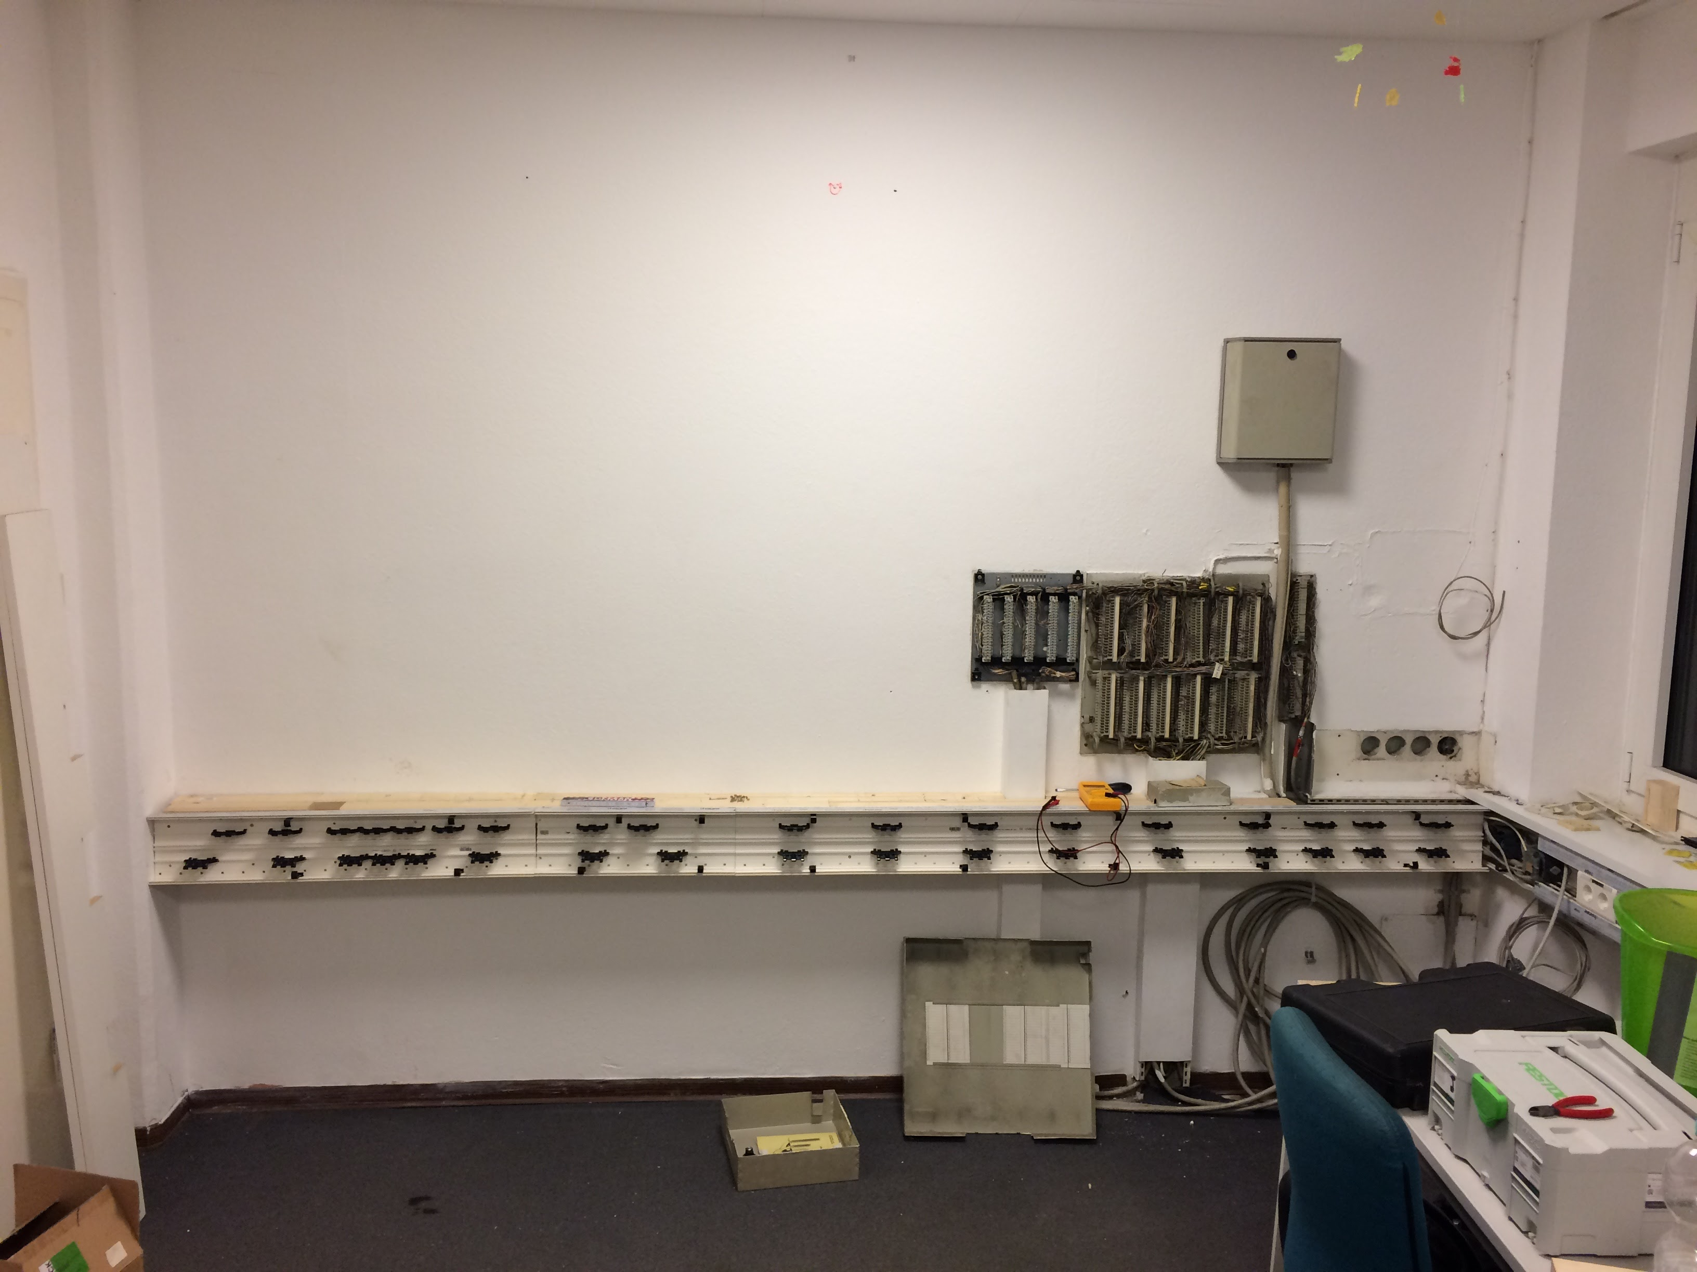
Brüstungskanel mit Brüstung dran…
15.11.2016

Slide 8
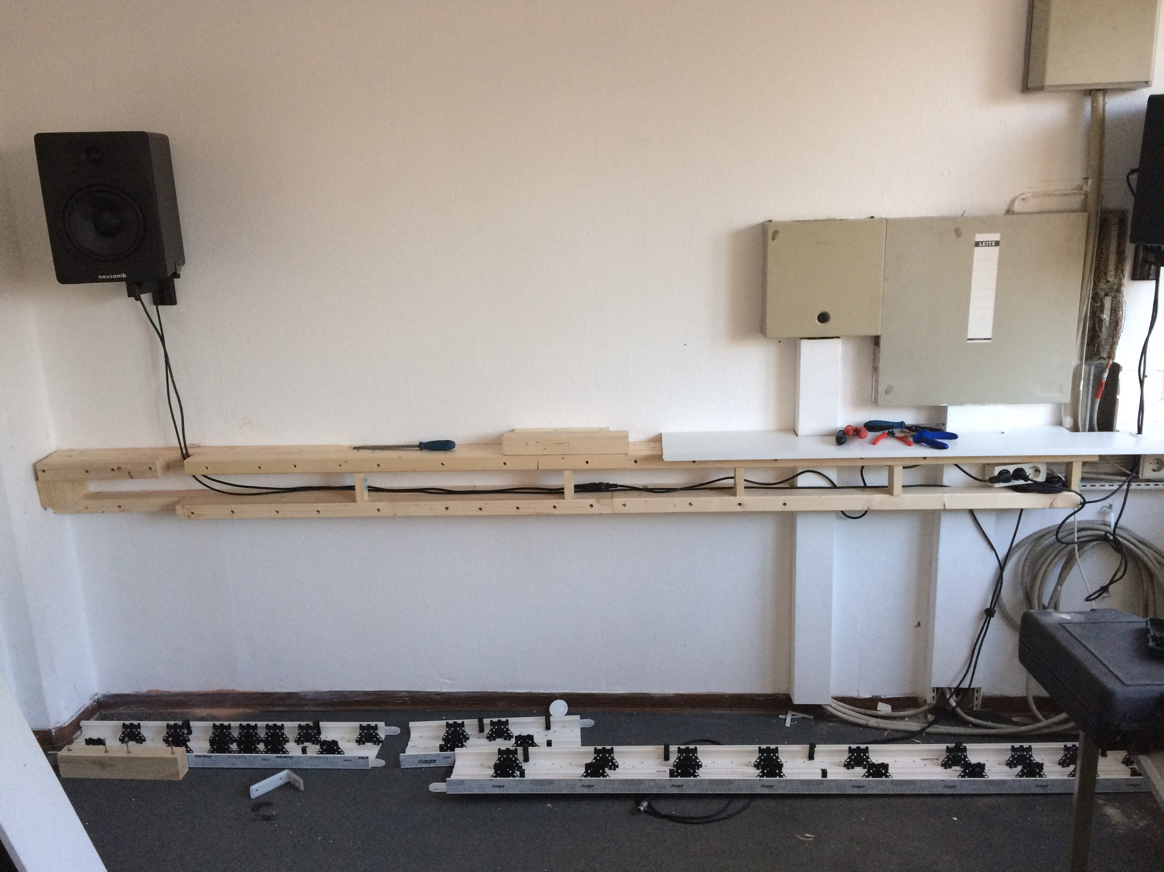
Brüstungskanel mit 2 Kabelgängen…
19.11.2016

Slide 9
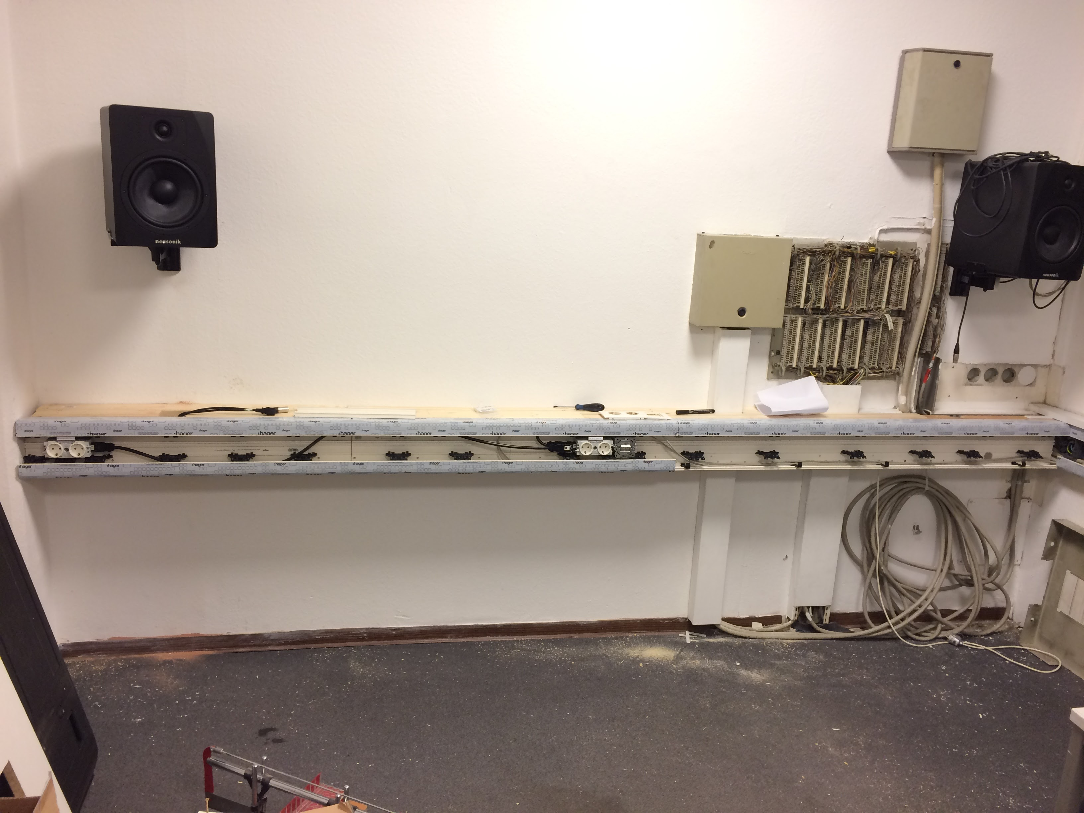
the more you know…
Brüstungskanel mit Kabel drin.
dieser System-Brüstungskanal ist awesome!
Danke Ulrich!
26.11.2016

Slide 10
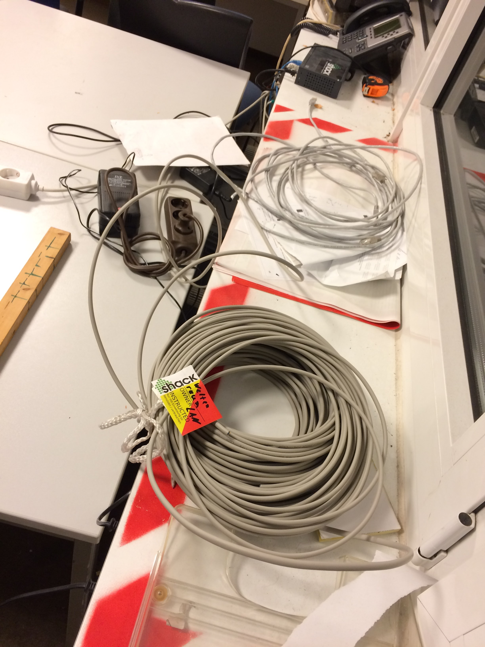
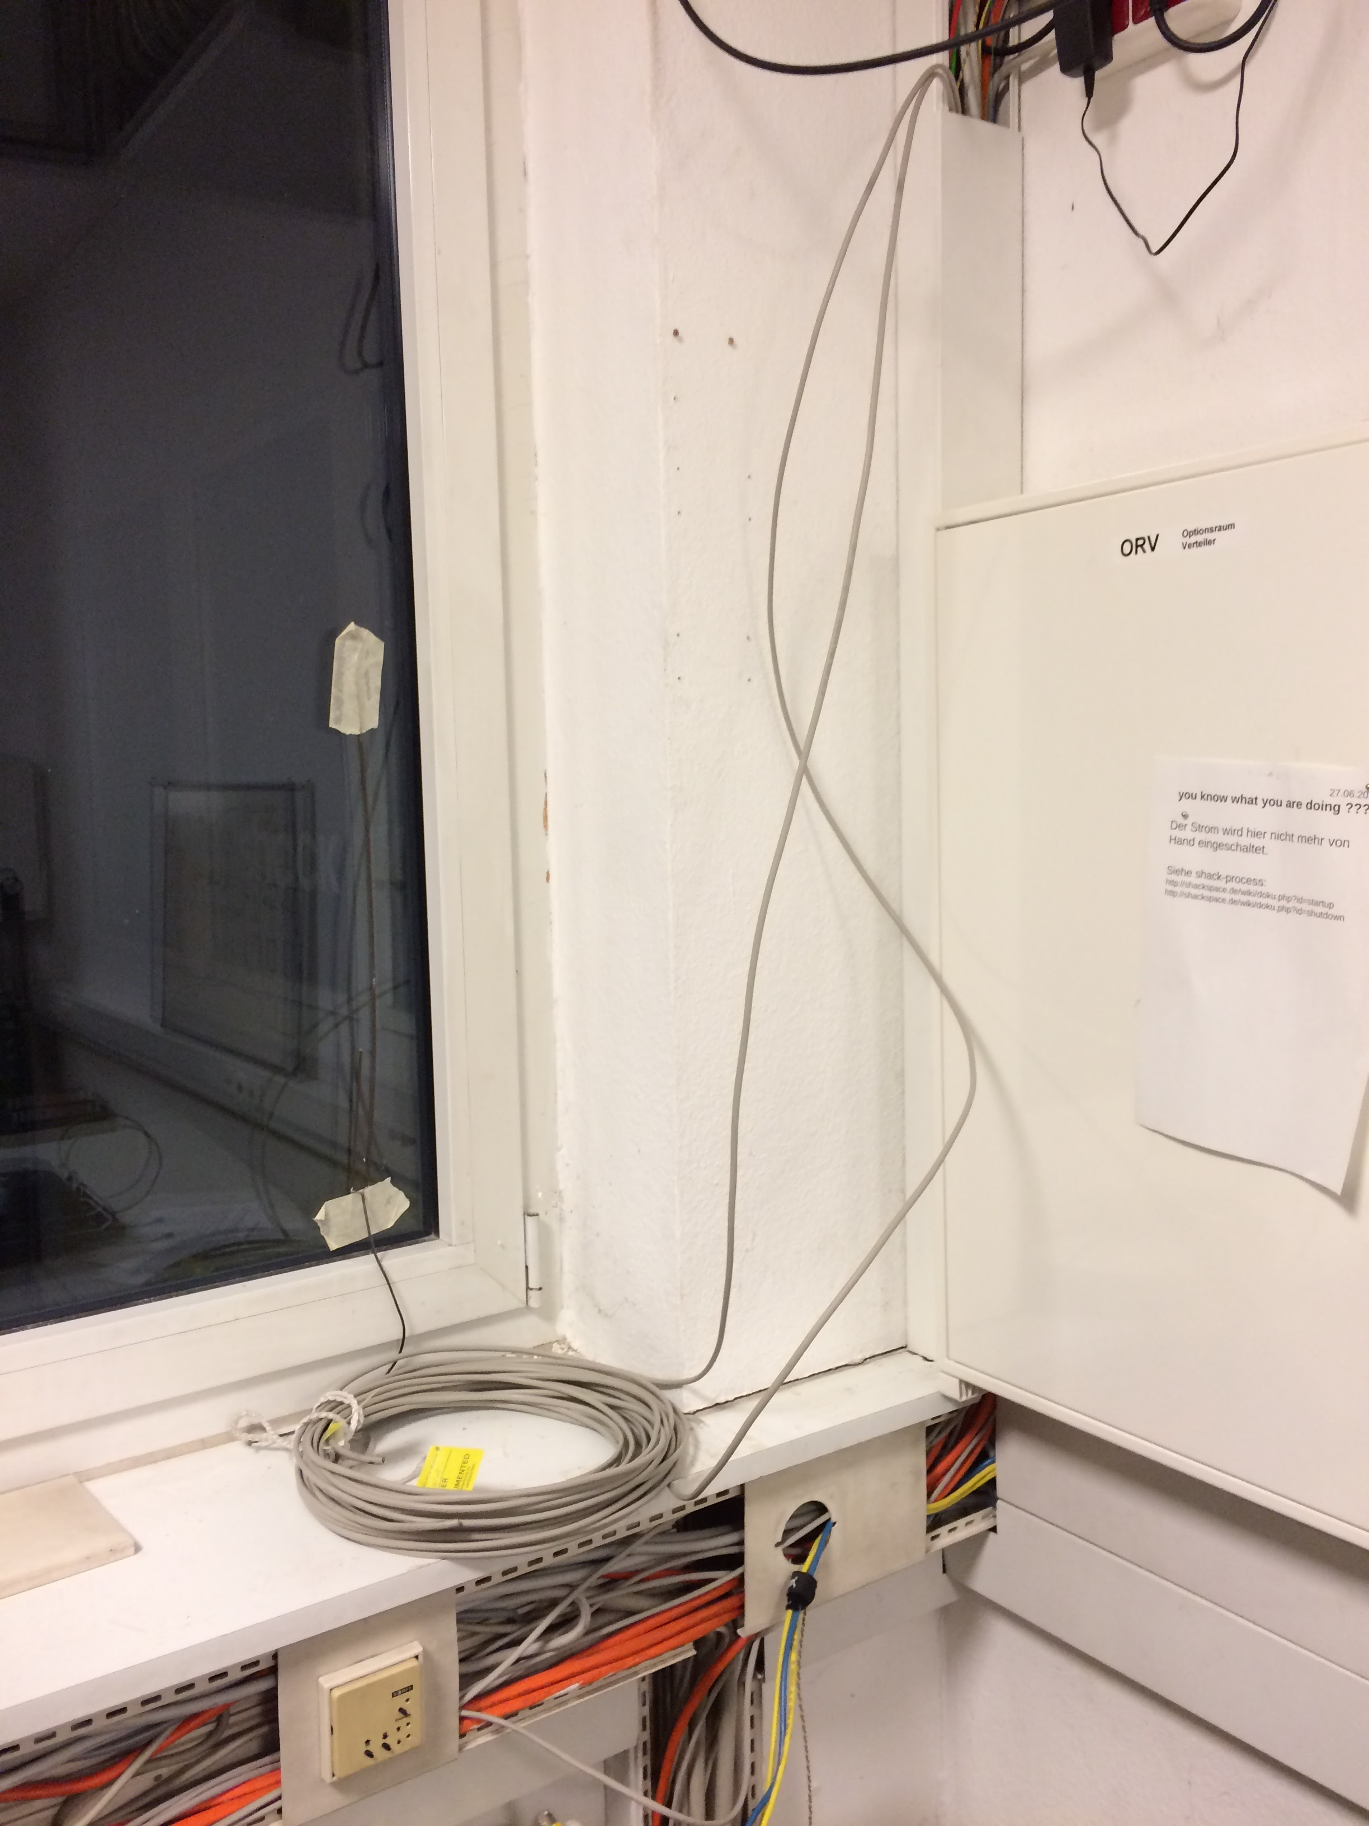
Kabel rein in OR4 >> OR3 >> OR2 >> OR1 wieder raus
26.11.2016
29.11.2016

Slide 11
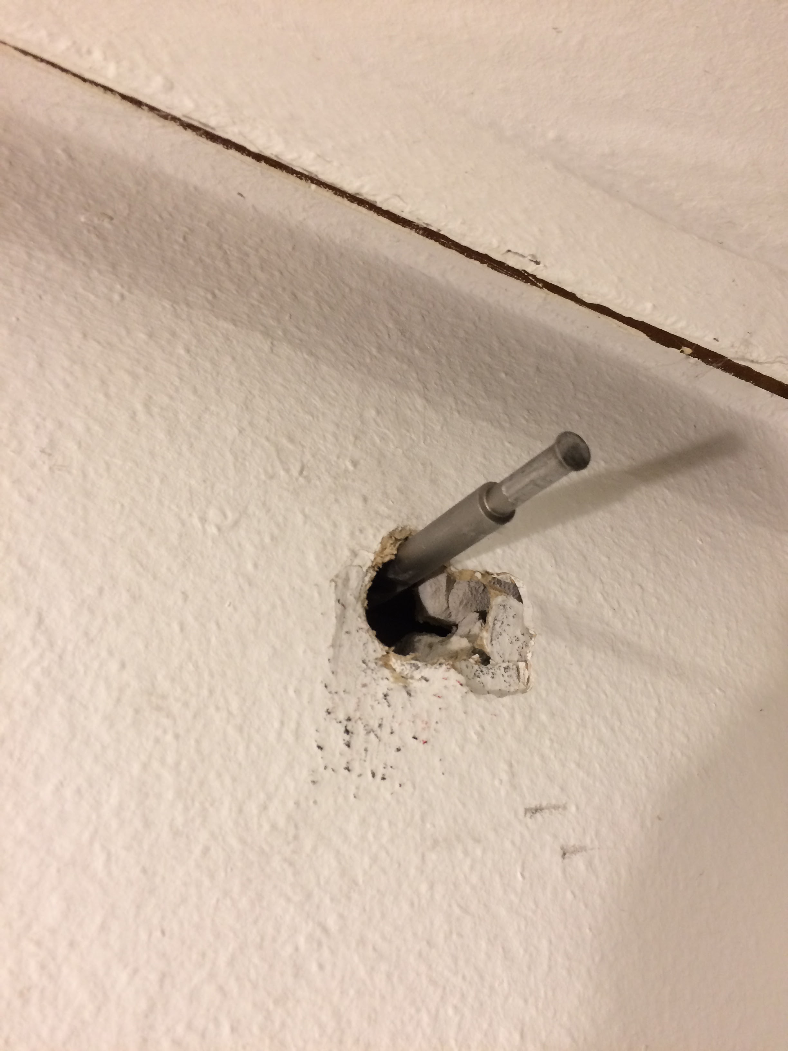
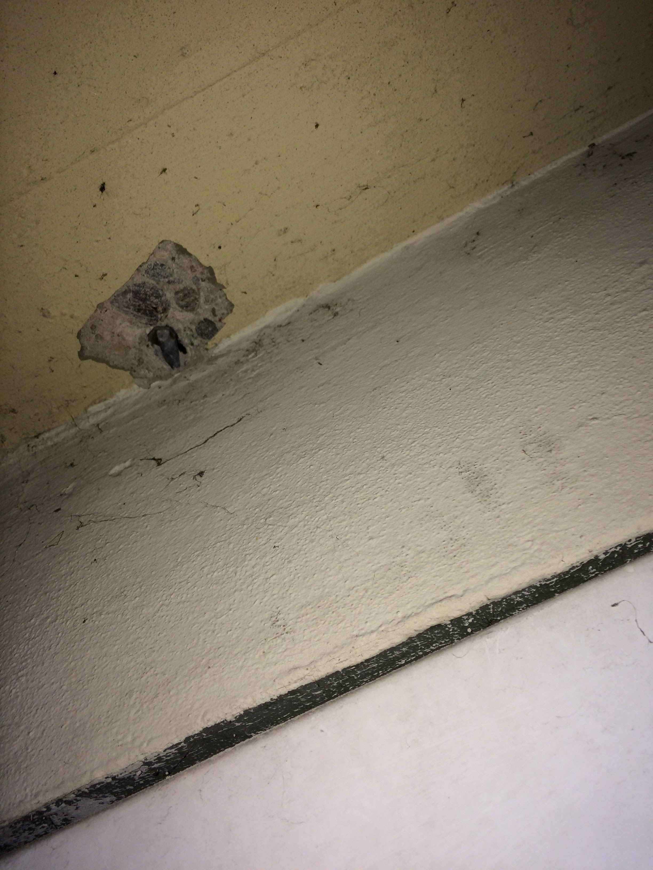
the more you know…
der wohnt jetzt hier!
Seit Infrastruktur-Wochenende 2016
27.11.2016

Slide 12
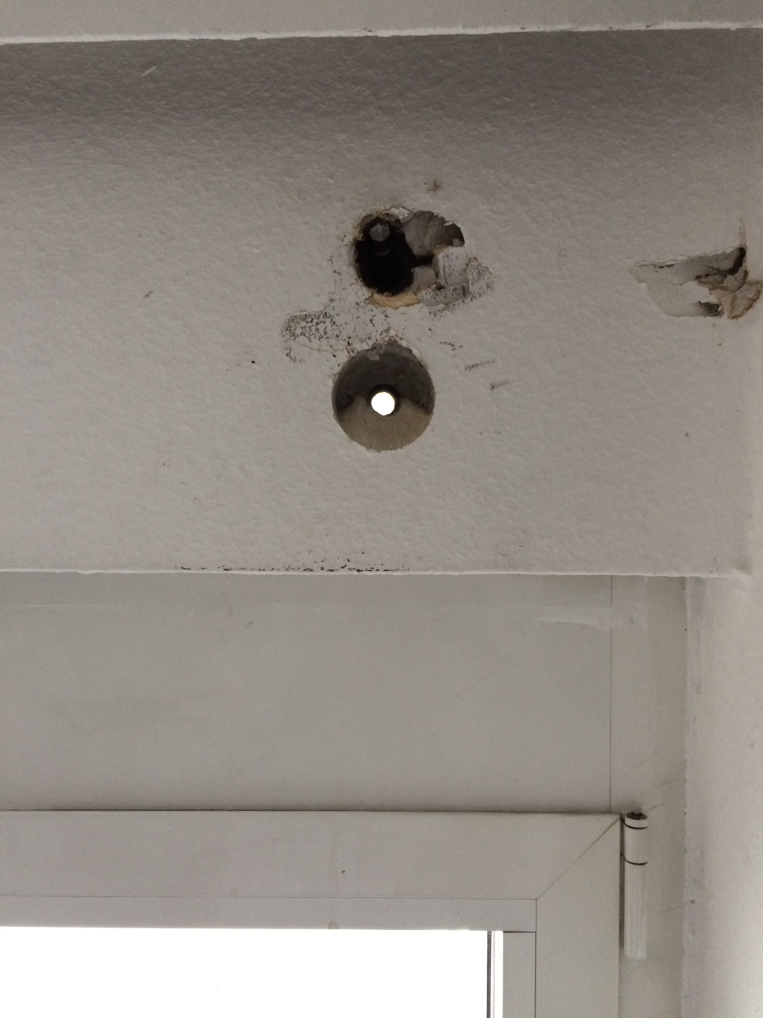
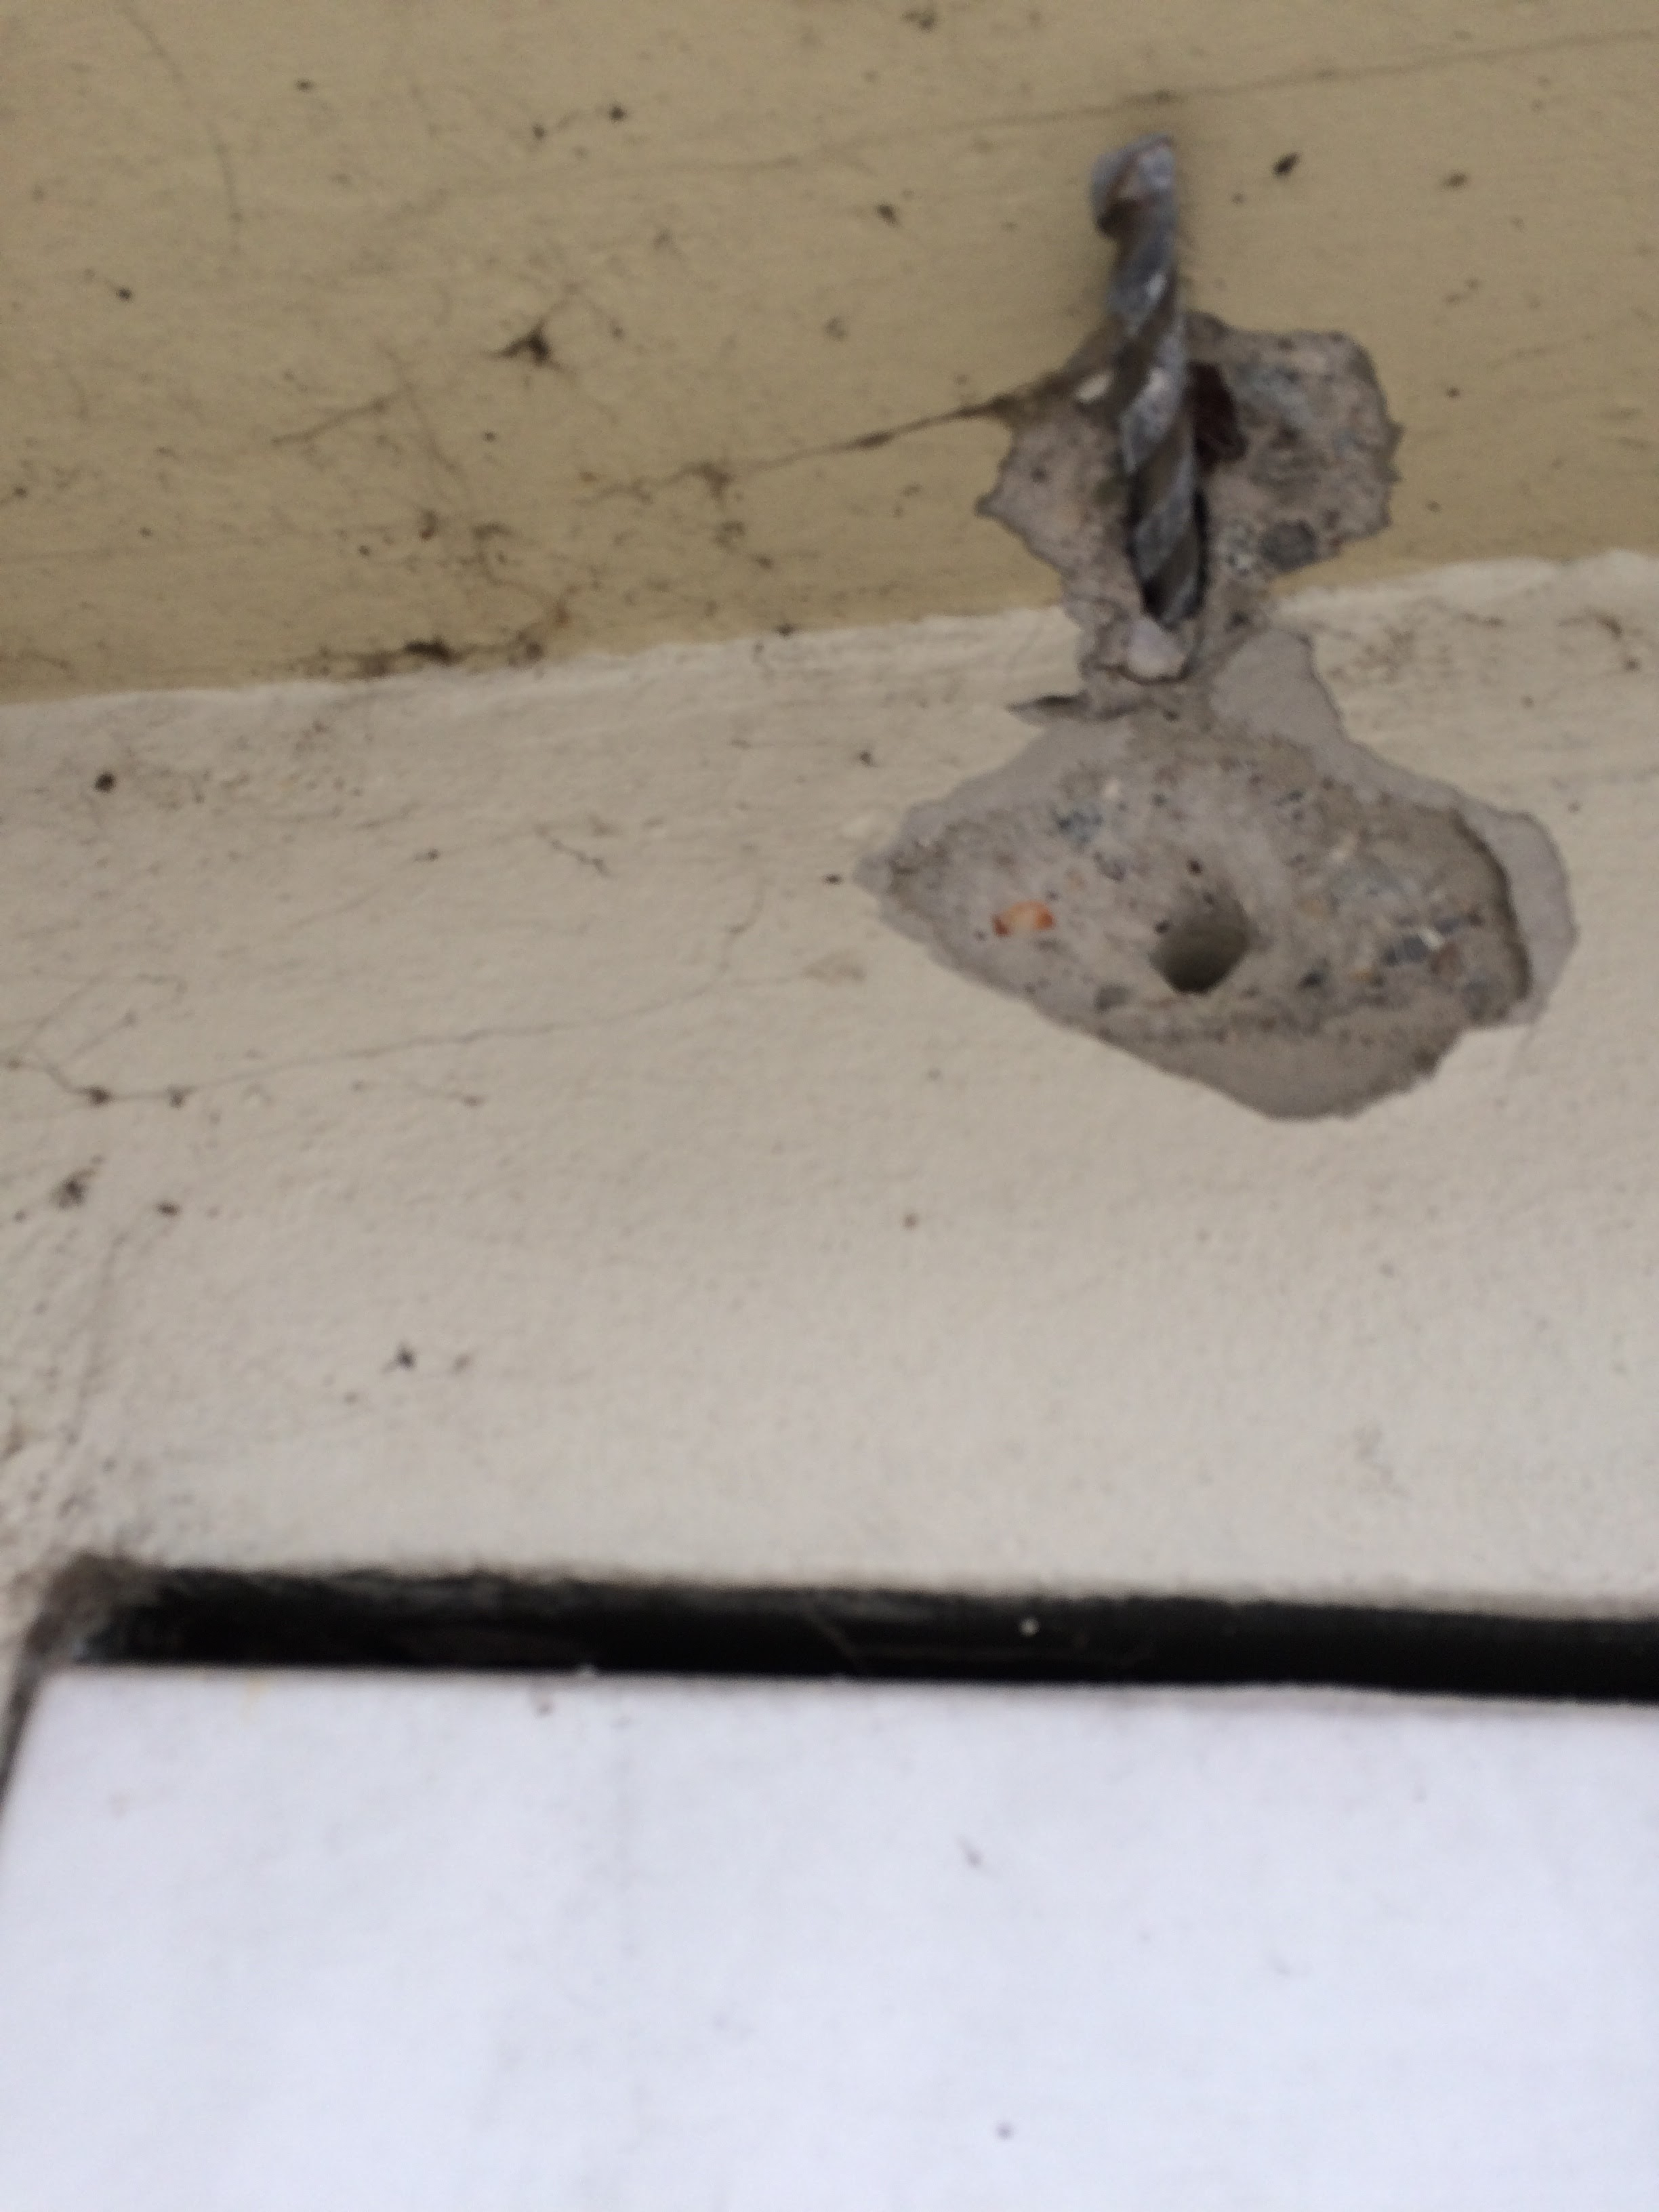
the more you know…
Immer alles gleich
Richtig machen!
Danke dritter für den Schlagbohrereinsatz!
29.11.2016

Slide 13
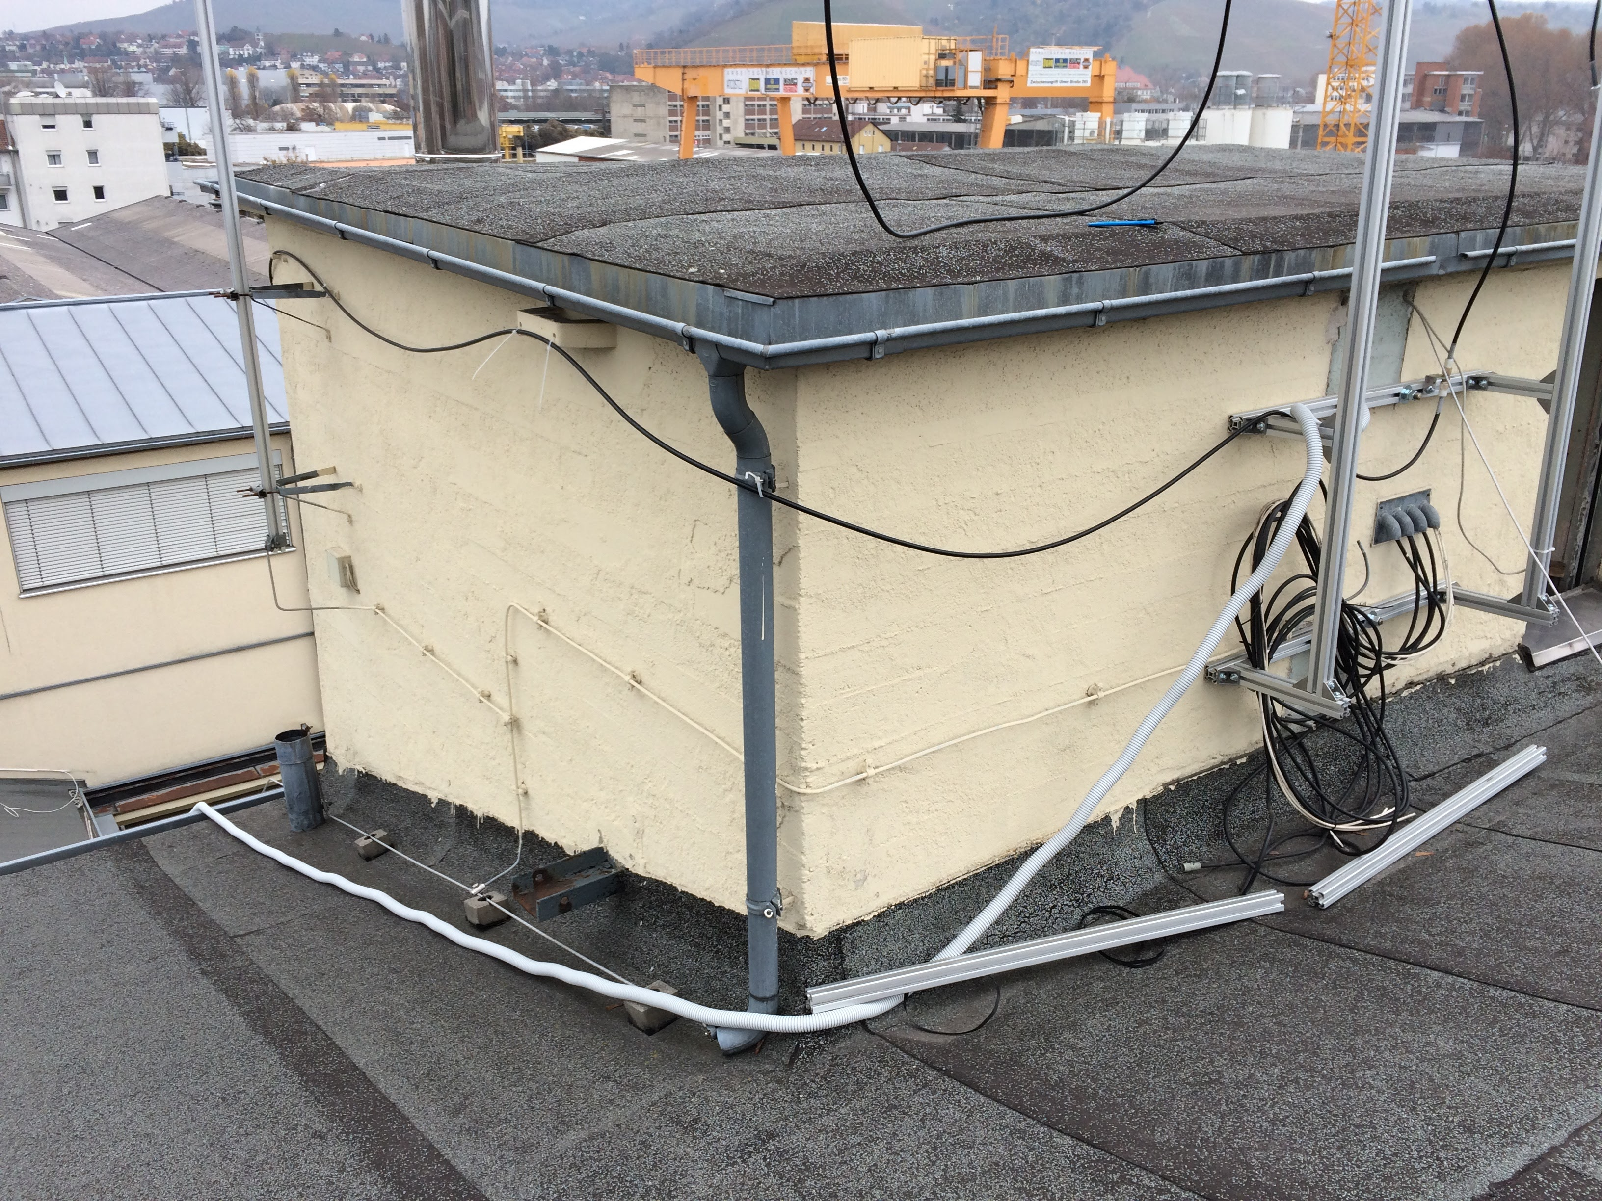
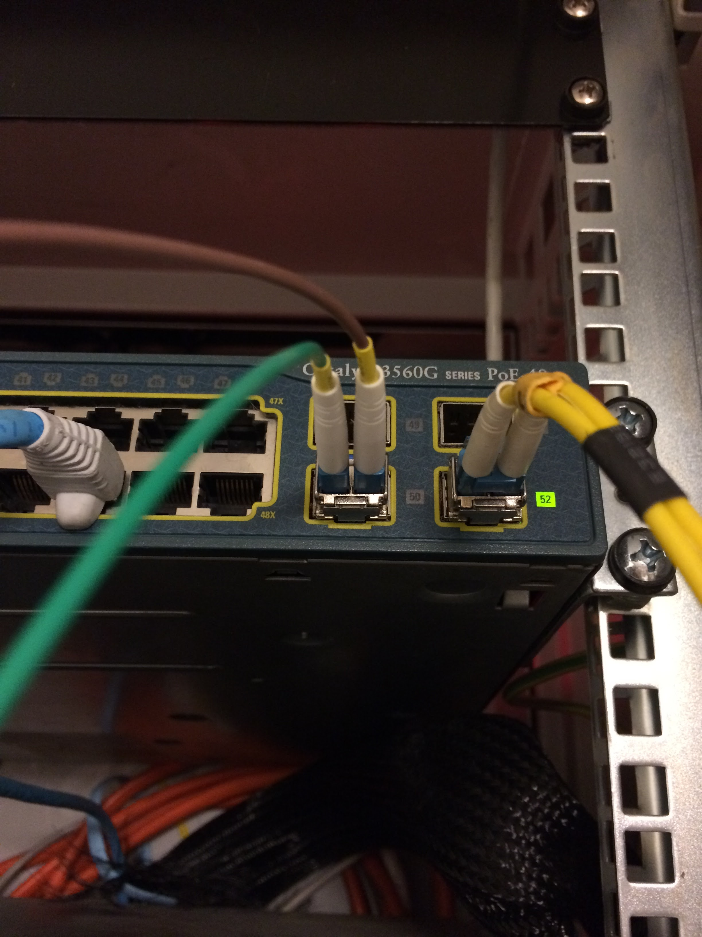
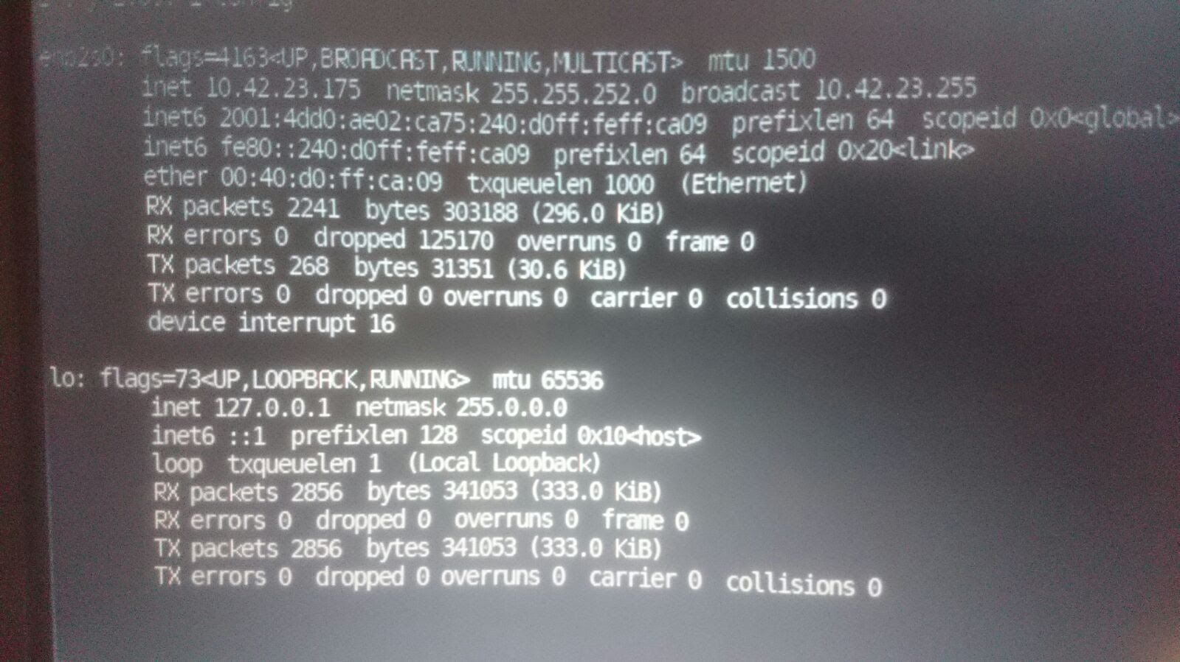
the more you know…
Danke Uran und Jo (Freifunk) fürs Netzwerk verlegen!
29.11.2016

Slide 14
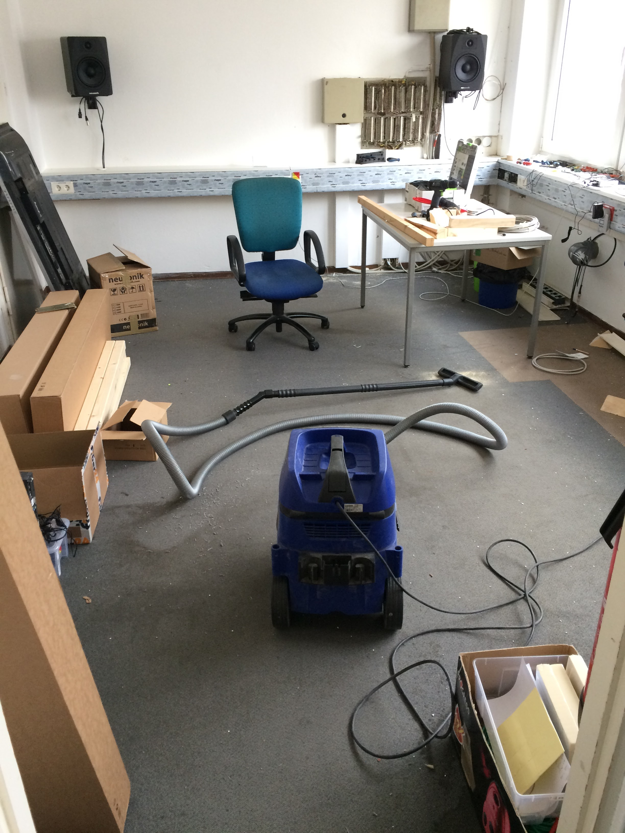
Weltenraum ist schmutzig!!!
04.12.2016

Slide 15
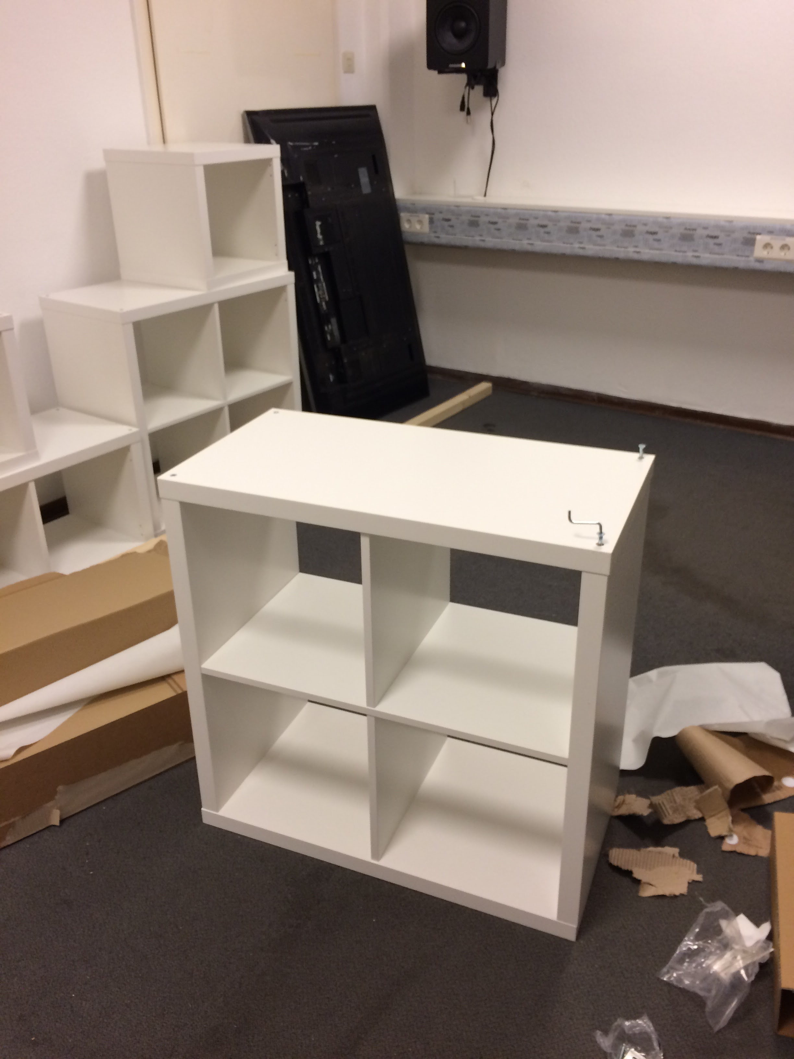
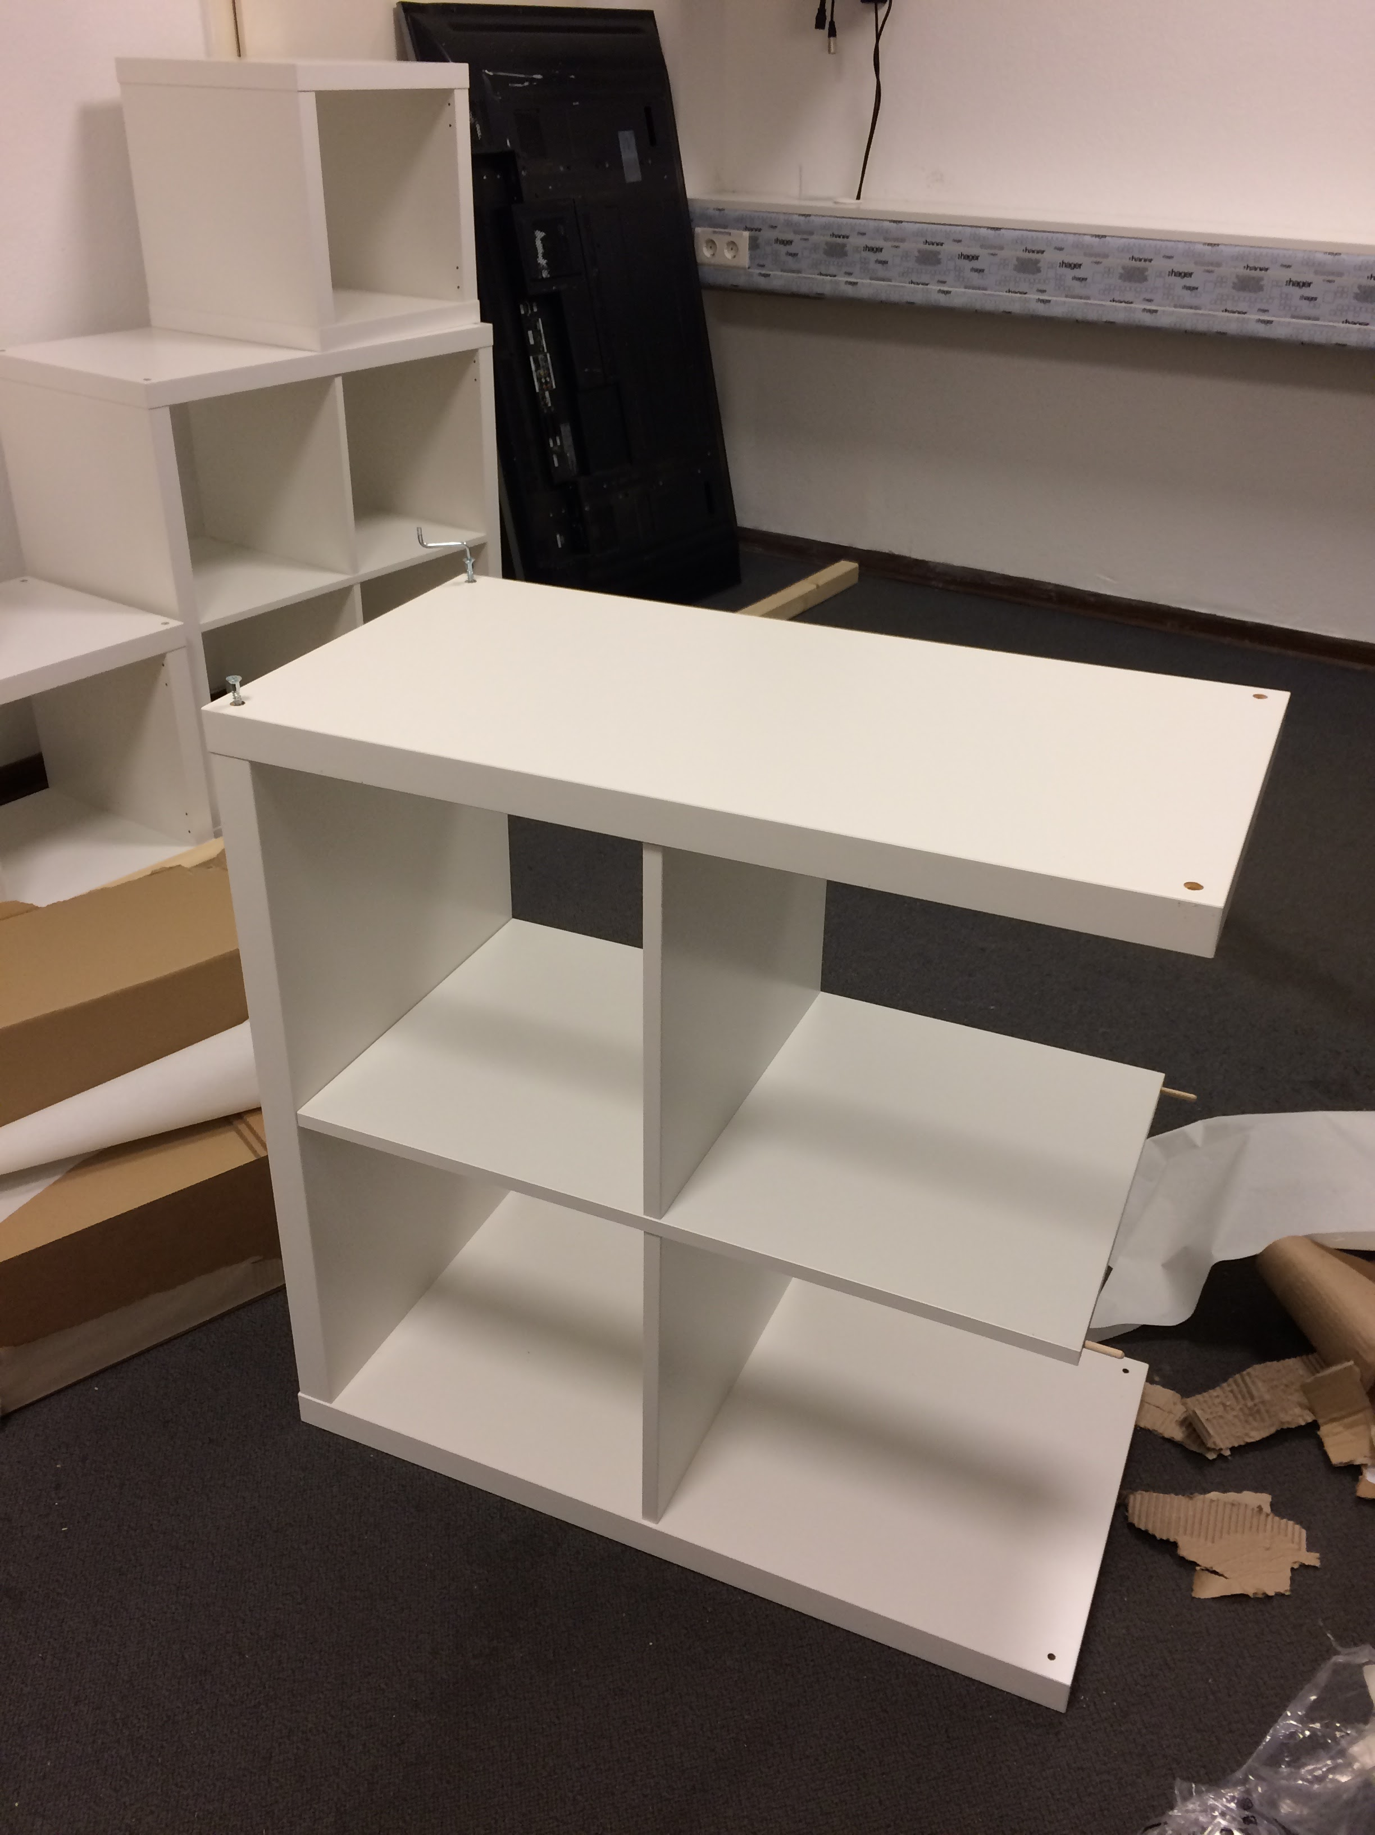
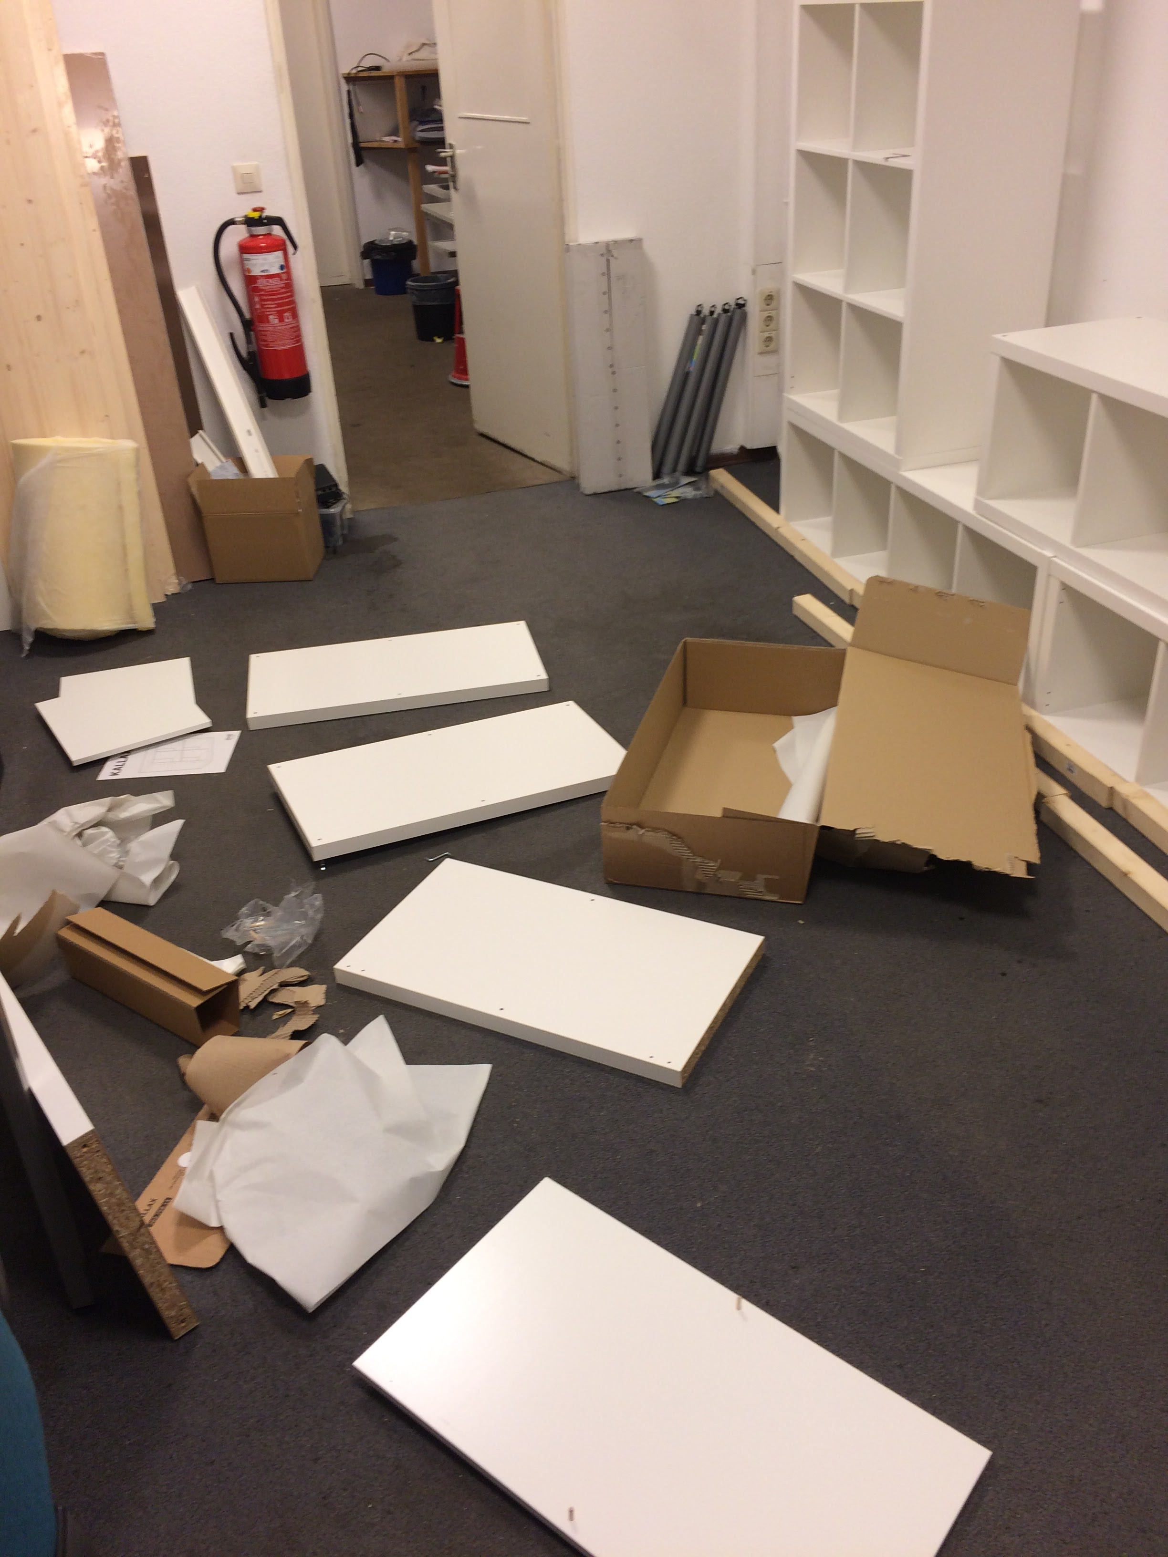
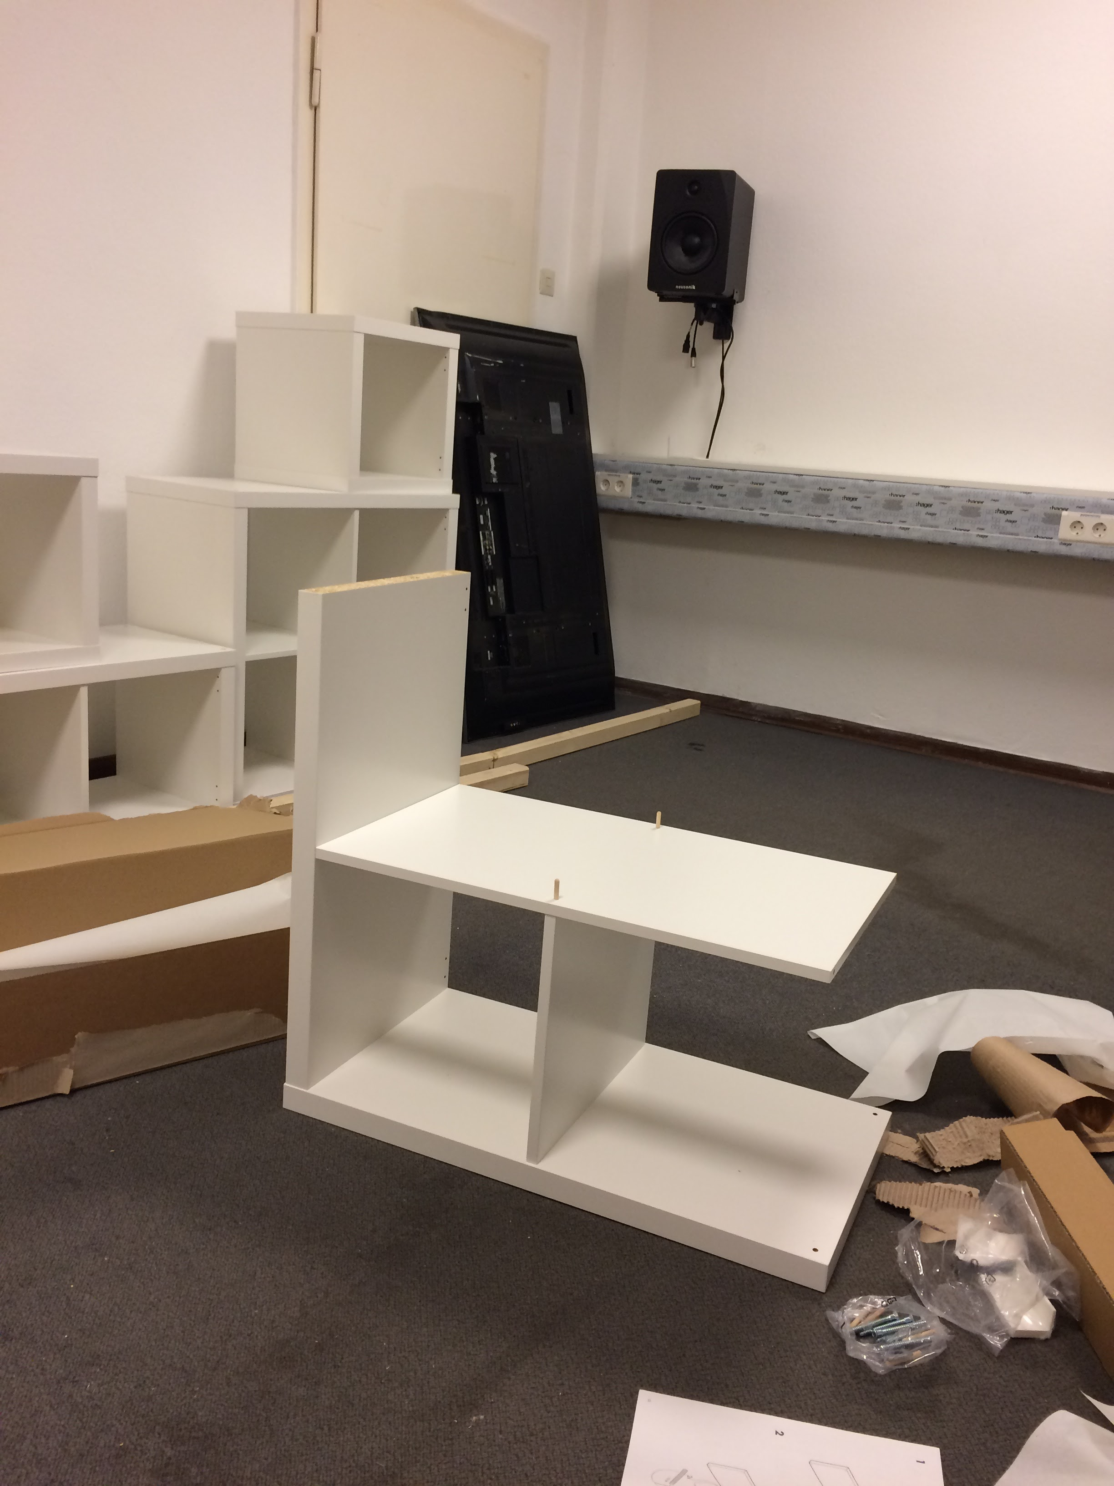
Danke muzy, h0uz3, lotho, Dritter fürs Aufbauen!
08.12.2016

Slide 16
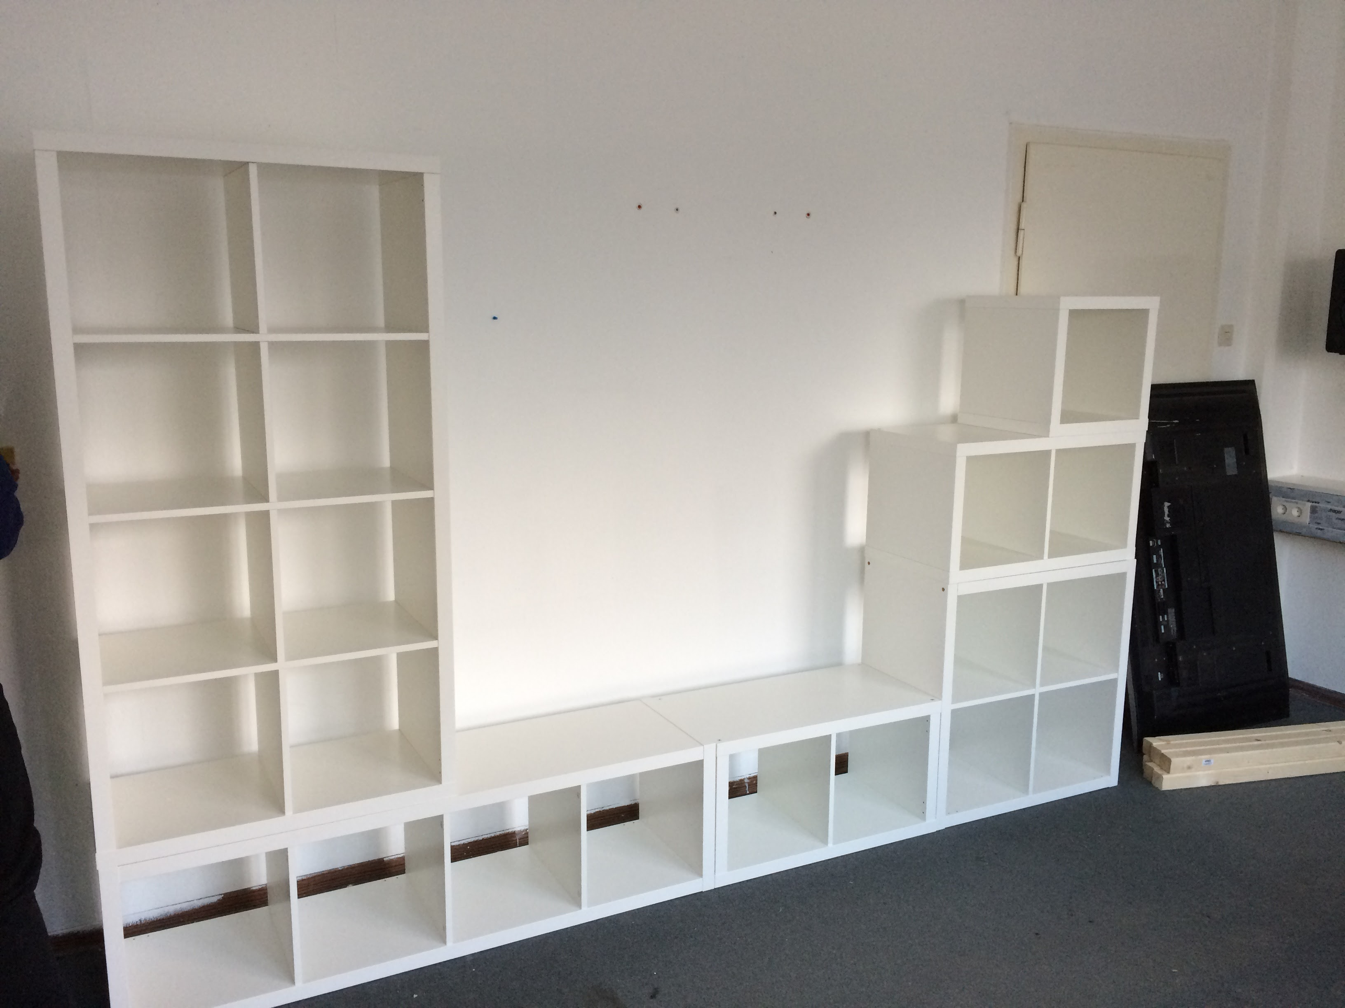
Regale aufgebaut und vorpositioniert
08.12.2016

Slide 17
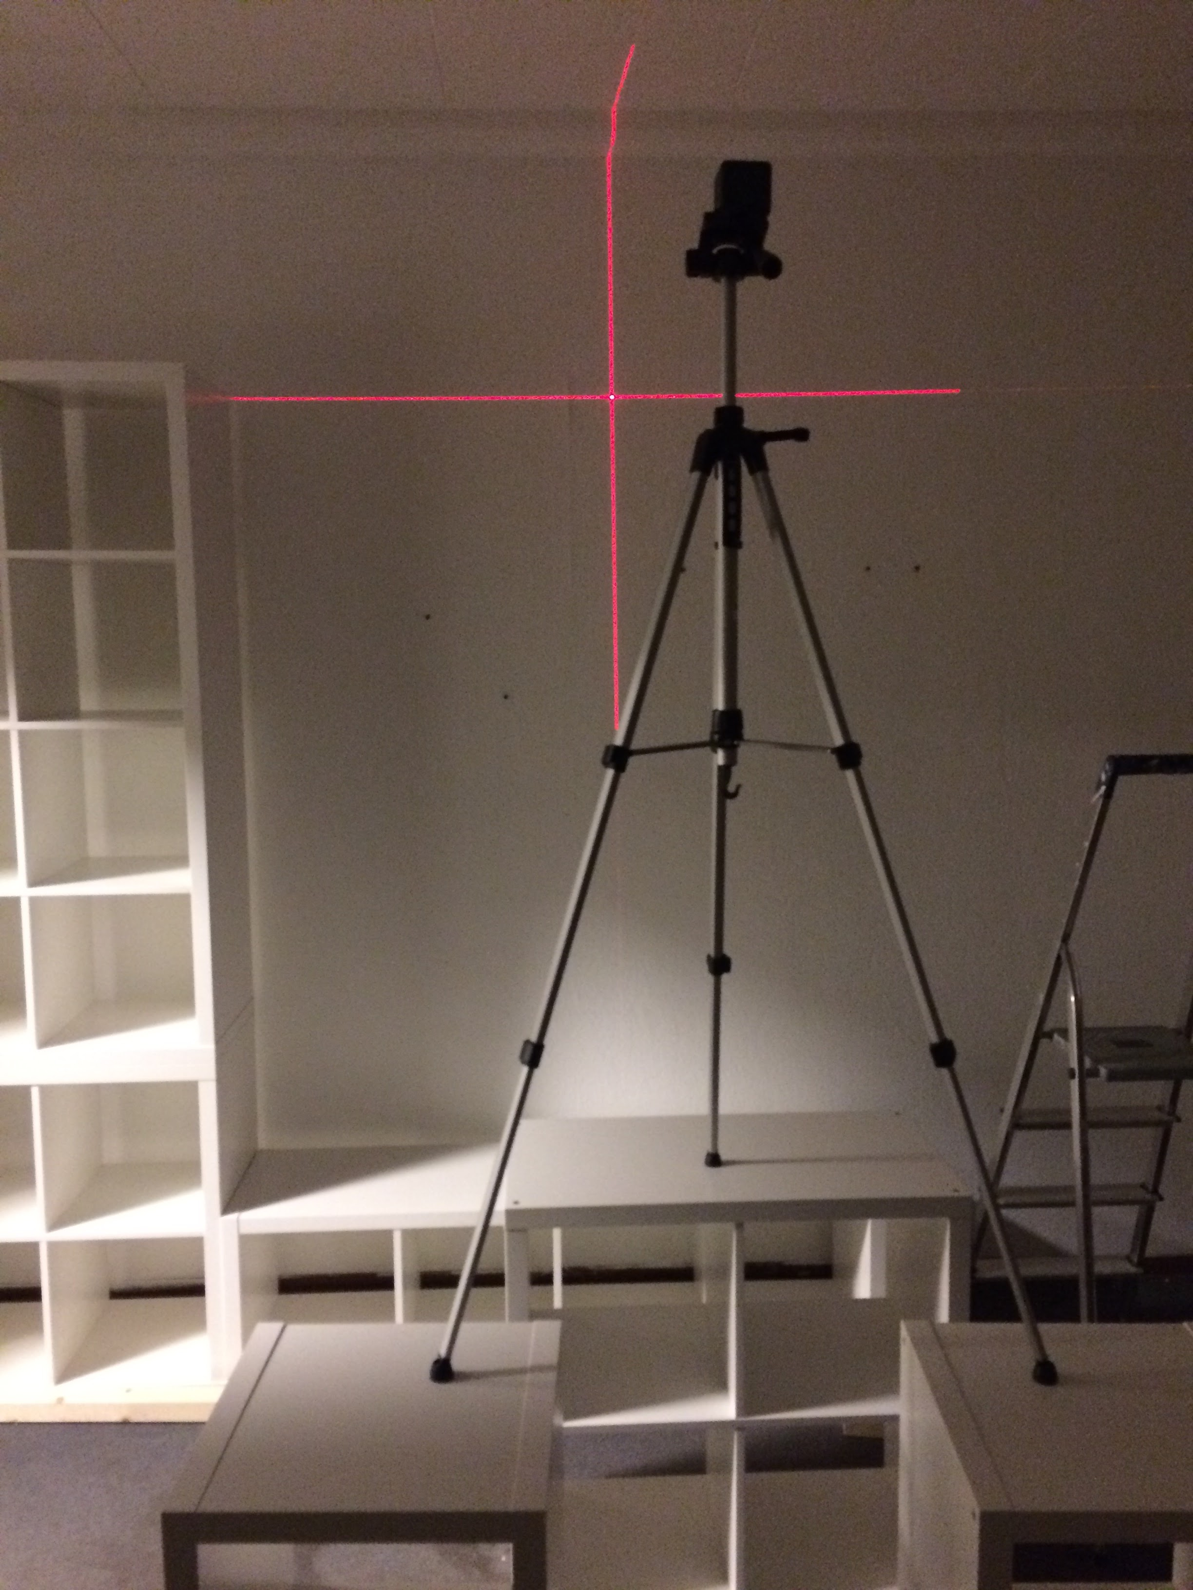
the more you know…
LASER Wasserwaage = soooo gut!
Danke Ronny!
08.12.2016

Slide 18
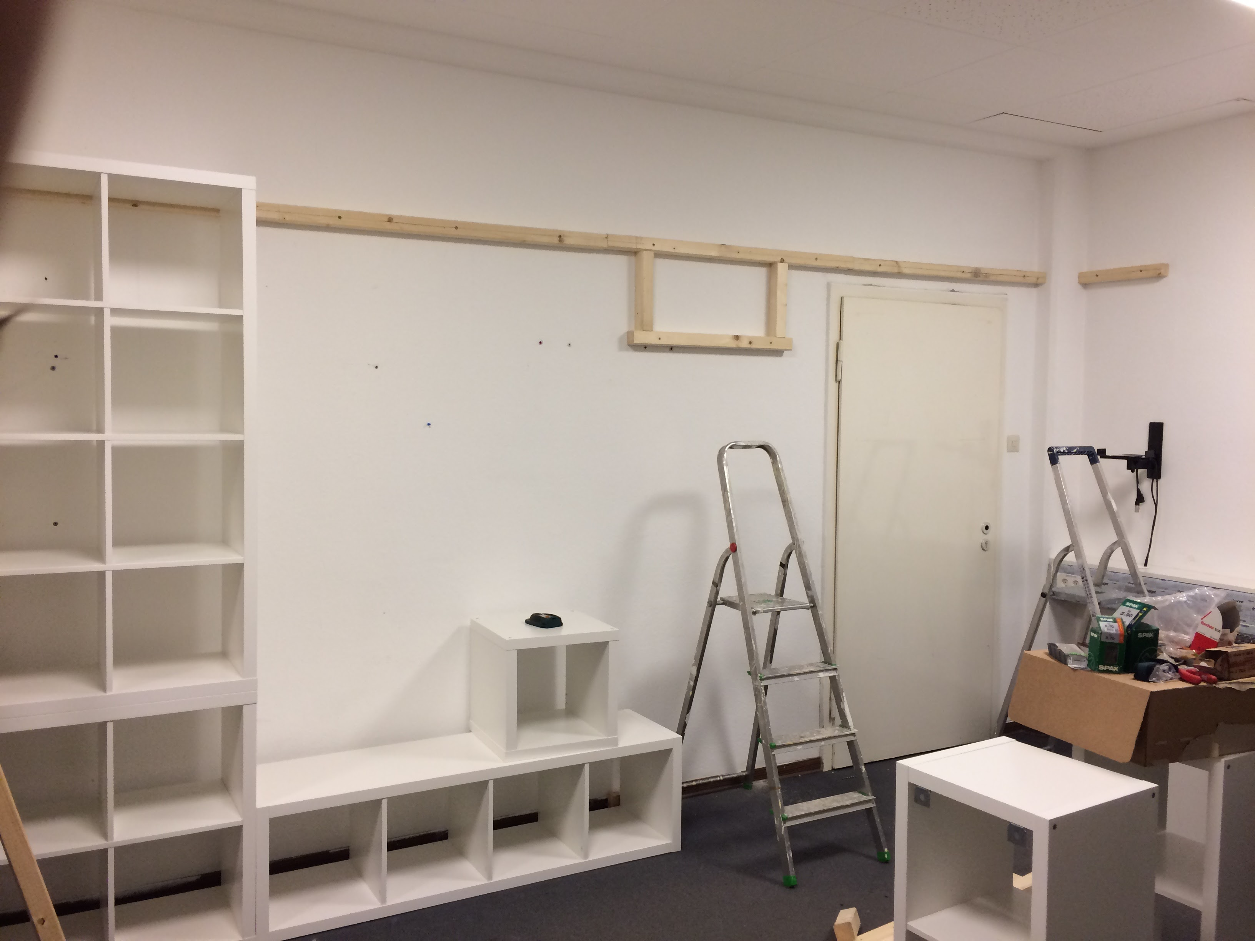
Balken Maßnehmen…
10.12.2016

Slide 19
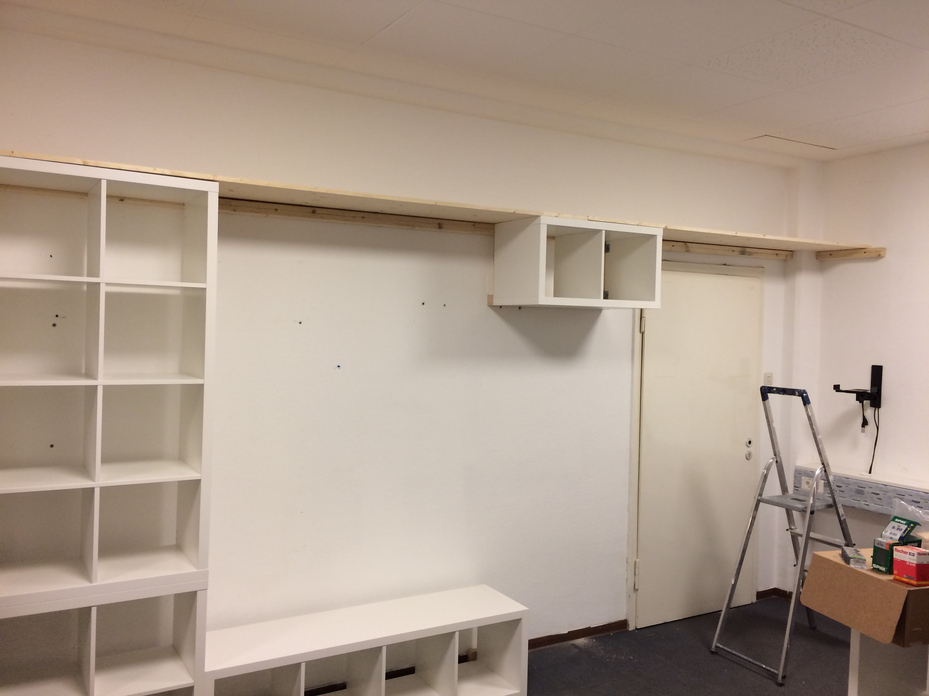
Regal dran, Deckel drübber
10.12.2016

Slide 20
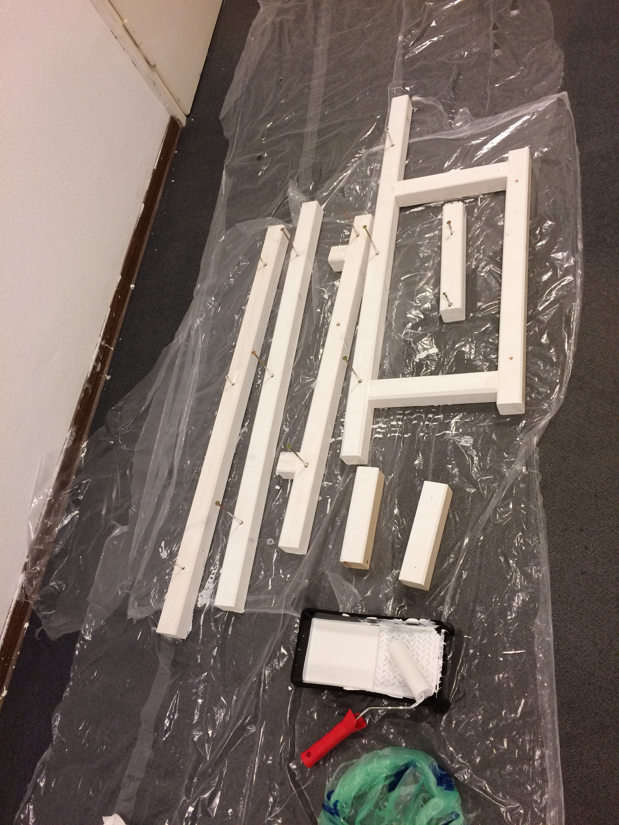
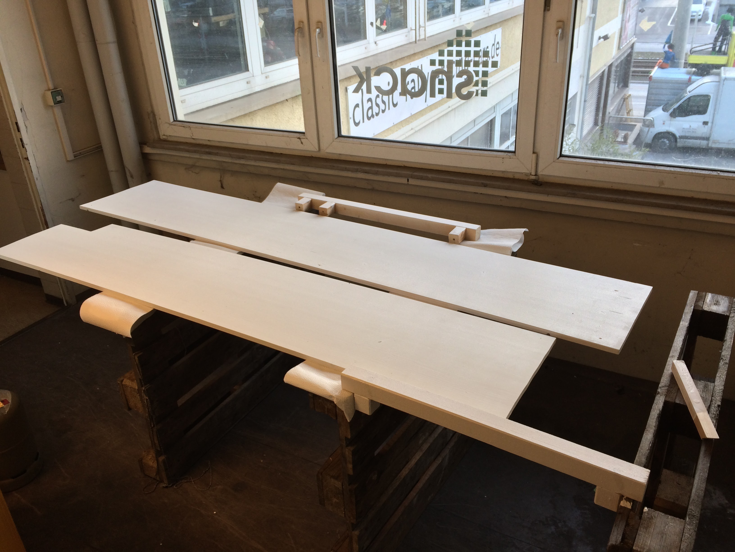
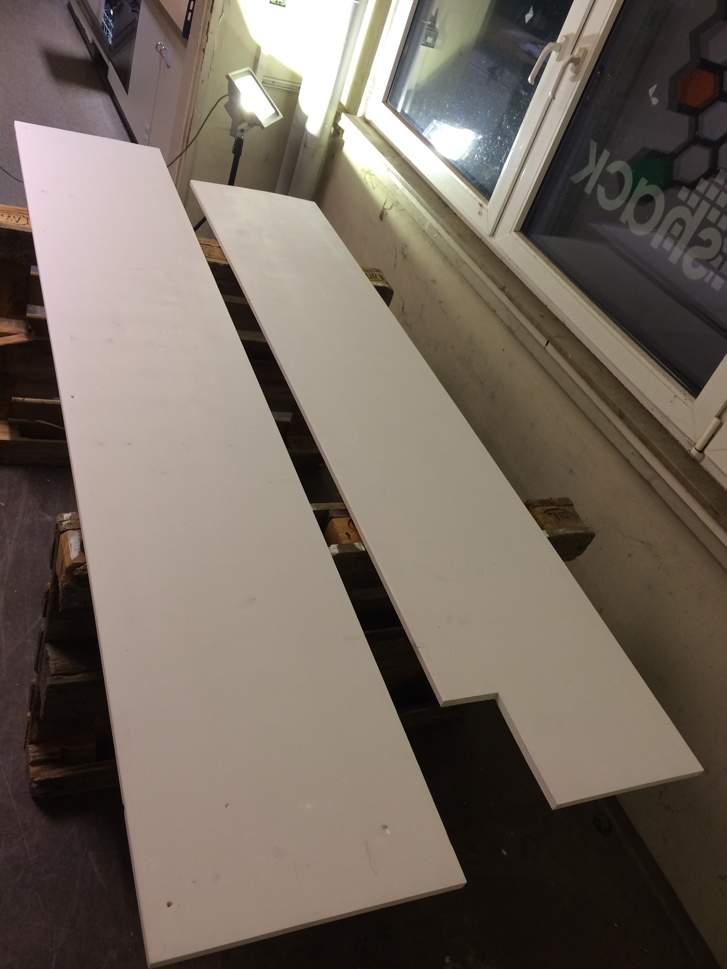
11.12.2016
22.12.2016

Slide 21
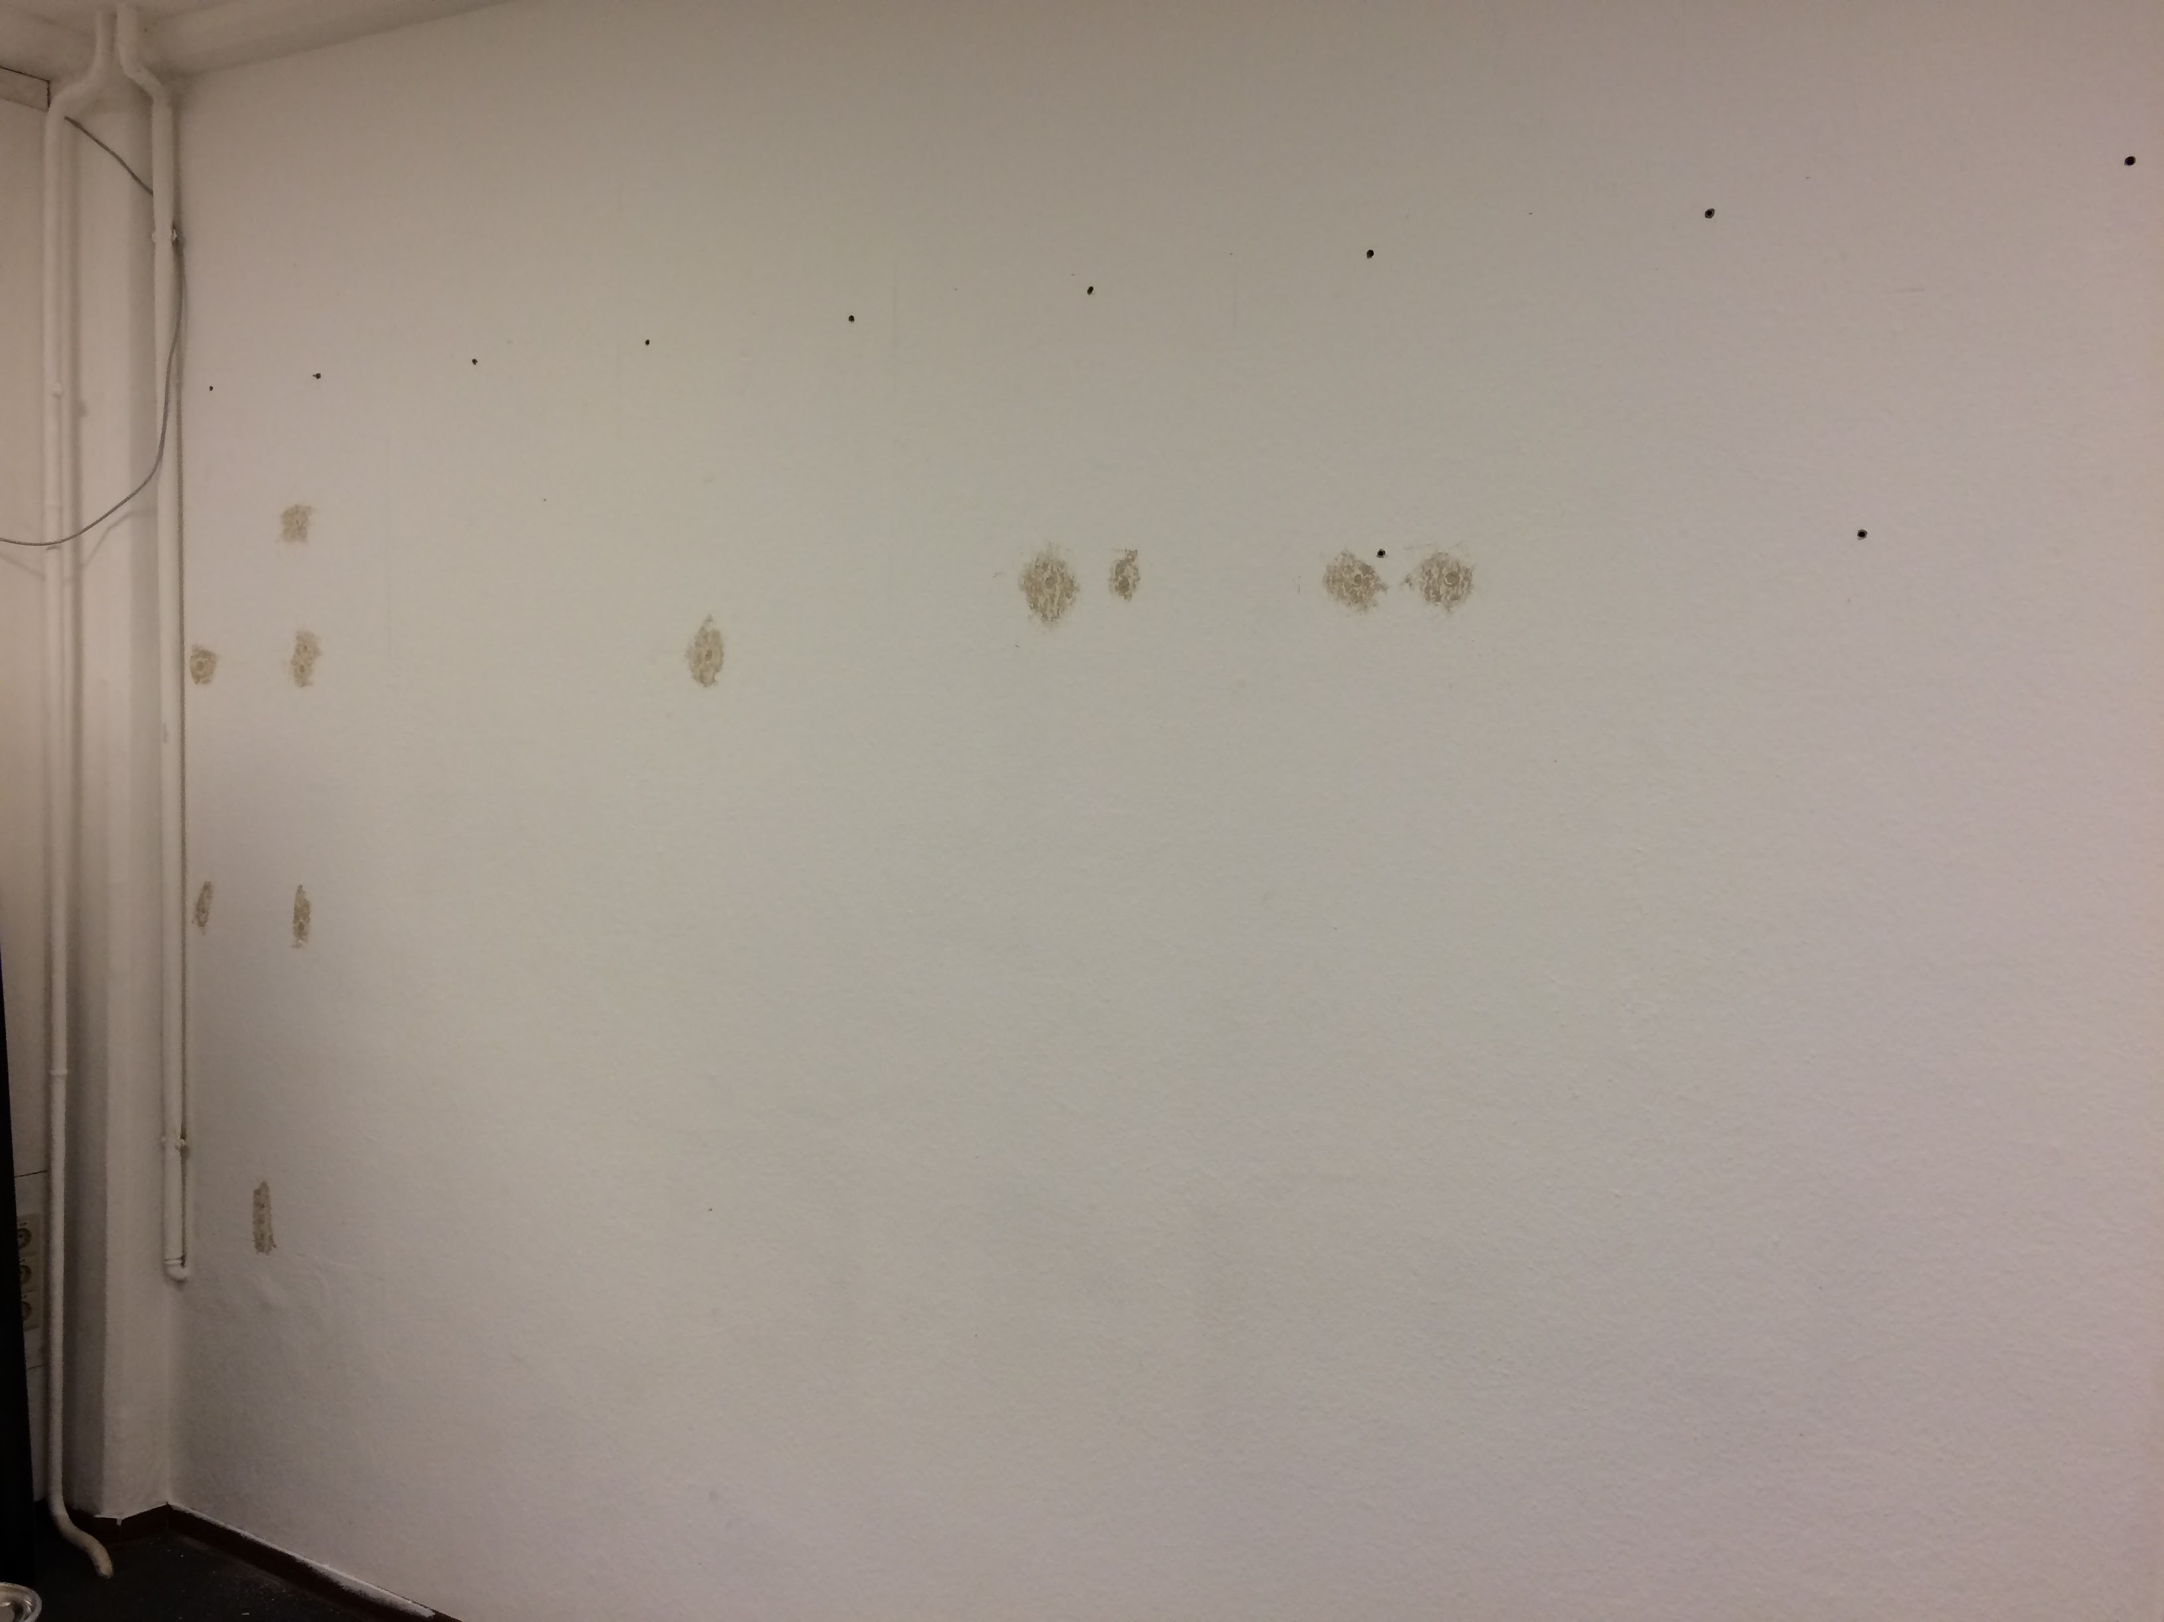
Regal wieder weg,
Löcher zu
19.12.2016

Slide 22
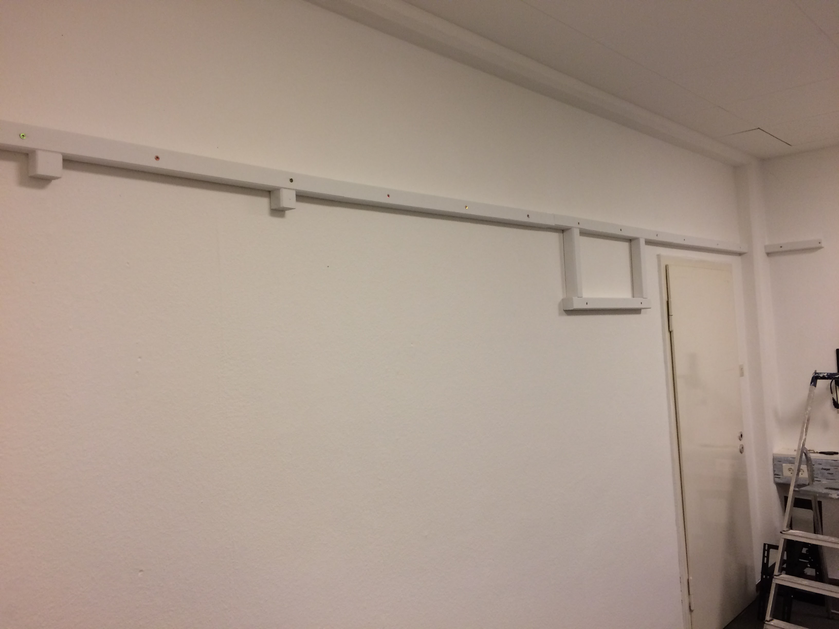
Gestrichen,
Löcher schön zu,
alle Latten wieder dran
01.01.2017

Slide 23
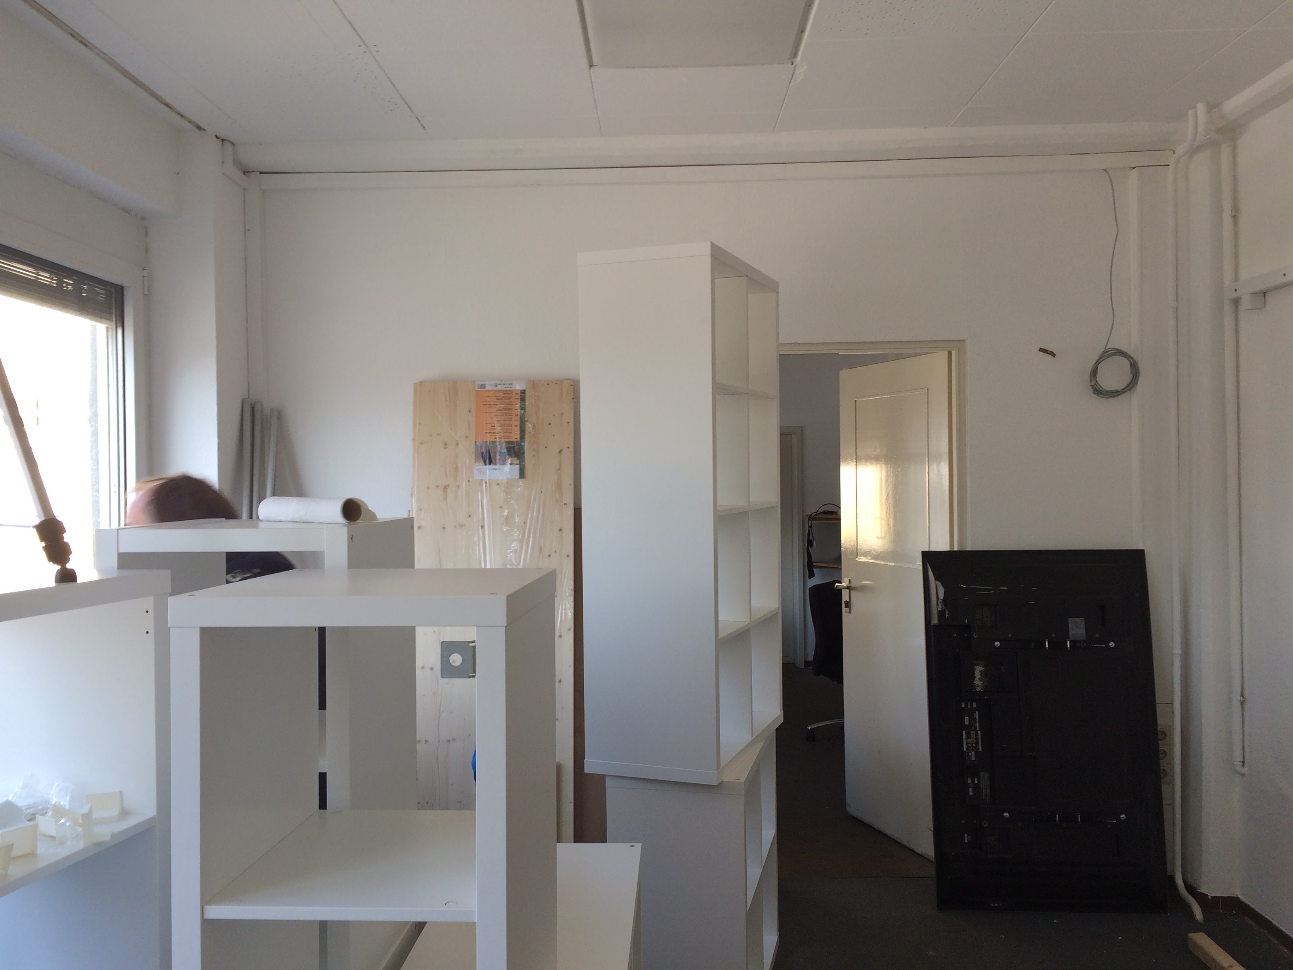
Möbelrücken, mal wieder…
22.01.2017

Slide 24
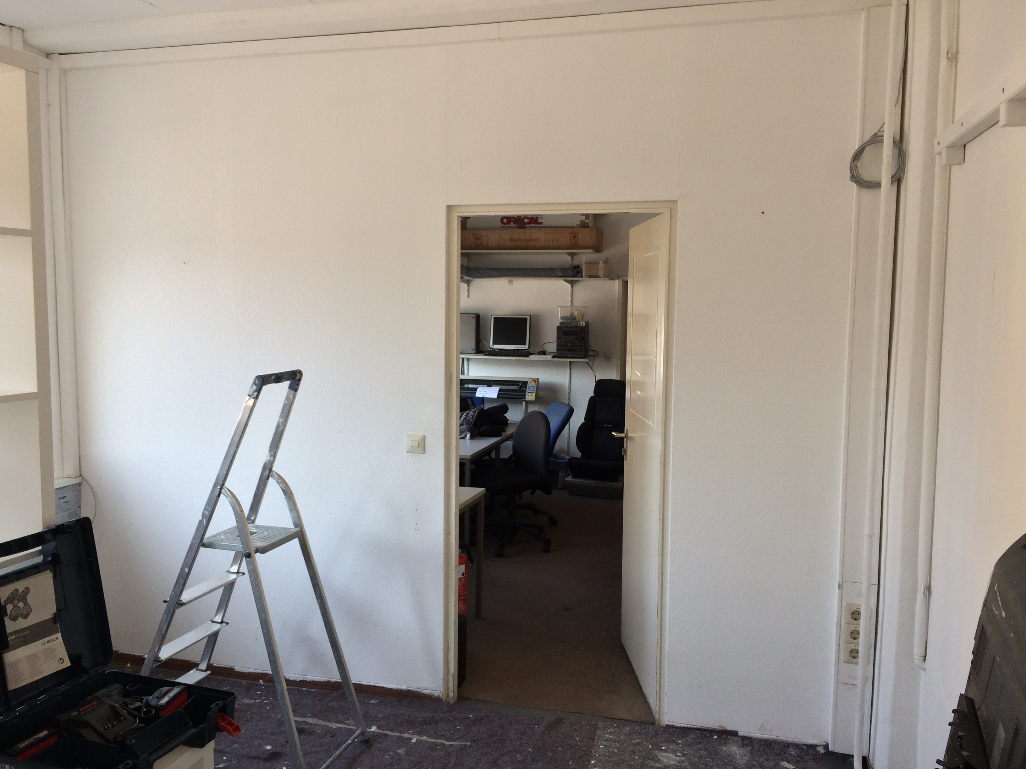
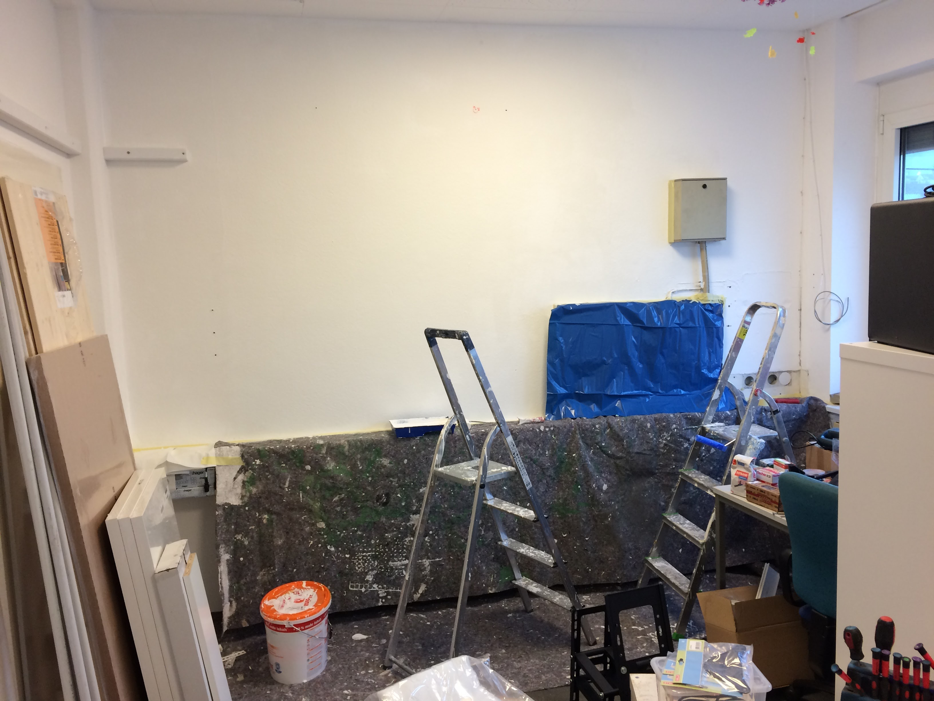
sooo weissss!
Danke AndreasÜ + Roy fürs Streichen!
22.01.2017

Slide 25
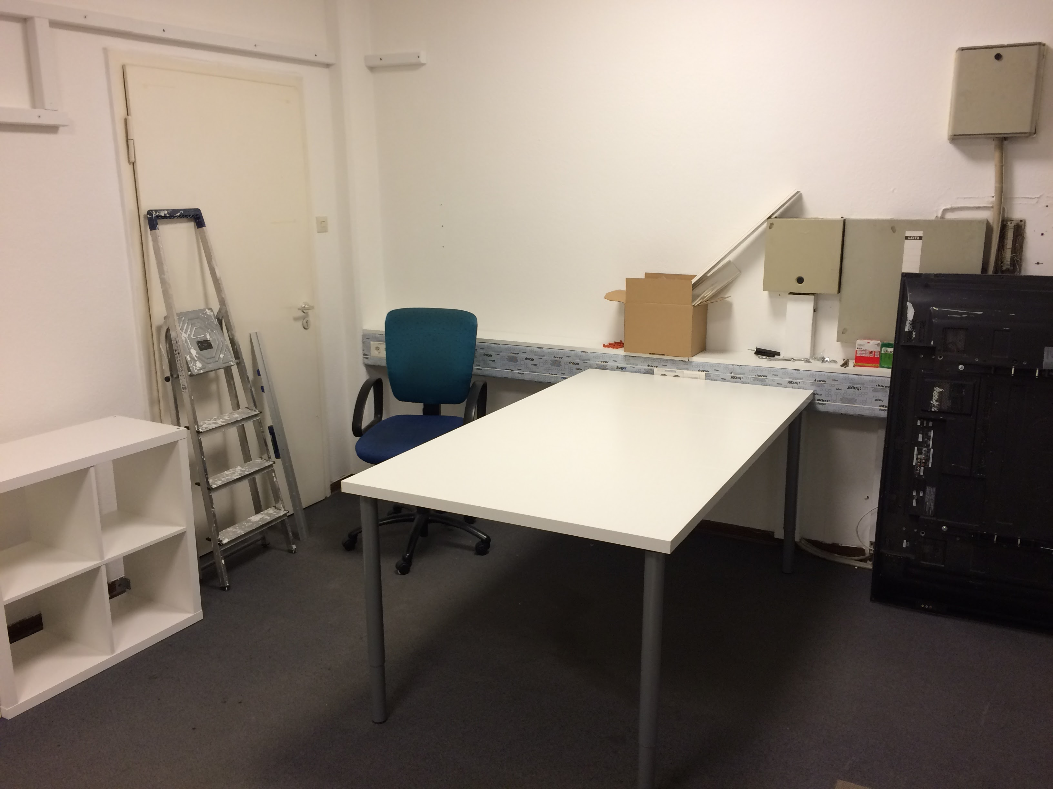
the more you know…
Jetzt mit Tisch…
Muss noch verstärkt werden.
Nicht draufsetzen bitte! ☺
23.01.2017

Slide 26
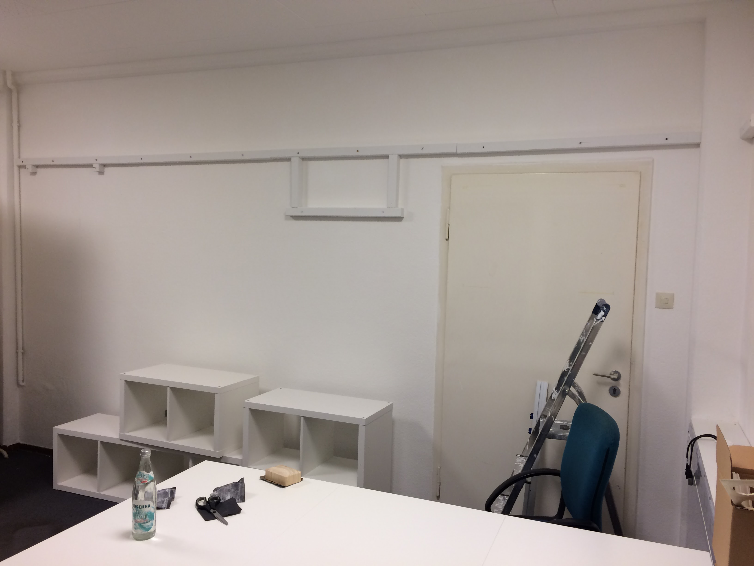
Möbelrücken, und festmachen…
25.01.2017

Slide 27
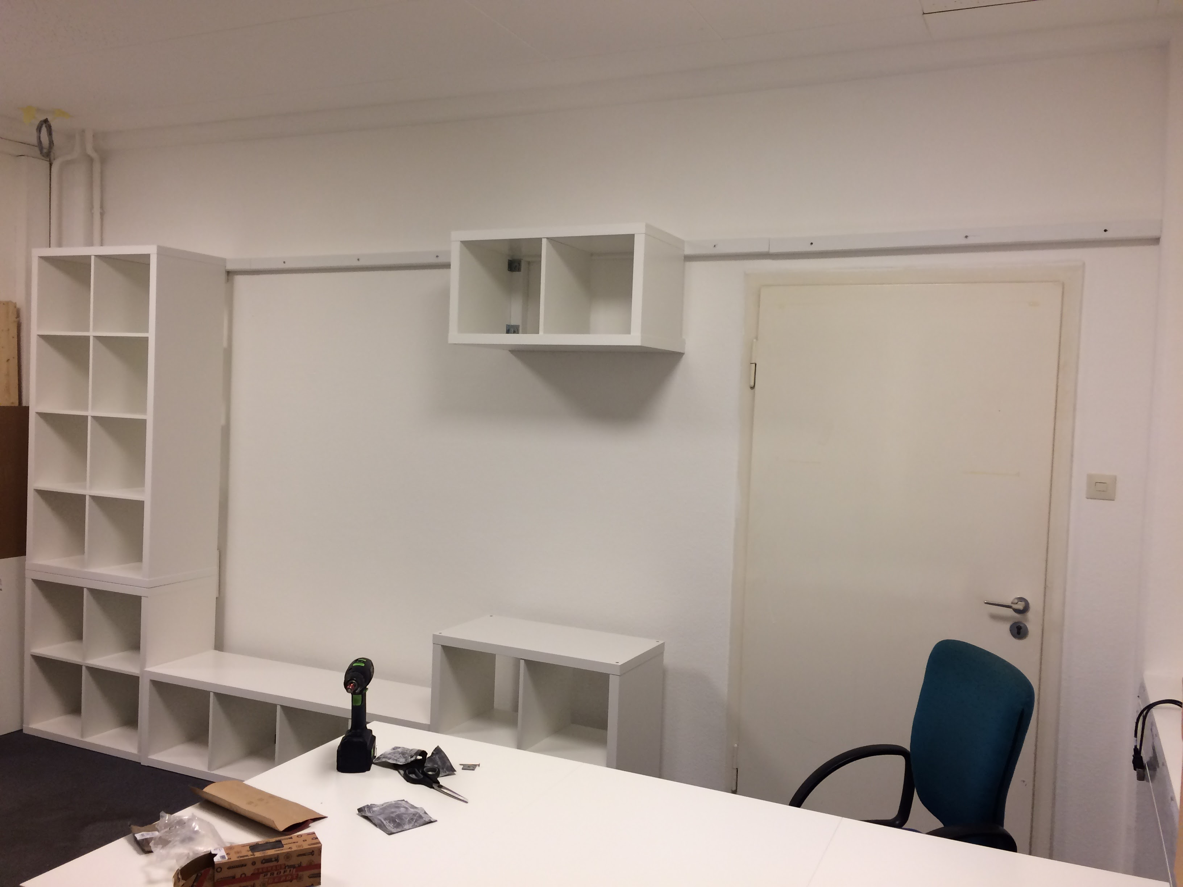
Möbelrücken, und festmachen…
25.01.2017

Slide 28
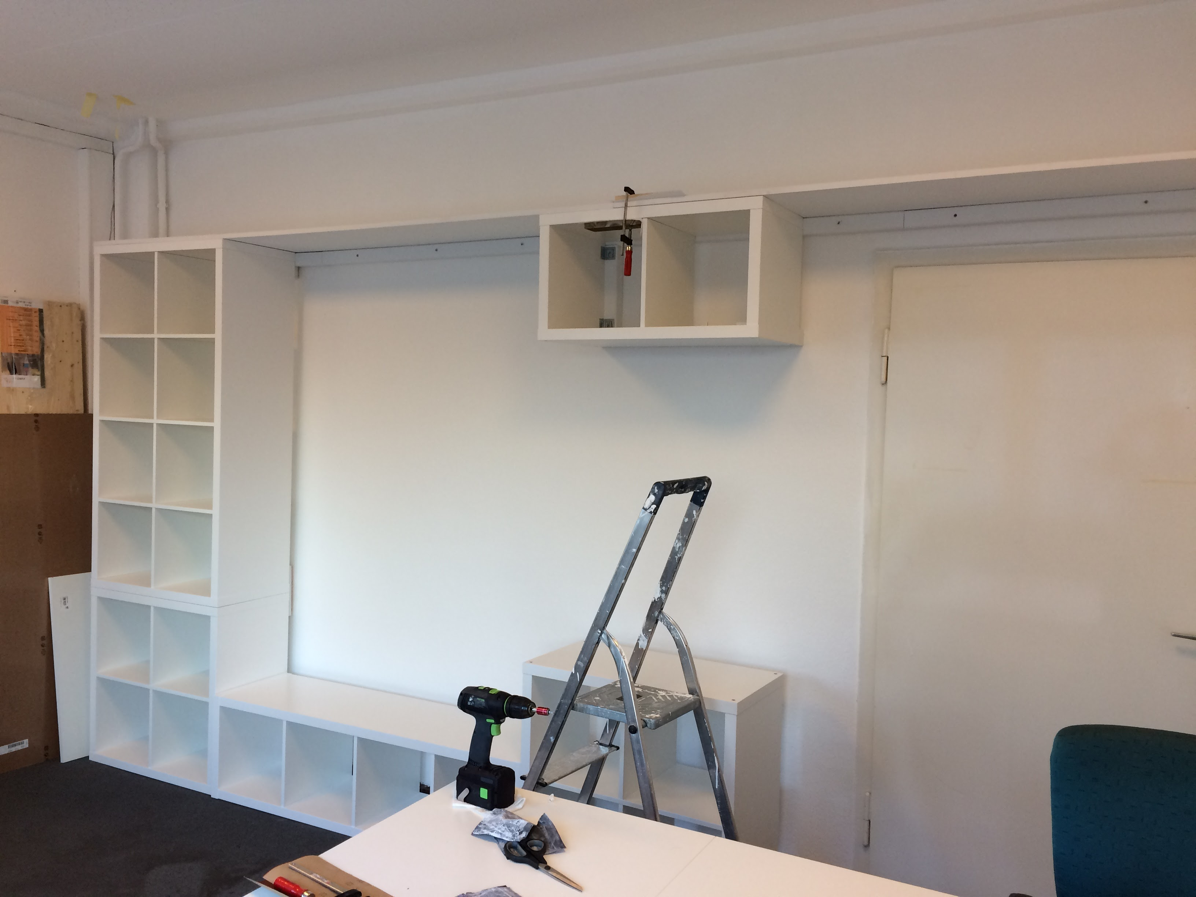
Möbelrücken, und fester machen…
27.01.2017

Slide 29
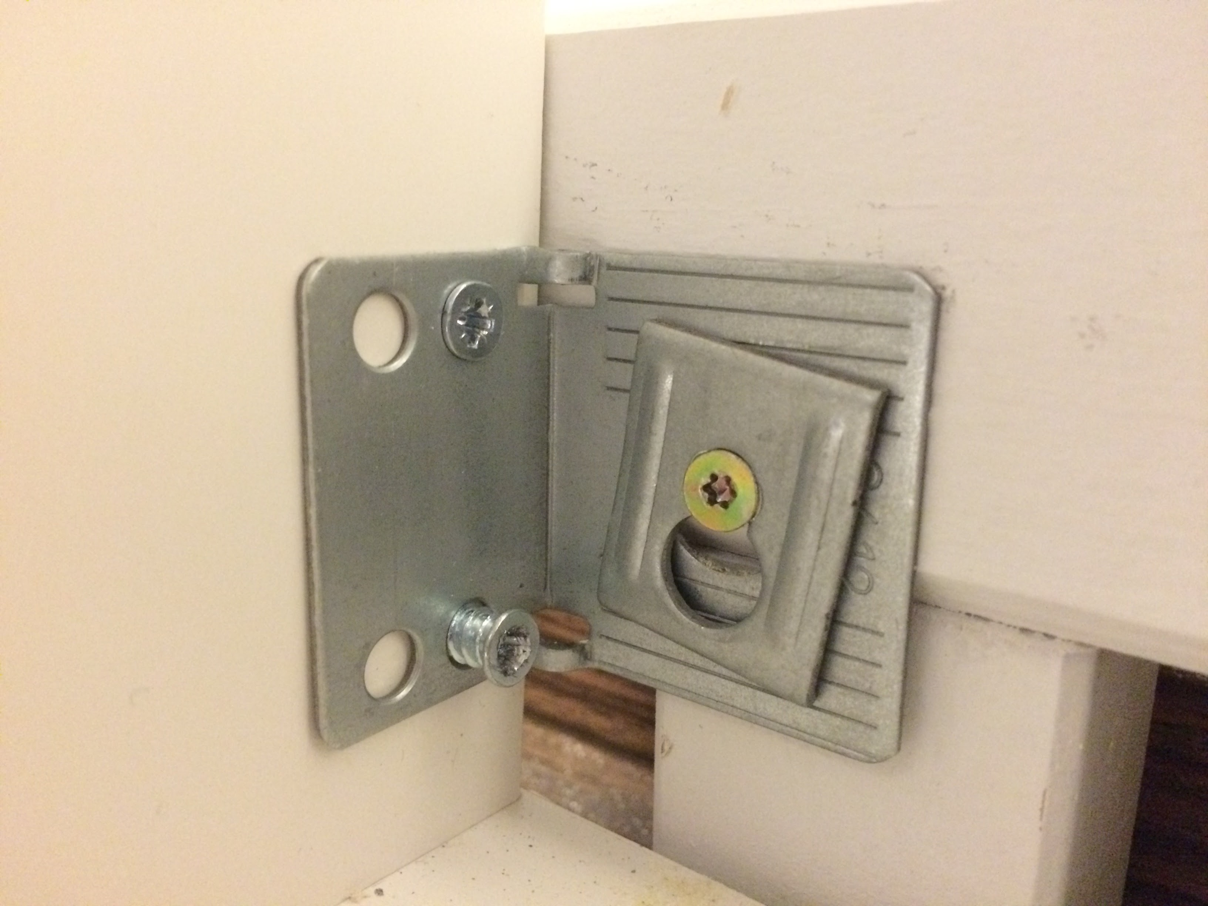
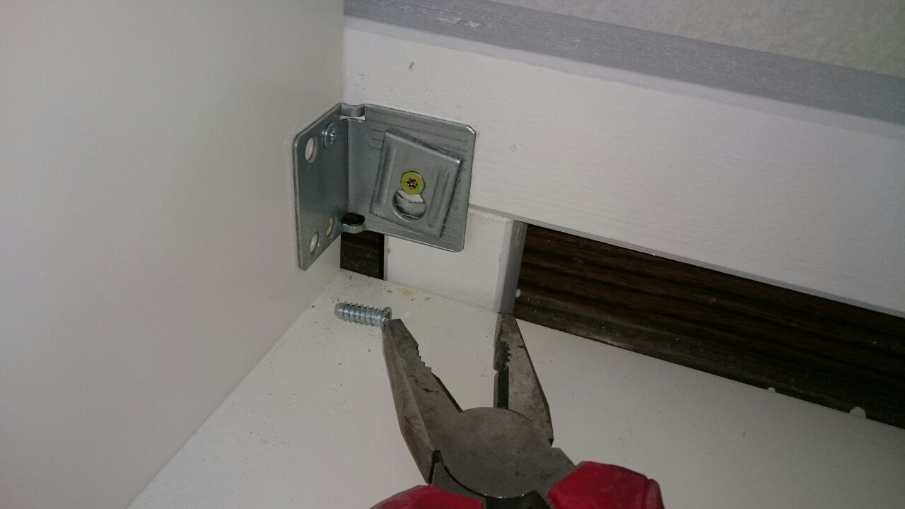
the more you know…
IKEA Kallax Schrauben = verkanten gerne
26.01.2017
27.01.2017

Slide 30
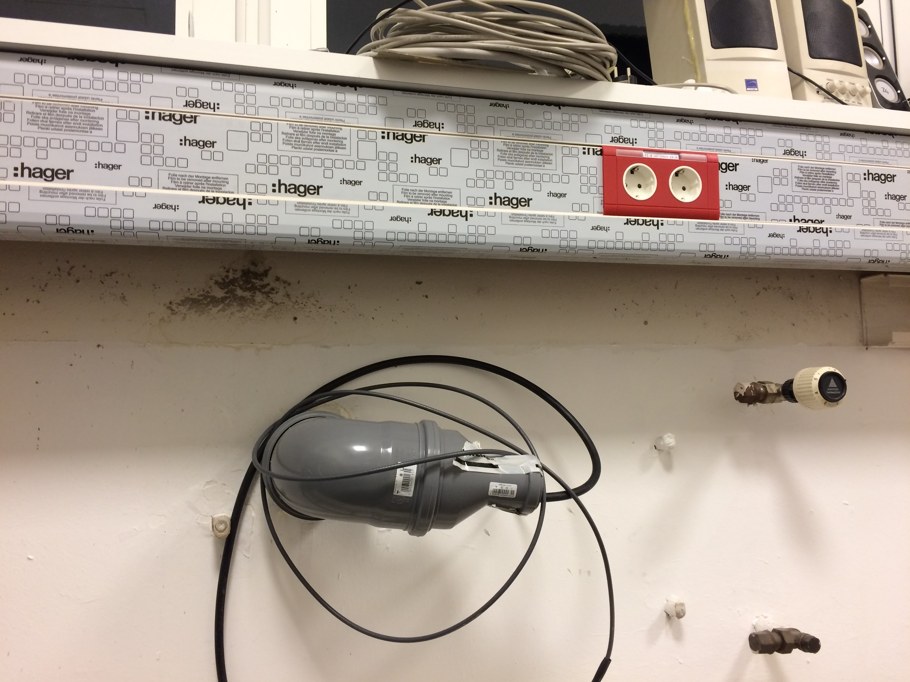
the more you know…
Hier fällt Funk raus.
Danke Uran!
28.01.2017

Slide 31
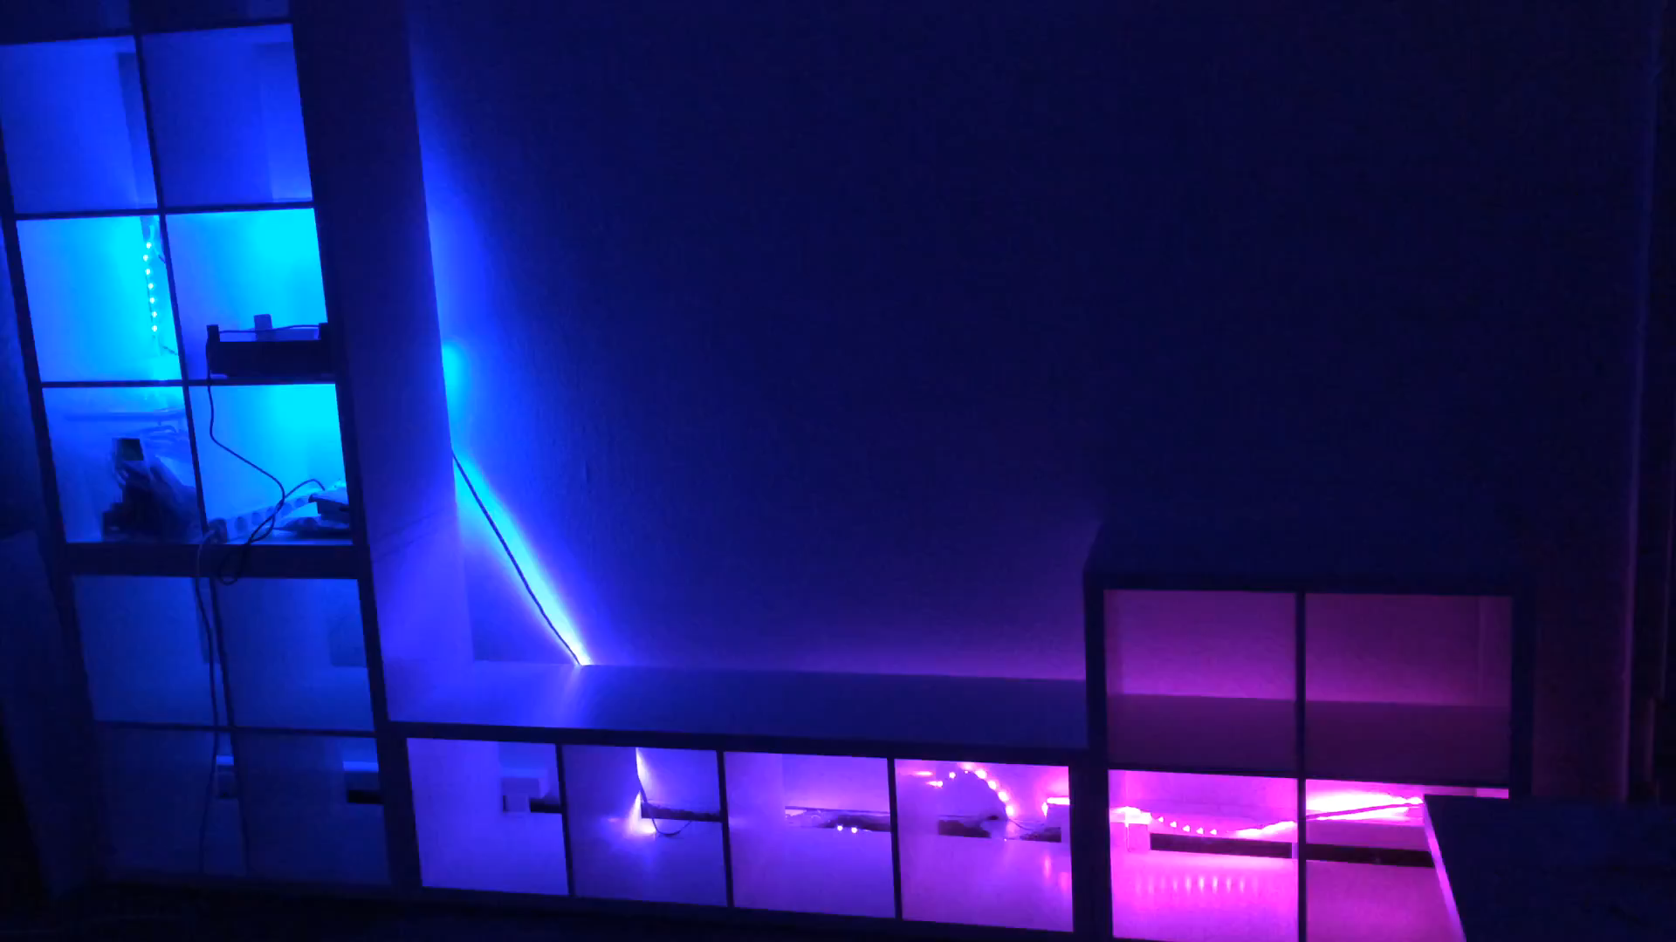
…darum weiß
Danke Timm + Tensai für LEDs!
28.01.2017

Slide 32
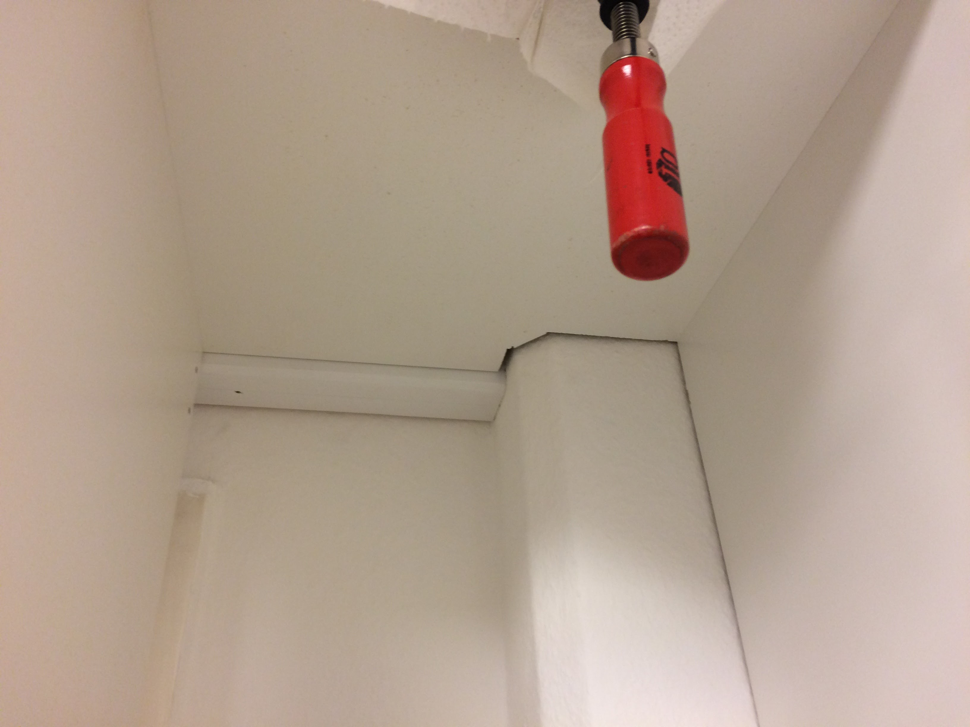
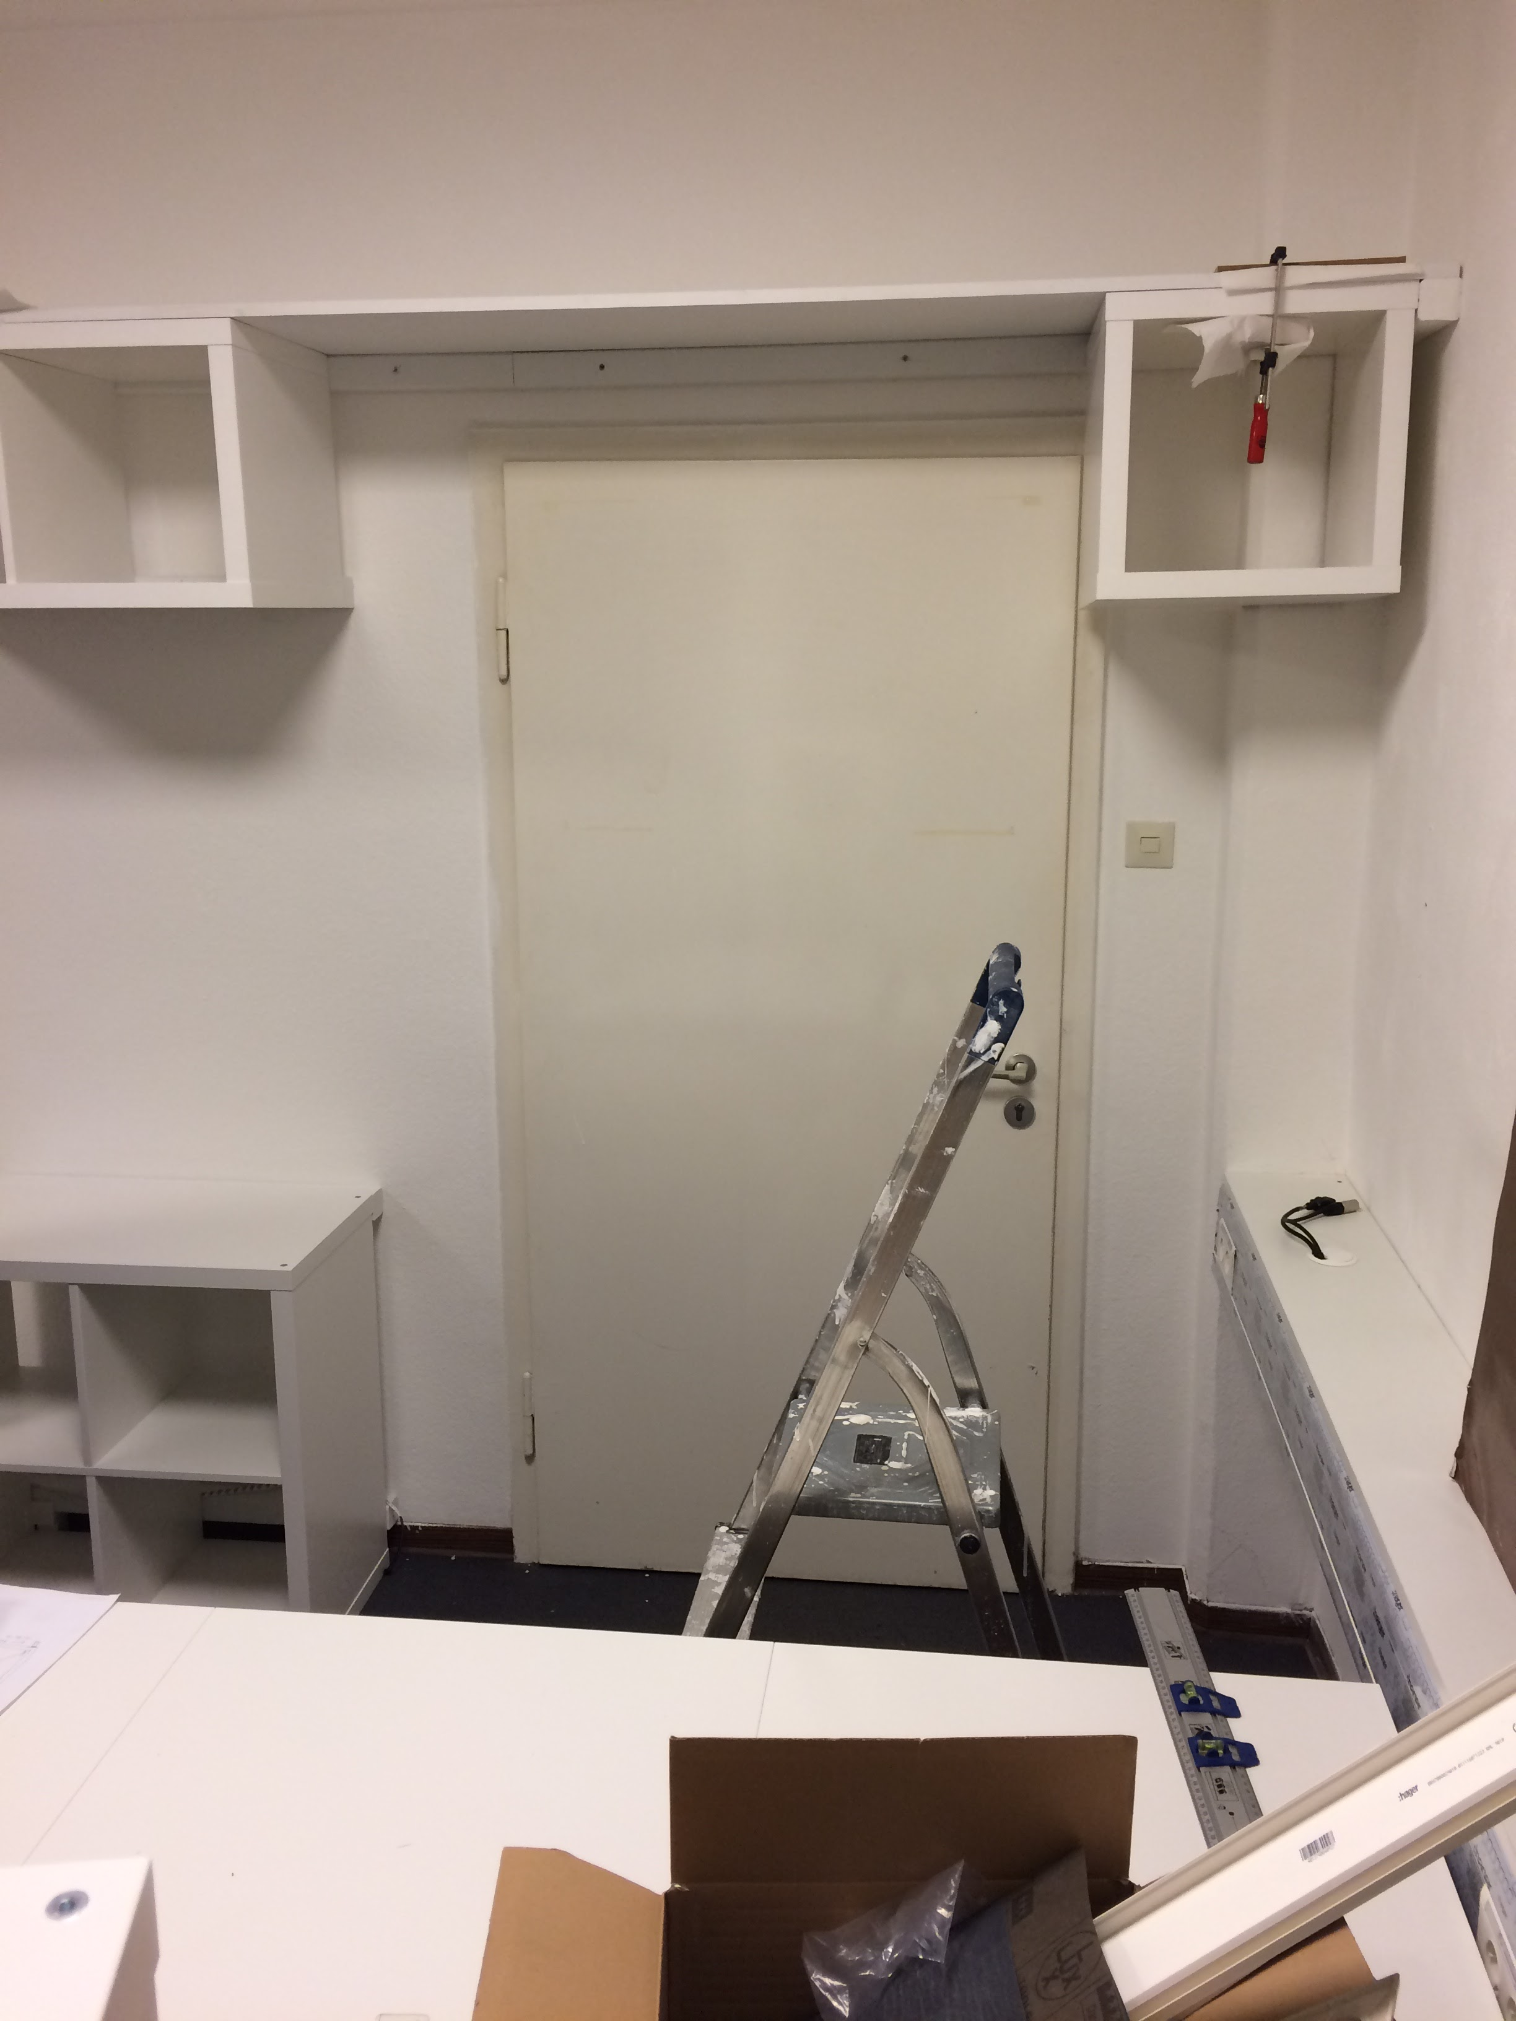
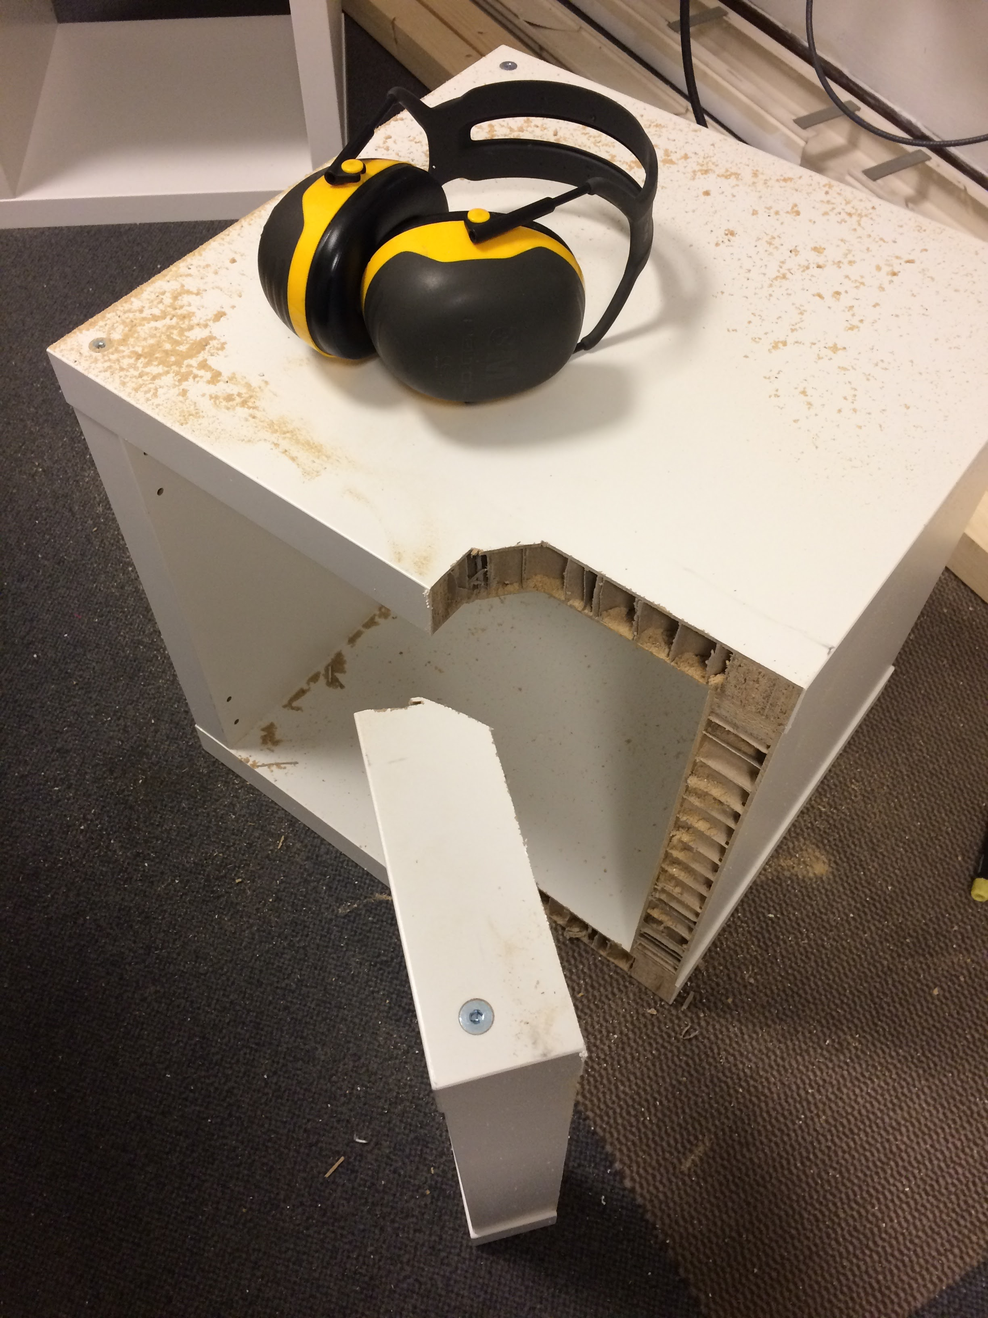
the more you know…
IKEA Kallax = Fachwerk aus Papier und Holzbrettchen
12.03.2017

Slide 33
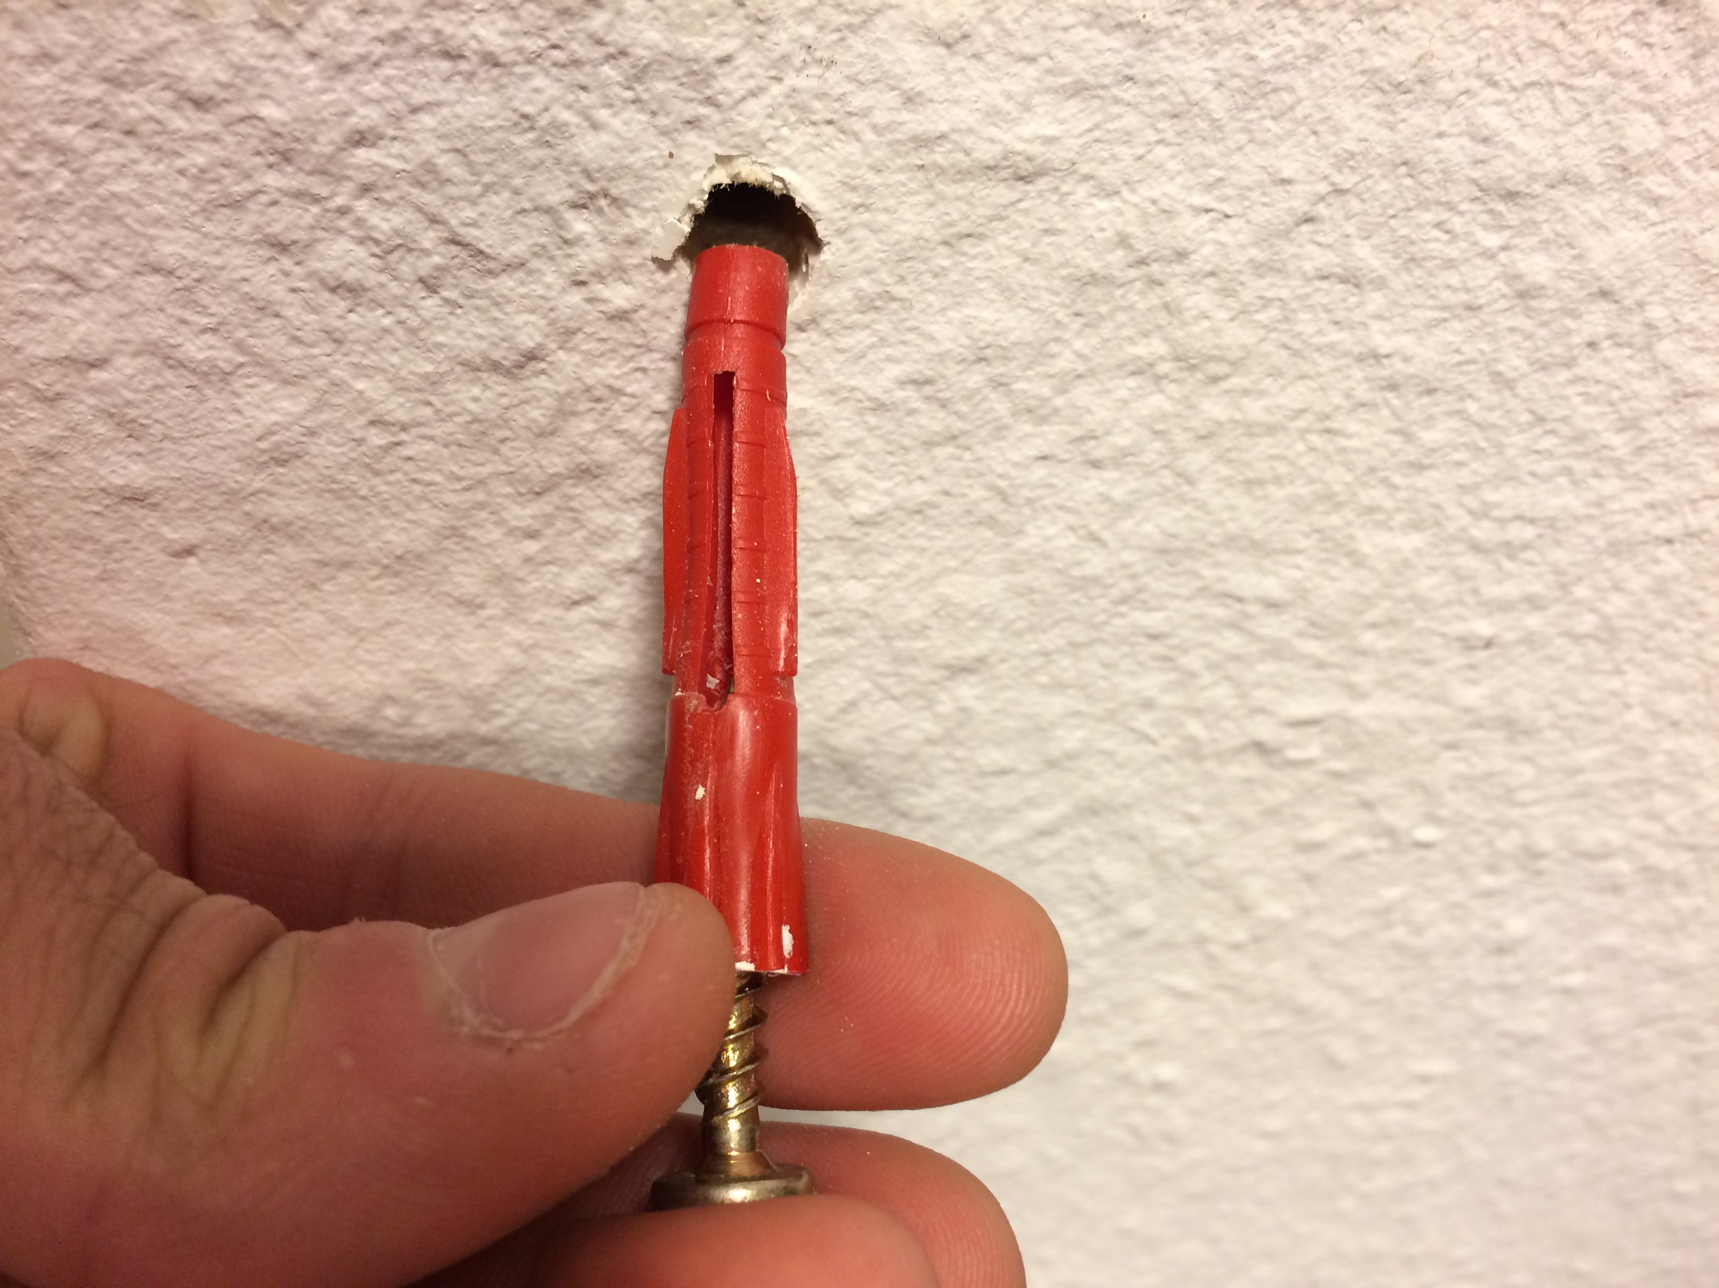
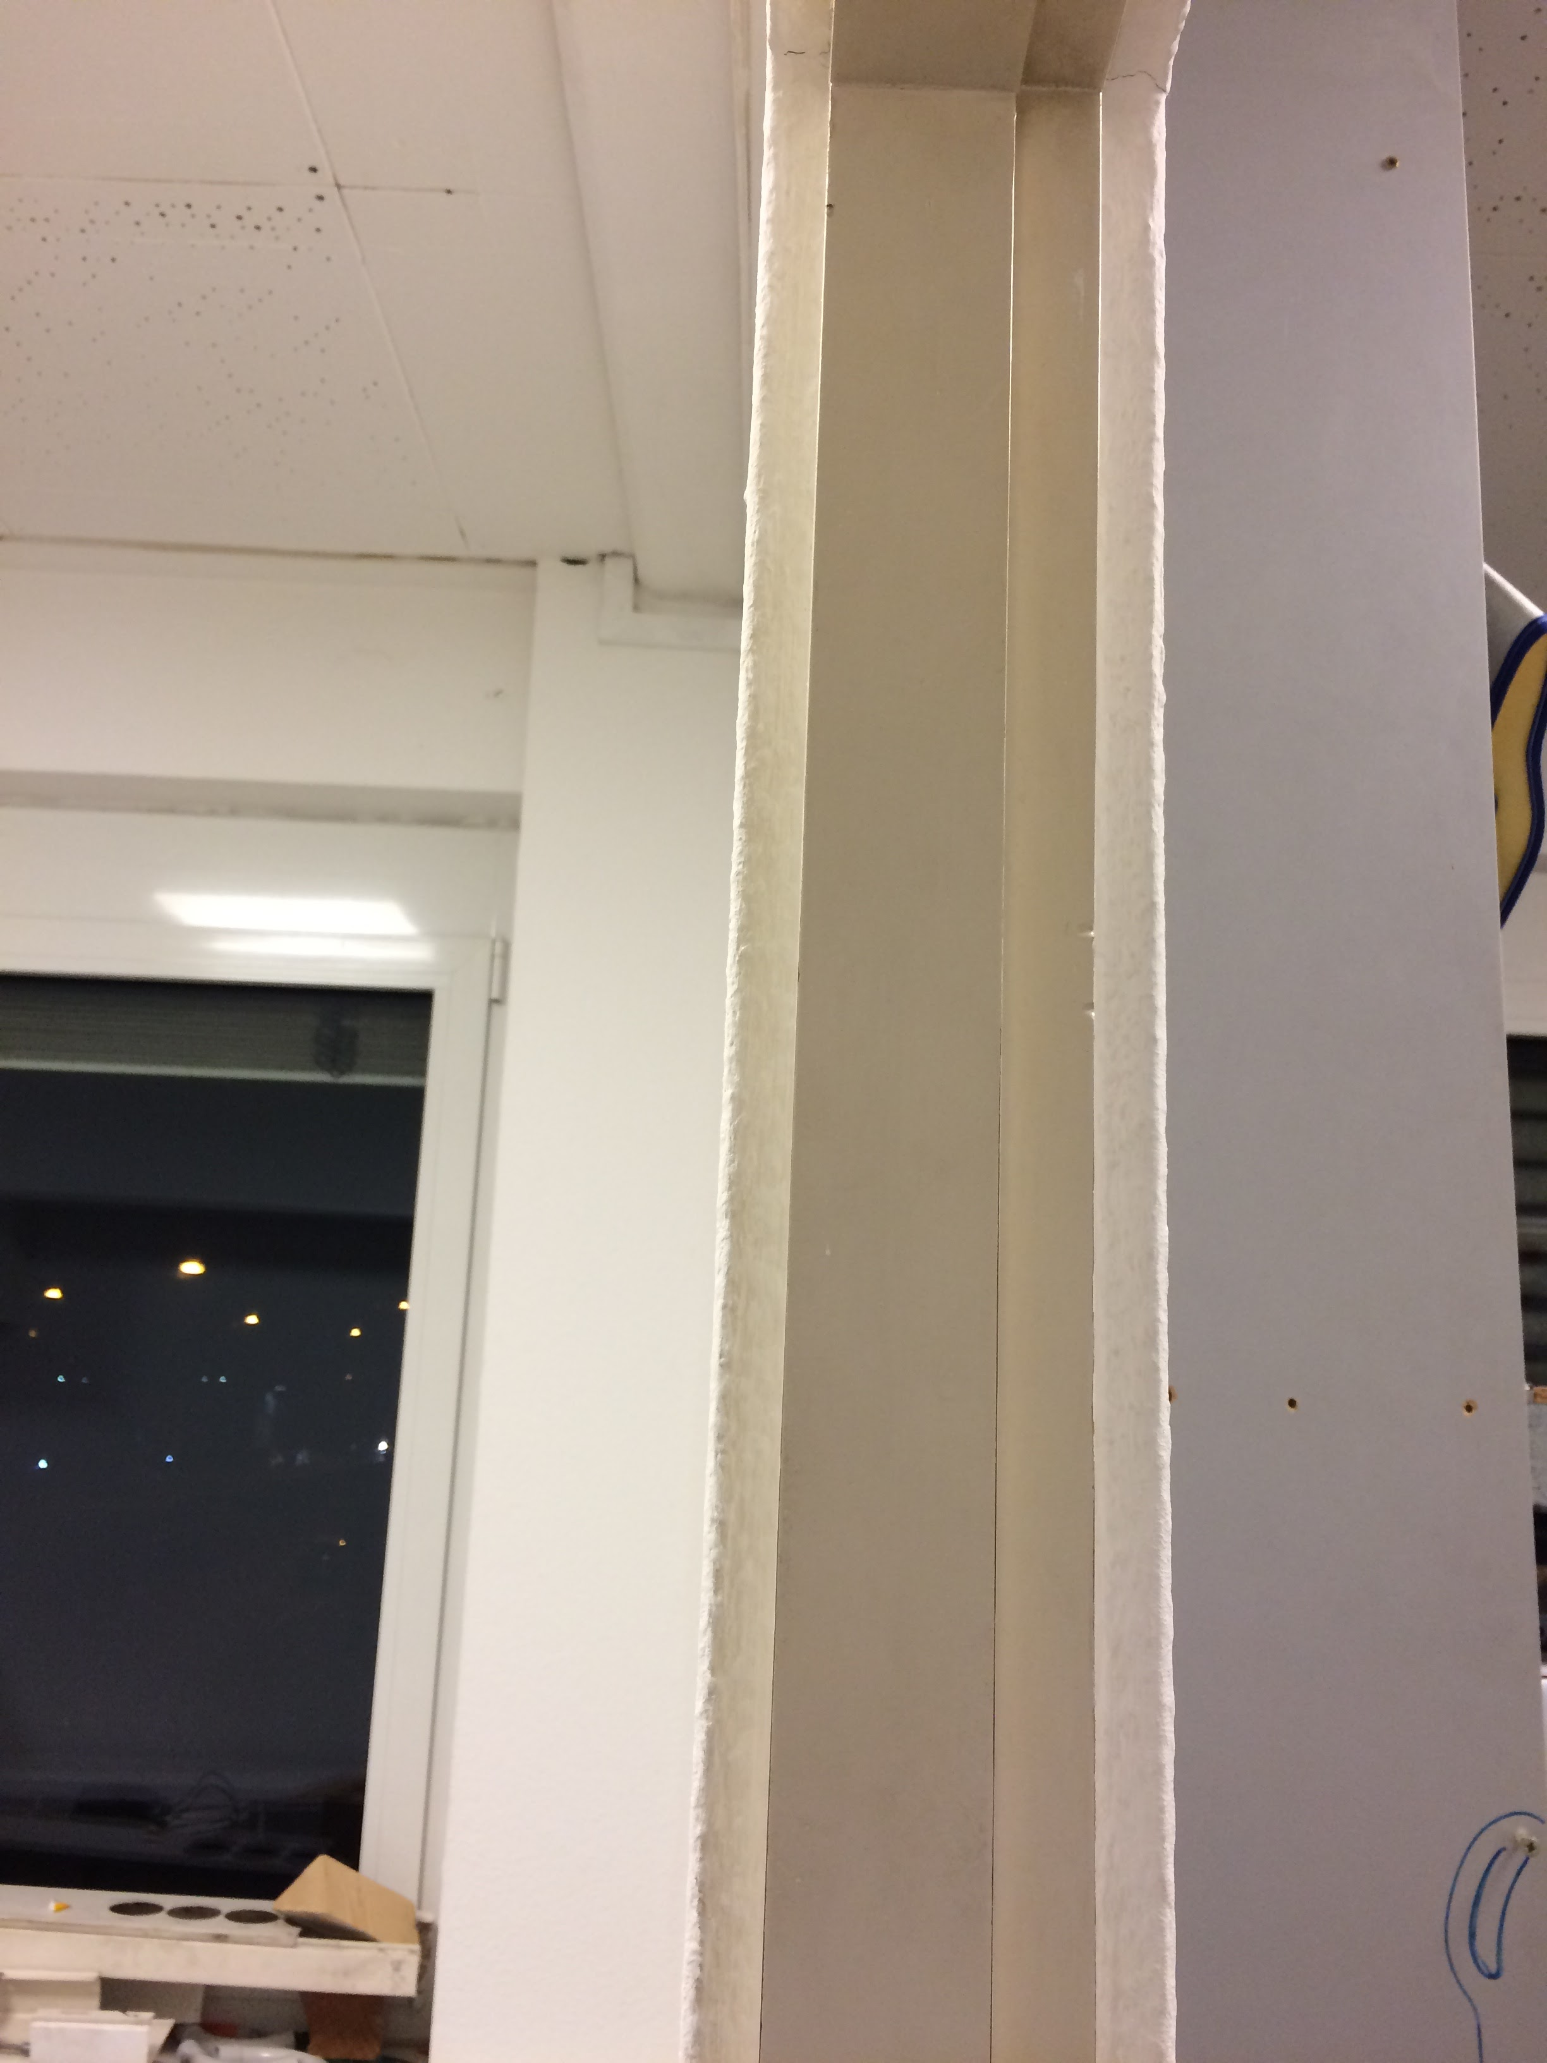
Probebohrung:
Rigips Hohlwand => Holdübel + Schraube
the more you know…
knock^1 = Rigips?
knock^2 = nein, Holzwand?
Knock^3 = doch Rigips?
16.02.2017

Slide 34
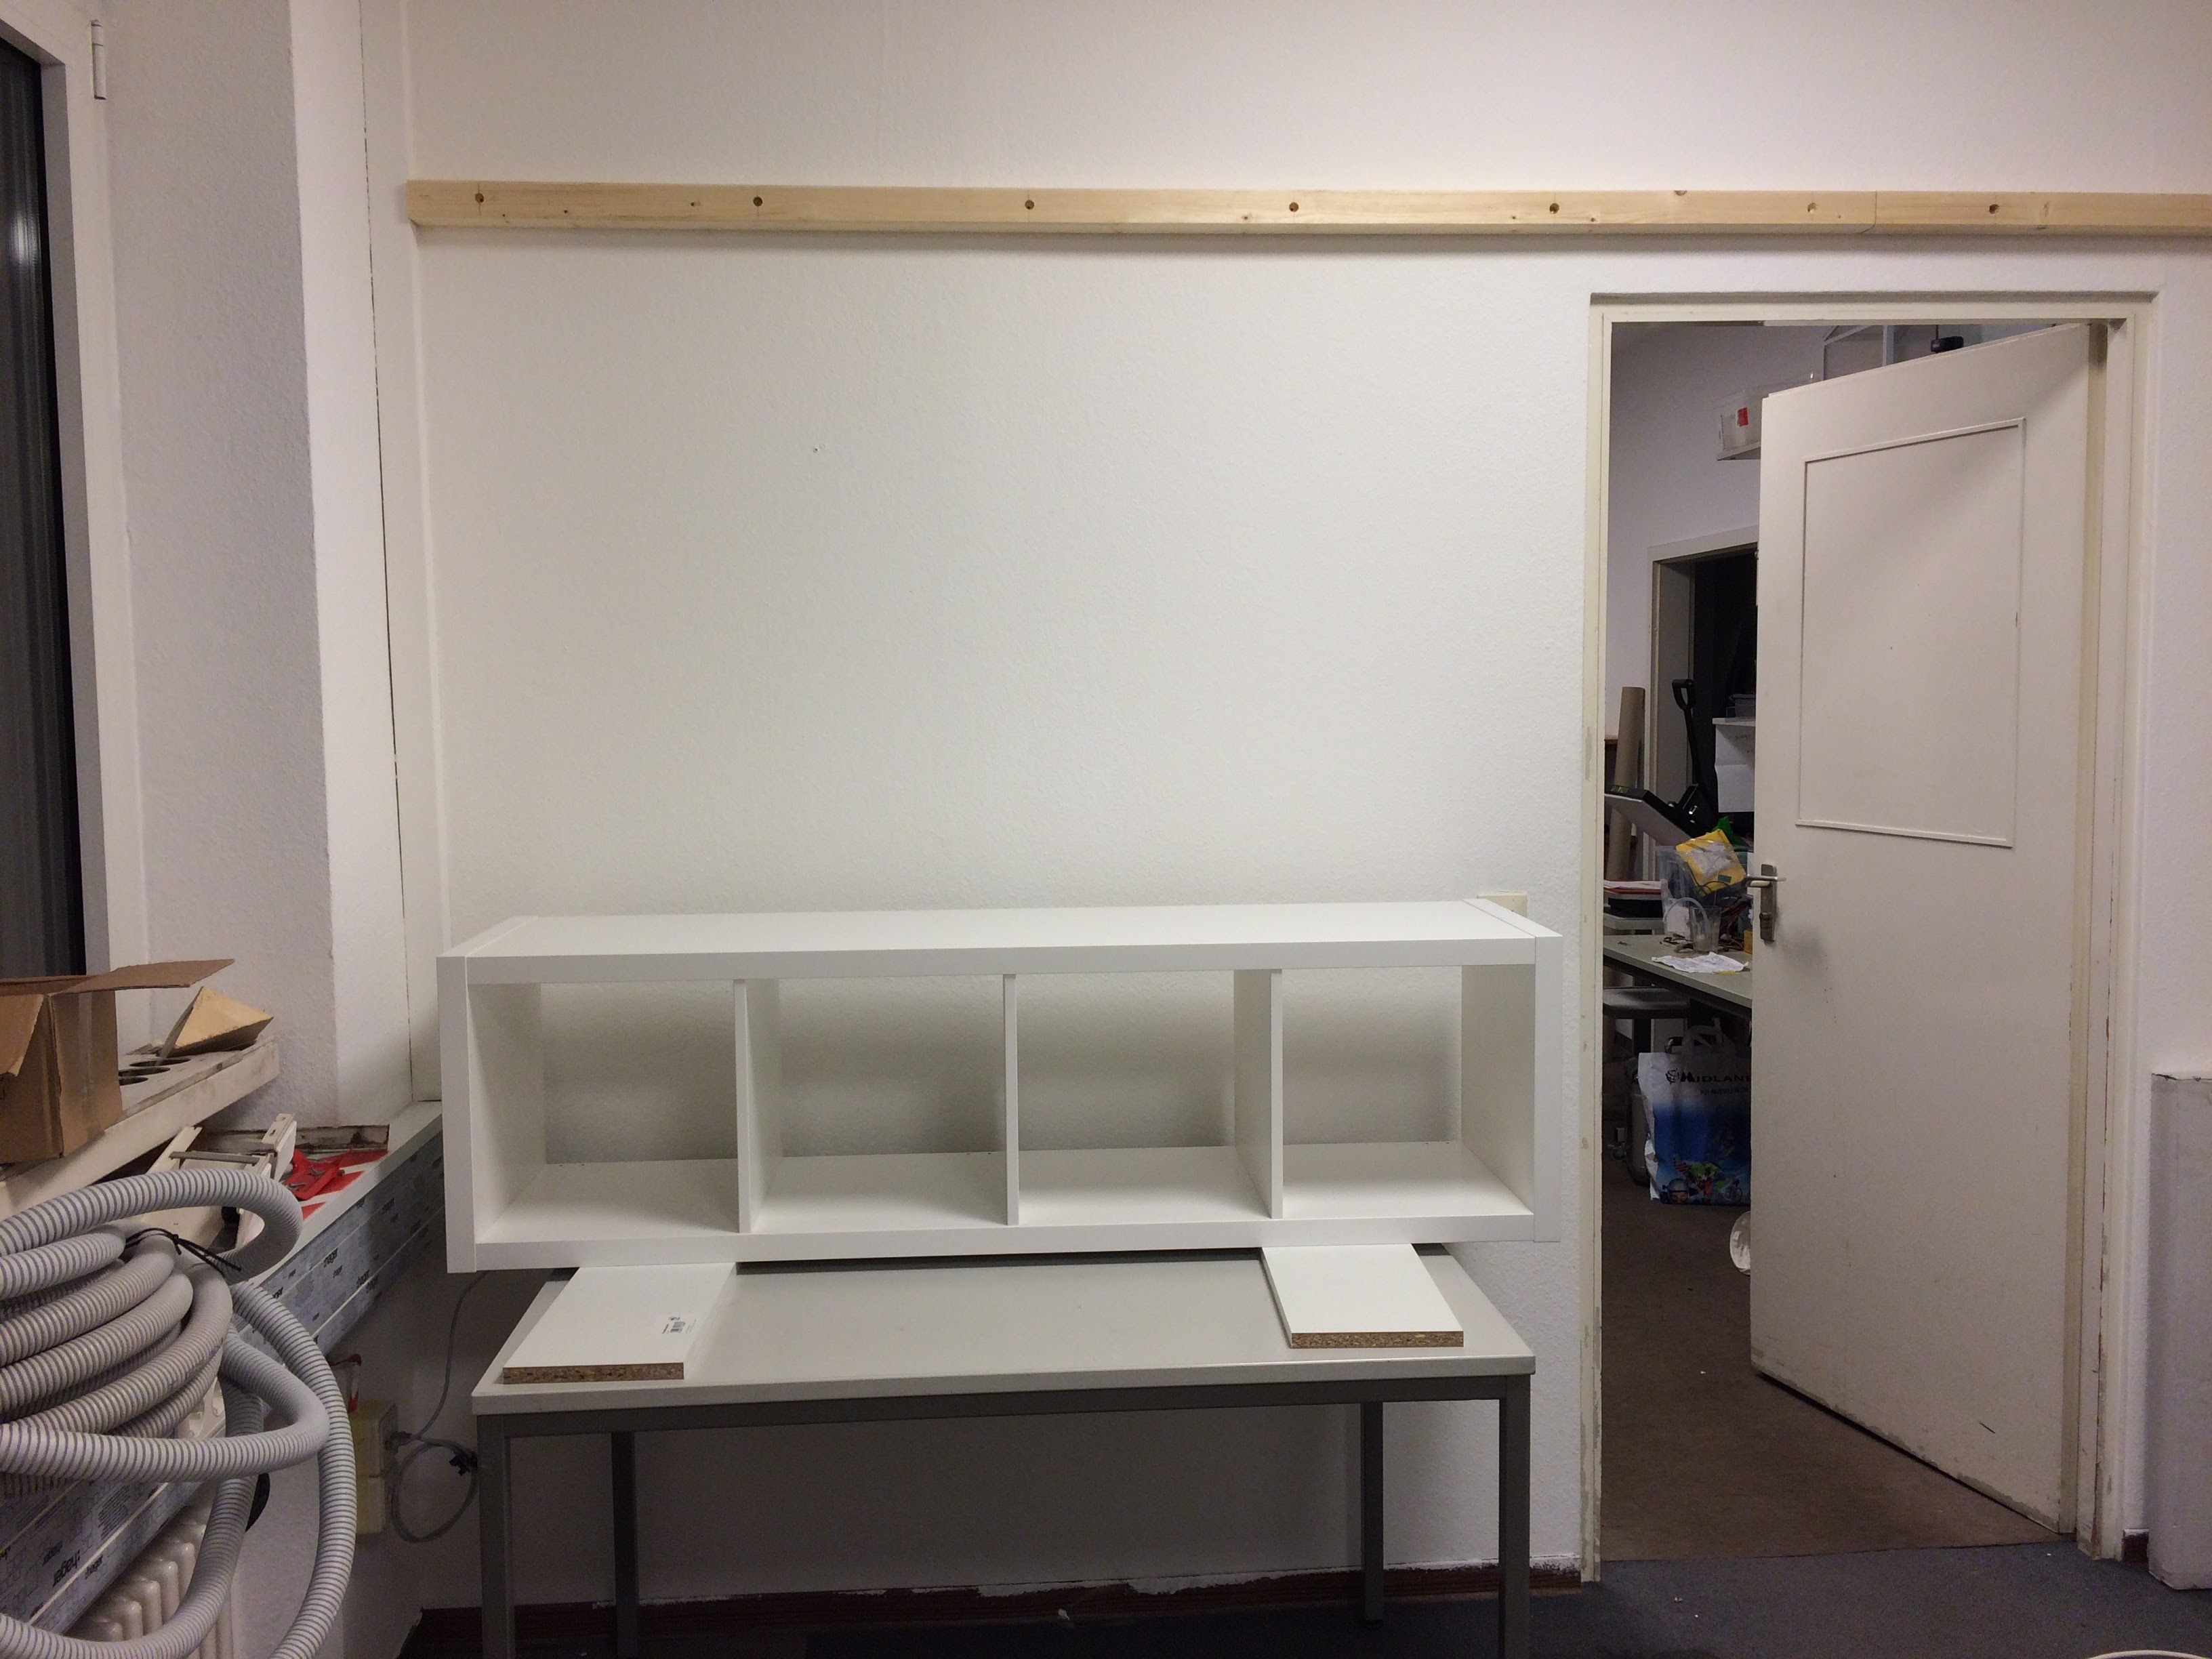

the more you know…
Wohin mit dem 4x1 Kallax?
<< remember the window!
Stand diese Woche!
LASER Wasserwaage = wirklich gut! Kann man nur wiederholen!
16.02.2017

Slide 35
Streichen
done
to do list… wanna help?
done
done
pending
done
pending
Kunst
pending
LED
pending
Streichen
done
Boxen
to do
Streichen
done
Sitzecke
to do
done
TV
to do
done
done
Einräumen
to do
done
Tisch
to do
done
> Weltenraum(at)aerospaceresearch.net
> github.com/aerospaceresearch/weltenraum
Brüstungskanal done

Slide 36

paths not taken…yet
Netzwerk (LWL,Kupfer, Freifunk)
Brüstungskanal
Streichen
Regale
Start:
Laser raus
Raum aufräumen
IKEA Kram
Es geht vorran!
LED
Streichen
Tisch
10.06.2016
26/27.02.2017
Infrastruktur Wochenende
16.02.2017

